Slide 1
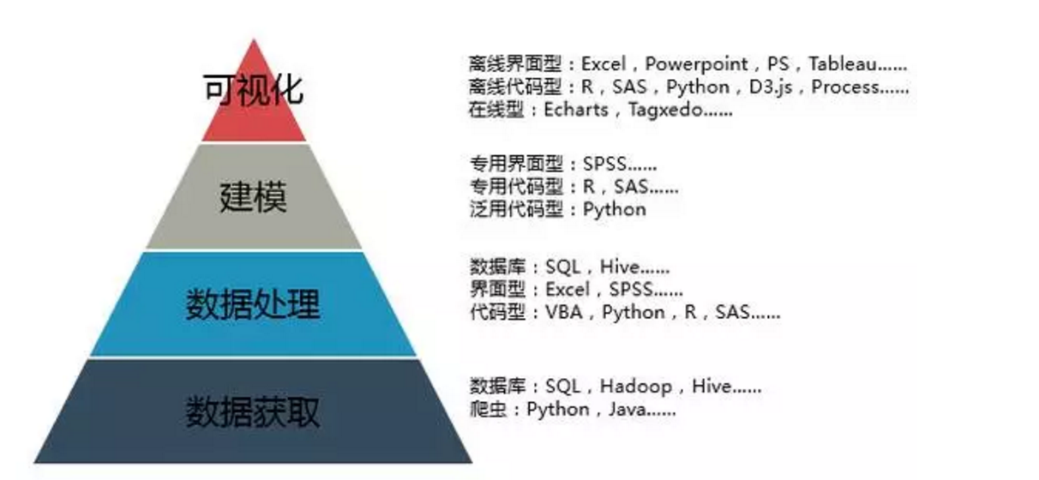

为什么大数据首选是Python呢？

Slide 2
第一部分
初识Python
第二部分
基本概念
变量、注释、print函数、数据类型、算术运算符、类型转换
第三部分
数据的容器
列表、元组、字典、集合
第四部分
控制结构与推导式

Slide 3
第五部分
数据的读写操作
第六部分
错误类型和异常捕获
第七部分
字符编码问题处理
第八部分
编写函数处理数据

Slide 4
第九部分
变量作用域
第十部分
Python中的模块
第十一部分
Python中的类
第十三部分
正则表达式
第十四部分
日期数据的处理
第十五部分
Numpy基础知识
第十六部分
Pandas数据分析

Slide 5





第一部分 初识Python
Python语言的诞生和发展历史
Python语言的特点
运行环境及安装

Slide 6
Python语言的诞生和发展历史
Python语言是一种解释型、面向对象、动态数据类型的高级程序设计语言
Python语言是数据分析师的首选数据分析语言，也是智能硬件的首选语言
数据分析
动画电影效果
创建复杂的Web应用程序
……
游戏开发
网站开发
智能硬件开发

Slide 7


Python语言的诞生
Guido van Rossum
（人称“龟叔”）
Python与蟒蛇有关？
Guido van Rossum 于1989年在荷兰国家数学和计算机科学研究所设计出来的
BBC “Monty Python‘s Flying Circus”（蒙提·派森的飞行马戏团）

Slide 8
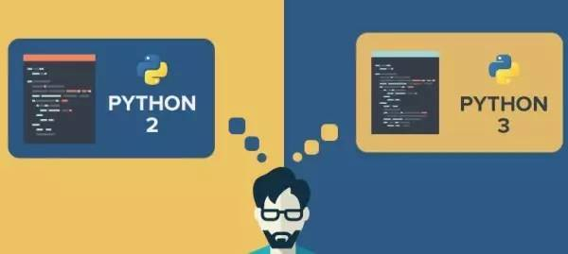
Python语言的发展历史
Python 2.0版本于2000年10月发布。
在2008年12月，Python 3.0发布，此版本没有完全兼容之前的Python 2.0
Python也因此分为了Python 3.5派系和Python 2.7派系两大阵营

Slide 9
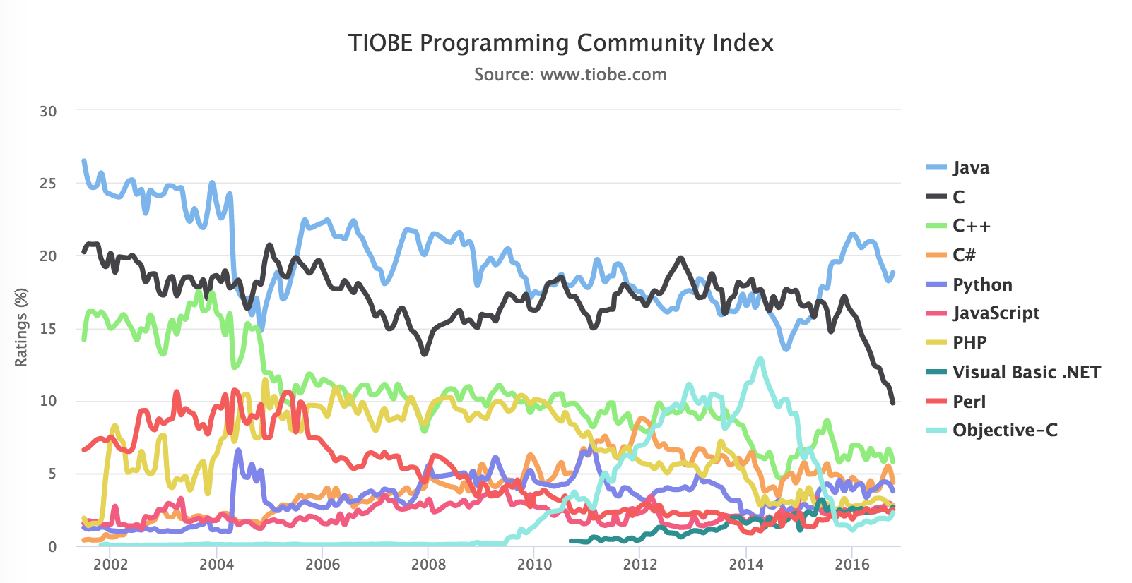
Python语言的TIOBE INDEX
TIOBE INDEX:编程语言流行程度排行榜

Slide 10
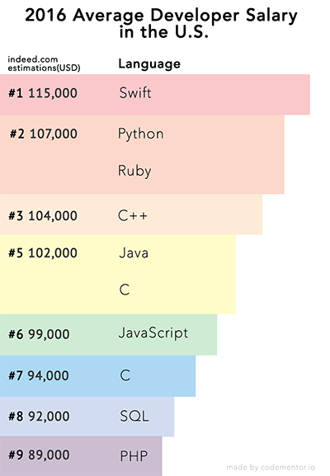
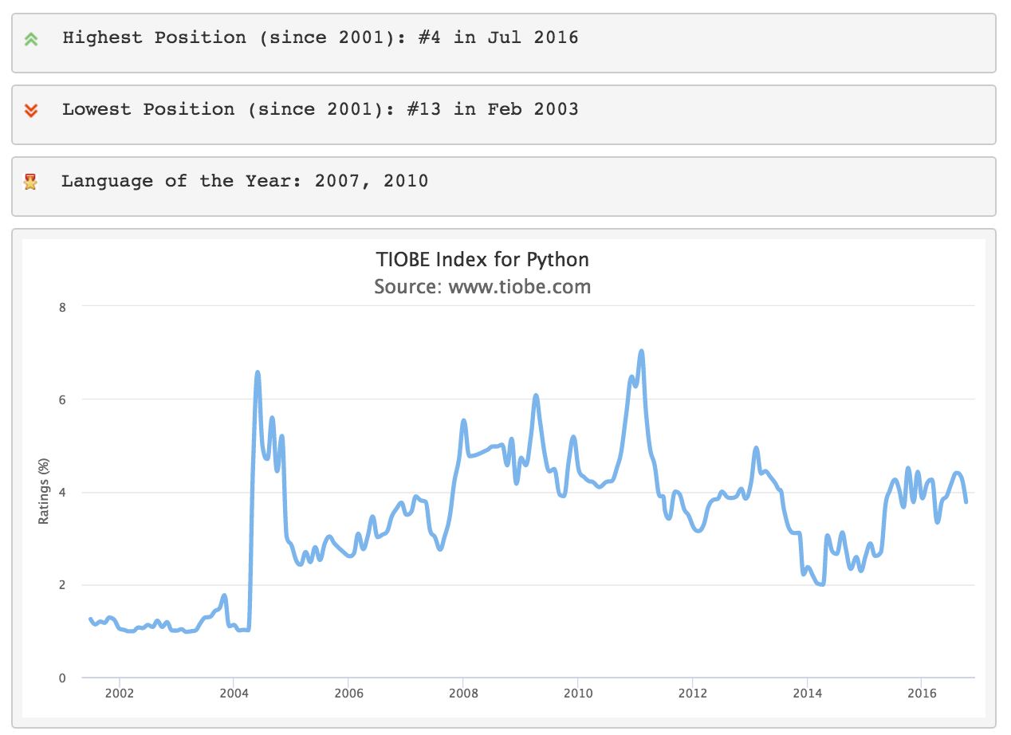
Python语言的TIOBE INDEX
Python曾在2007年和2010年两度被TIOBE排行榜评为“年度编程语言”
现已成为了第五大流行编程语言（截至2016年10月）

Slide 11
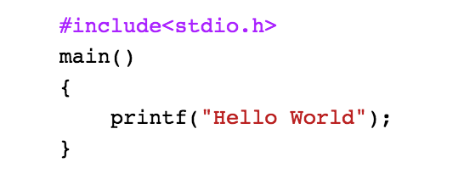
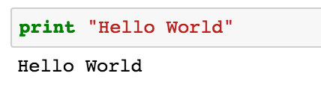
Python语言的特点
优点一：优雅、简单、明确
（减少花哨、晦涩或以“炫技”为目的的代码）
让数据分析师们摆脱了程序本身语法规则的泥潭，更快的进行数据分析
C语言
Python语言

Slide 12
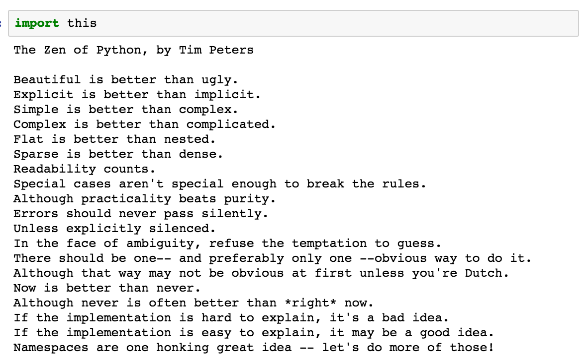
优点二：强大的标准库
完善的基础代码库，覆盖了网络通信、文件处理、数据库接口、图形系统、XML处理等大量内容，被形象地称为“内置电池”（batteries included）
Python使用者——“调包侠”

Slide 13
优点三：良好的可扩展性
大量的第三方模块，覆盖了科学计算、Web开发、数据接口、图形系统等众多领域，开发的代码通过很好的封装，也可以作为第三方模块给别人使用。如Pandas、Numpy、Seaborn、Scikit-learn等等
优点四：免费、开源

Slide 14
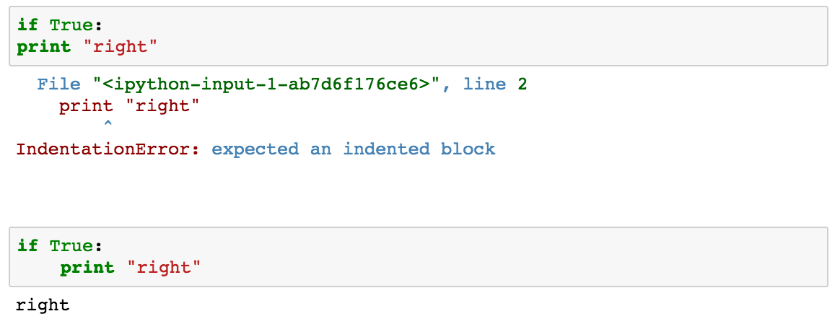
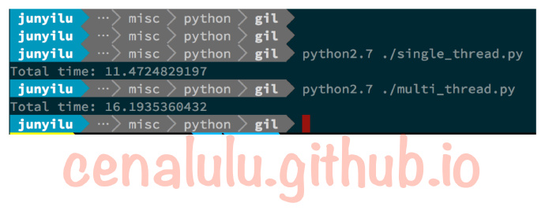
Python语言的缺点
缺点一：运行速度慢
缺点二：加密难
缺点三：缩进规则
缺点四：多线程灾难
Notes:
Global Interpreter Lock(GIL), 确切的说是CPython 带来的一个问题

Slide 15

Python语言与Java
动态类型和静态类型
Python中一切皆对象
括号与缩进
应用领域
Notes:
1.动态类型和静态类型
Java和Python之间最大的区别之一就是两种语言处理变量的方式。Java强迫你在第一次声明变量时就定义其类型并且不允许你在后面的程序中更改它的类型。这就是静态类型。与之相反，Python不许声明时定义变量类型，可以改变一个变量的类型，例如可以把整型替换为字符串。但是不要因此以为Python是一个弱类型语言，因为不需要指定类型，还可以随时改变，事实上，Python是强类型语言，变量所绑定的对象在对象创建初期就确定好了类型，永远不可能被改变。同样，Java也是一个强类型语言。
2Python中一切皆对象
在Python中，不论是数值（整型、浮点型），字符串，字典，元组对象，还是他们所对应的类型，以及函数，模块等你所能看到的都是对象，他们的祖先是PyObject。而Java中至少函数，基本数据类型都不算对象。
3括号和缩进
Python与众多编程语言的不同之处还在于它使用缩进将代码分割成块。Java，像大部分其他语言一样，使用大括号定义函数和类定义的开头和结尾。使用缩进的好处在于它强迫你将你的程序写得比较易读，不会有缺括号导致错误的可能。
4可移植性
Java的可移植性更强，它可以用于开发平台独立的应用。这是Java相较于Python的优势之一，任何可以运用Java虚拟机的电脑或者移动设备都可以运行Java的应用，而不管你在哪里运行Python的程序你都需要一个编译器来将Python代码转化为你特定的操作系统可理解的代码。这是因为大部分设备已经安装了Java虚拟机，所以Java程序员可以自信的说他们的应用几乎对所有用户都可用。
5Python的GIL（缺点） Global Interpreter Lock
Python中的GIL一直被不少开发者所诟病，GIL是指全局解释锁，Python的多线程在多CPU条件下并不能并行的运行，而只能是每个线程运行的时候首先需要获得解释器的访问权限才可以执行，其他线程只能处于等待的过程，不过GIL并不是Python的致命缺点，否则现在没人会用的，因为有很多方案是协程，或者是用多进程机制来弥补。而Java支持真正的多线程并发操作，能很好的控制资源的的共享。
6应用领域
Java主要用于商业逻辑强的领域，如商城系统，金融，保险等传统数据库事务领域，通过类似ssh框架事务代码，对商业数据库，如oralce,db2,sql server等支持较好，软件工程理念较强，适合软件工程式的多人开发模式。Python主要用于web数据分析，科学计算，金融分析，信号分析，图像算法，数学计算，统计分析，算法建模，服务器运维，自动化操作，快速开发理念强，适合快速开发团队或个人敏捷模式。
7最多用途
Java用途最多的是web，Python用途最多的是脚本。

Slide 16
Python语言与R语言
机器学习的一把利器
可读性强，便于上手
灵活性强：可与其他如Web应用程序进行整合
以统计推断为导向
数据分析之外的领域有所限制
包凌乱且一致性较差

Slide 17
Python语言与R语言的应用场景对比
网络爬虫
连接数据库
内容管理系统
API构建
统计分析
互动式图标/面板
Notes:
一、应用Python的场景
网络爬虫/抓取：尽管 rvest 已经让 R 的网络爬虫/抓取变得容易，但 Python 的 beautifulsoup 和 Scrapy 更加成熟、功能更强大，结合django-scrapy我们可以很快的构建一个定制化的爬虫管理系统。
连接数据库：R 提供了许多连接数据库的选择，但 Python 只用 sqlachemy 通过ORM的方式，一个包就解决了多种数据库连接的问题，且在生产环境中广泛使用。Python由于支持占位符操作，在拼接SQL语句时也更加方便。
内容管理系统：基于Django，Python可以快速通过ORM建立数据库、后台管理系统，而R中的 Shiny 的鉴权功能暂时还需要付费使用。
API构建：通过Tornado这个标准的网络处理库，Python也可以快速实现轻量级的API，而R则较为复杂。
二、应用R的场景
统计分析：尽管 Python 里 Scipy、Pandas、statsmodels 提供了一系列统计工具 ，R 本身是专门为统计分析应用建立的，所以拥有更多此类工具。
互动式图表/面板：近来 bokeh、plotly、 intuitics 将 Python 的图形功能扩展到了网页浏览器，甚至我们可以用tornado+d3来进一步定制可视化页面，但 R 的 shiny 和 shiny dashboard 速度更快，所需代码更少。
此外，当今数据分析团队拥有许多技能，选择哪种语言实际上基于背景知识和经验。对于一些应用，尤其是原型设计和开发类，工作人员使用已经熟悉的工具会比较快速。

Slide 18
运行环境及安装
推荐使用Anaconda进行Python安装、环境配置及工具包管理
Ipython
qtconsole
PyCharm
Jupyter Notebook
Spyder

Slide 19
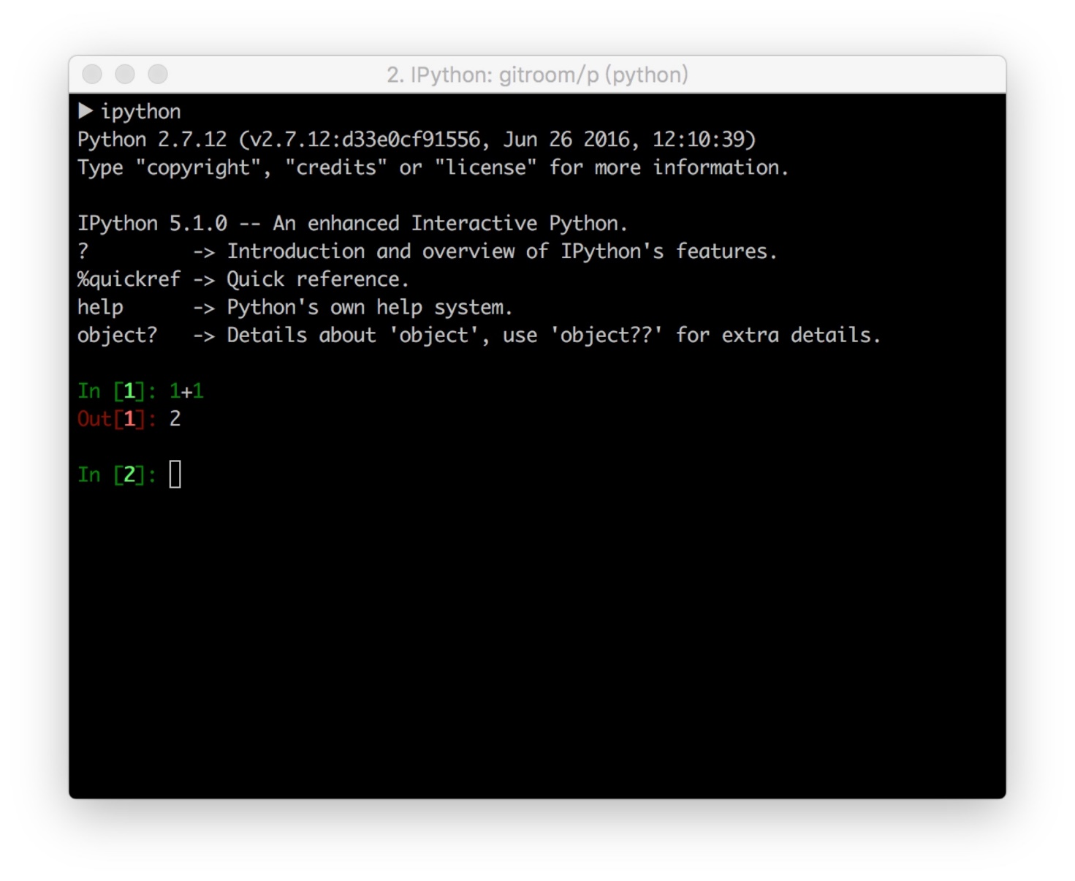
交互式计算和开发环境：IPython
IPython鼓励一种“执行-探索”（execute-explore）的工作模式
输入代码之后，按下回车，便会立即得到代码运行结果

Slide 20
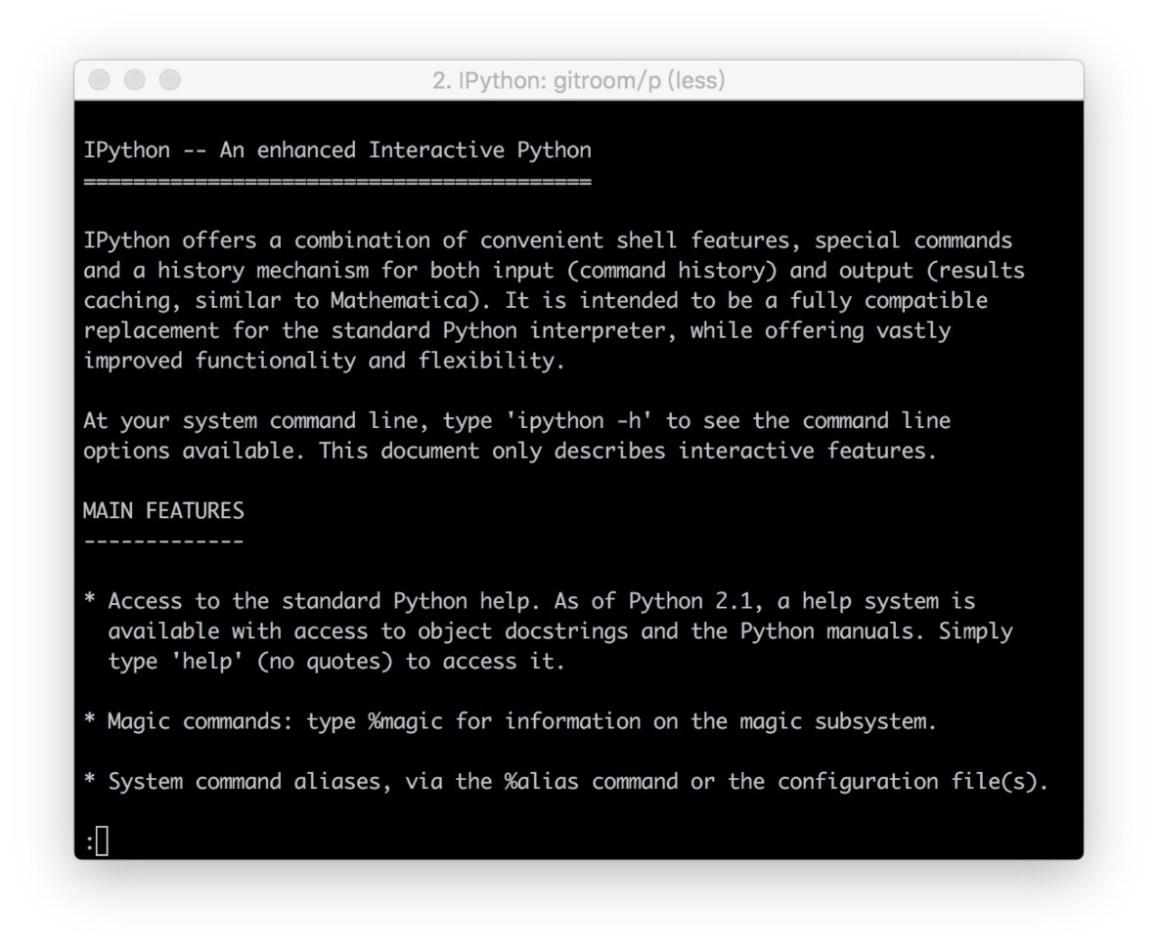
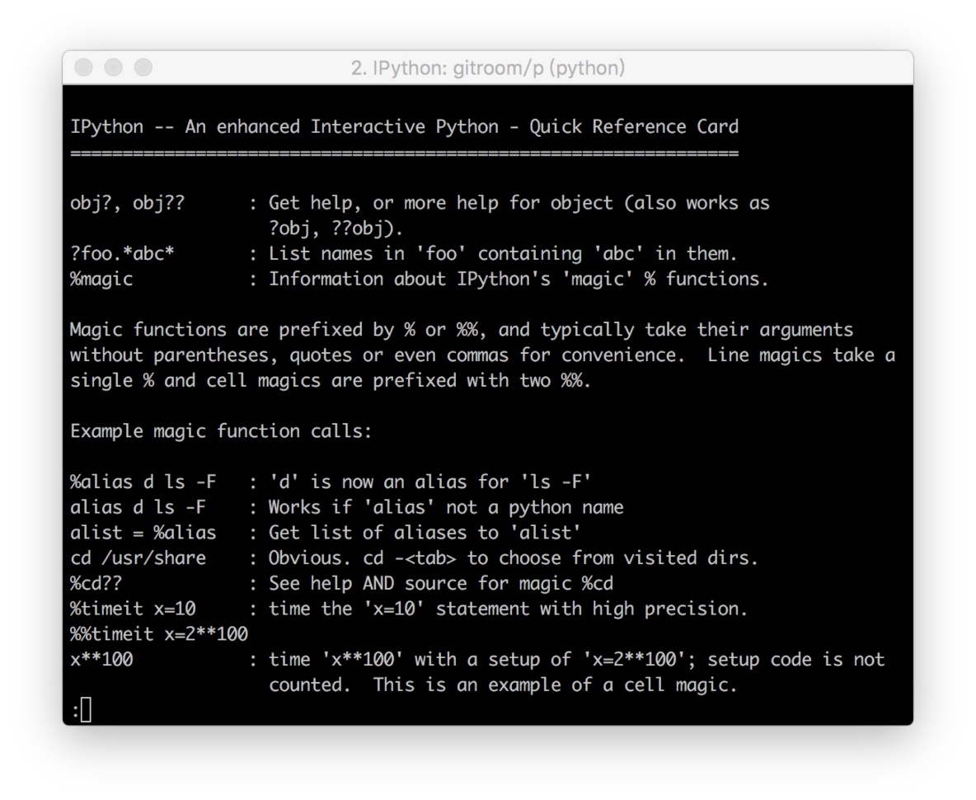
交互式计算和开发环境：IPython
输入“?”获得IPython的详细介绍
输入“%quickref”获得IPython的快速参考

Slide 21
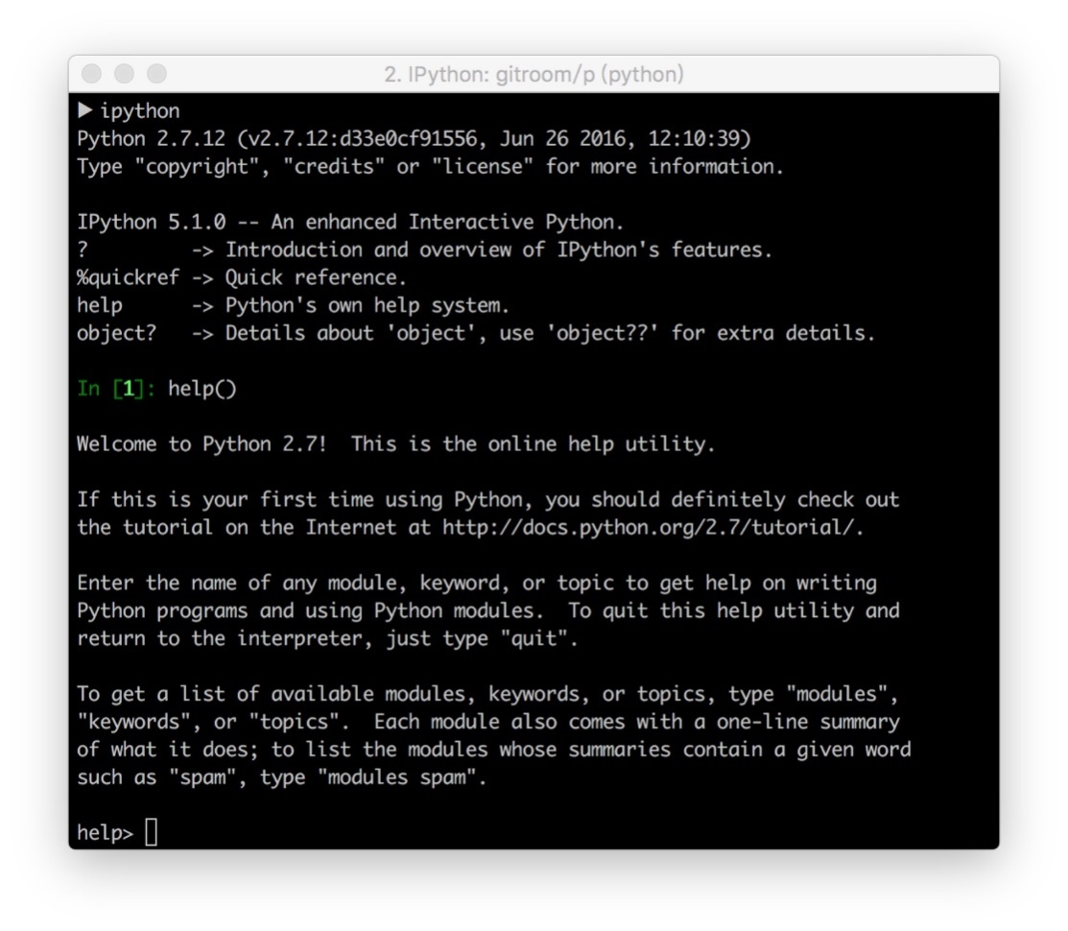
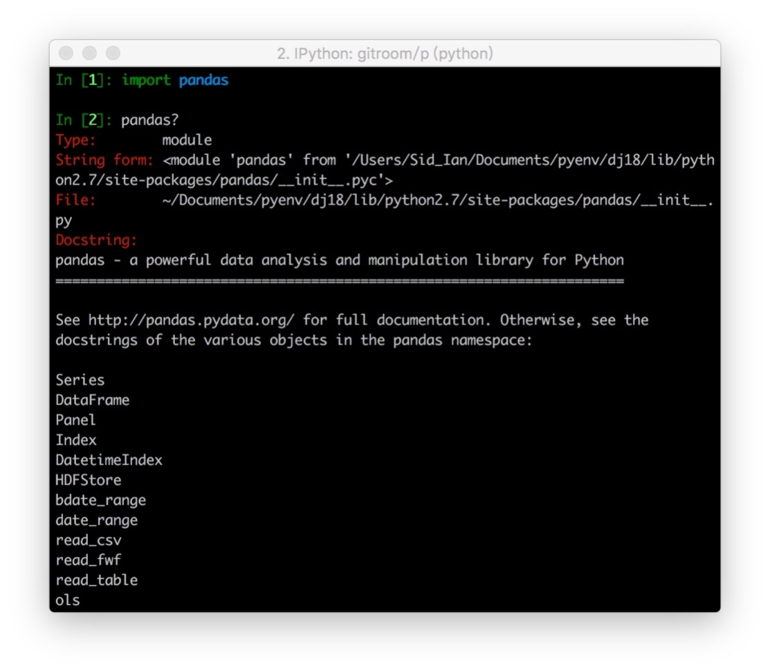
交互式计算和开发环境：IPython
输入“help()”查看IPython的帮助文档
使用内省“pandas?”查看Pandas的帮助文档

Slide 22
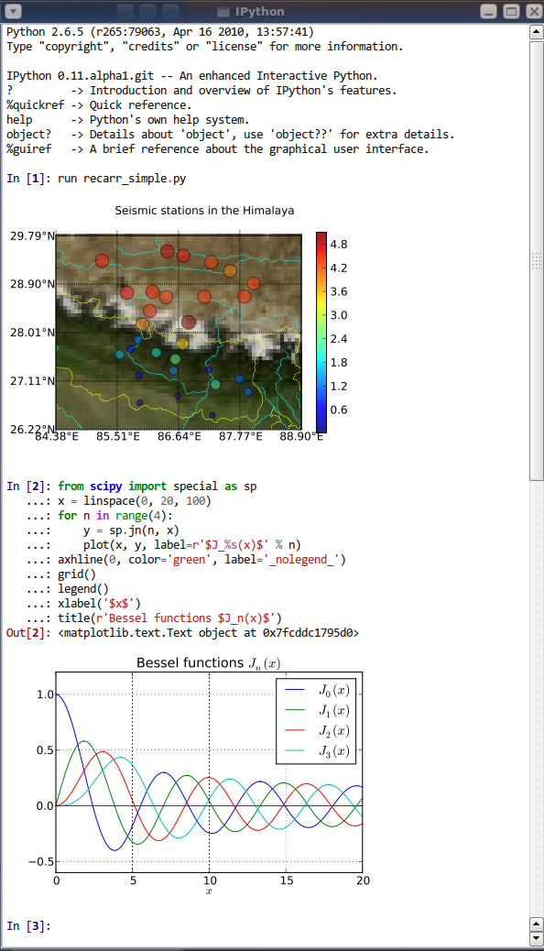
基于Qt框架的GUI控制台——qtconsole
为终端应用程序提供诸如内嵌图片、多行编辑、语法高亮之类的富文本编辑功能
启动命令：jupyter qtconsole
缺点：功能少、用户友好性不够

Slide 23
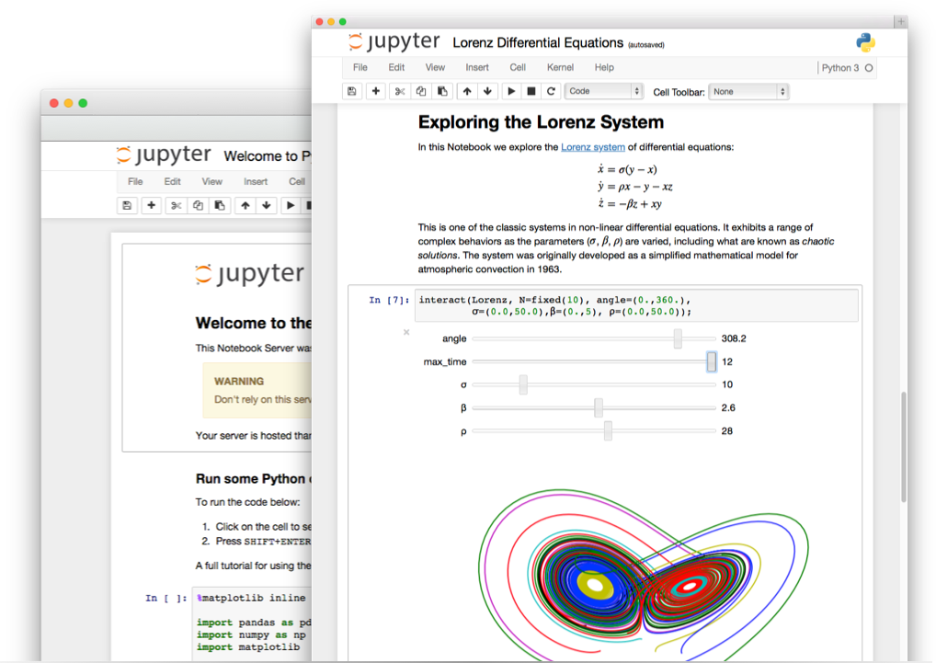
Jupyter Notebook
Julia+Python+R = Jupyter
基于Web技术的交互式计算文档格式
支持Markdown和Latex语法
支持代码运行、文本输入、数学公式编辑、内嵌式画图和其他如图片文件的插入，是一个对代码友好的笔记本

Slide 24
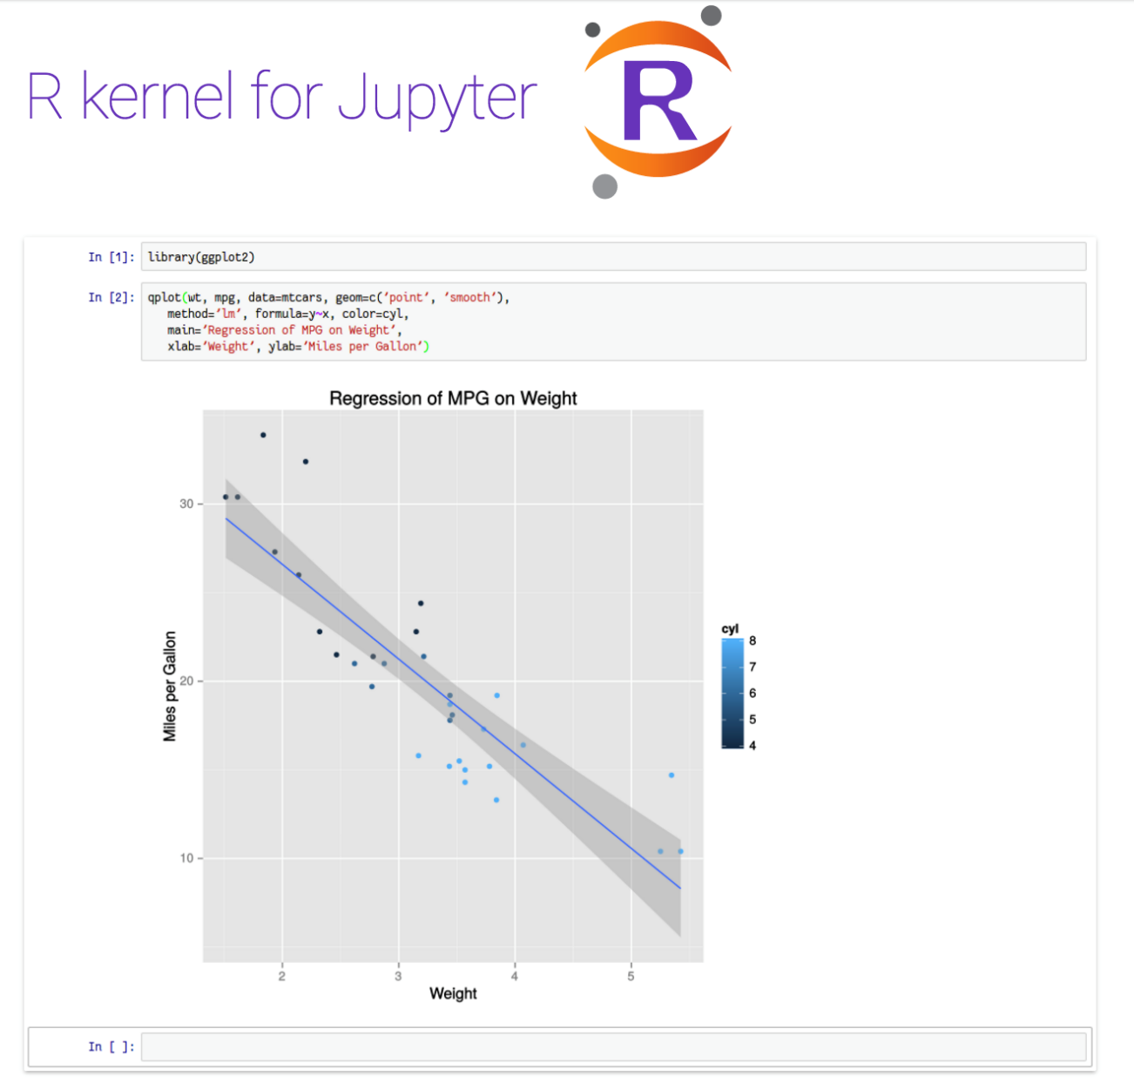
Jupyter Notebook
Jupyter支持包含R kernel（支持R语言）
启动命令：jupyter notebook

Slide 25
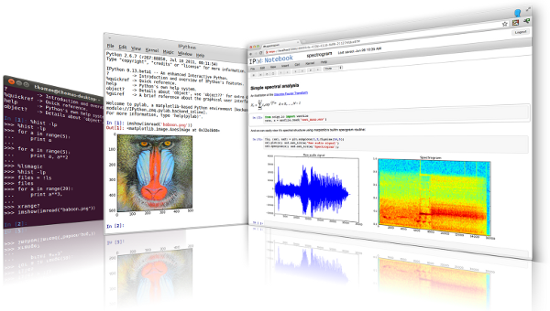
Jupyter Notebook
推荐使用Jupyter Notebook进行数据分析，并将自己数据分析的思考过程写在其中，方便之后整理思路以及向别人展示数据分析结果
从左至右分别是默认Python终端、IPython和Jupyter Notebook

Slide 26
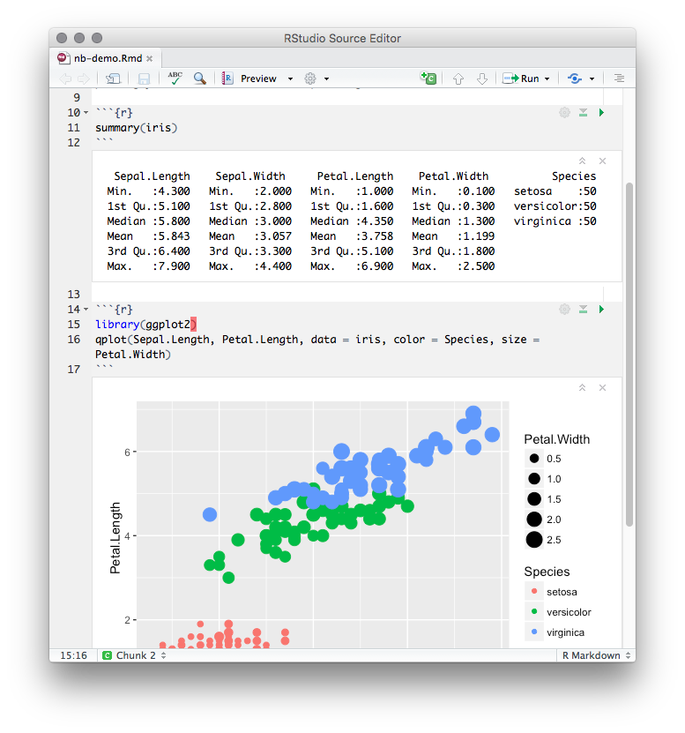
R Notebook
2016年10月，R语言的集成环境RStudio也拥有了自己的R Notebook了

Slide 27


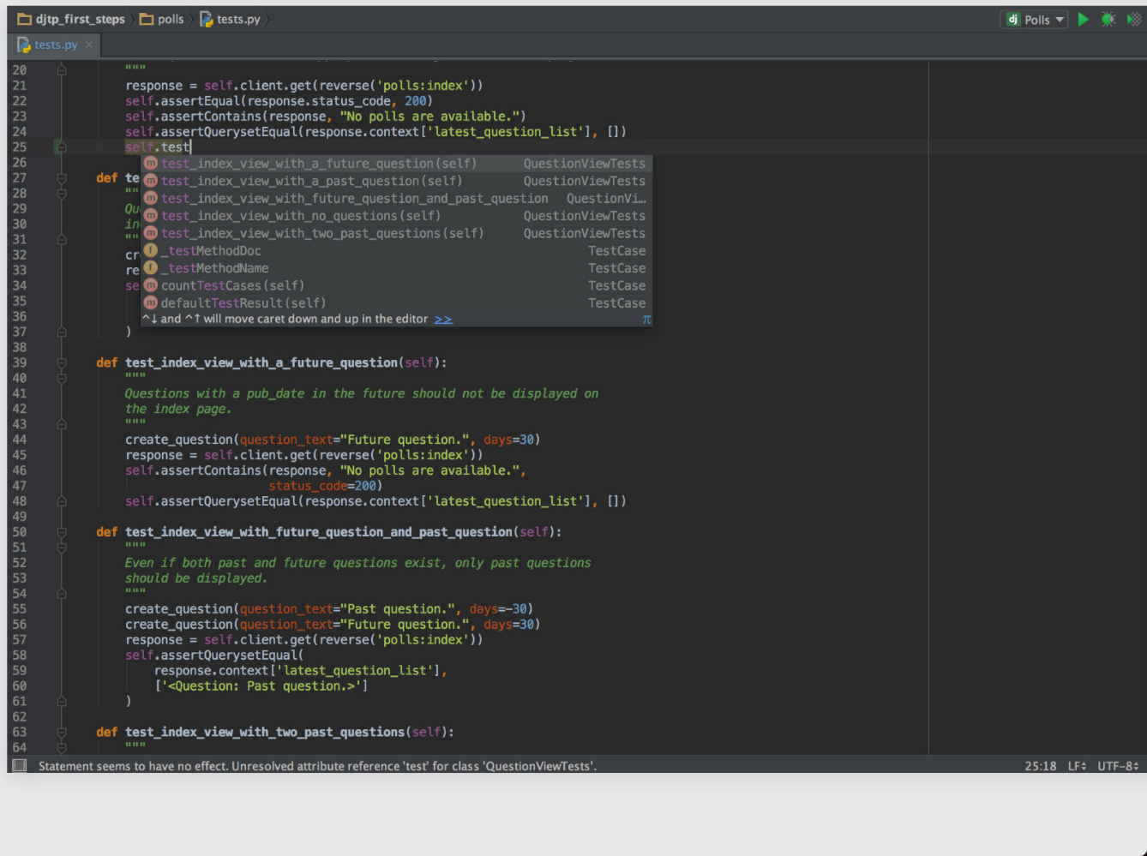
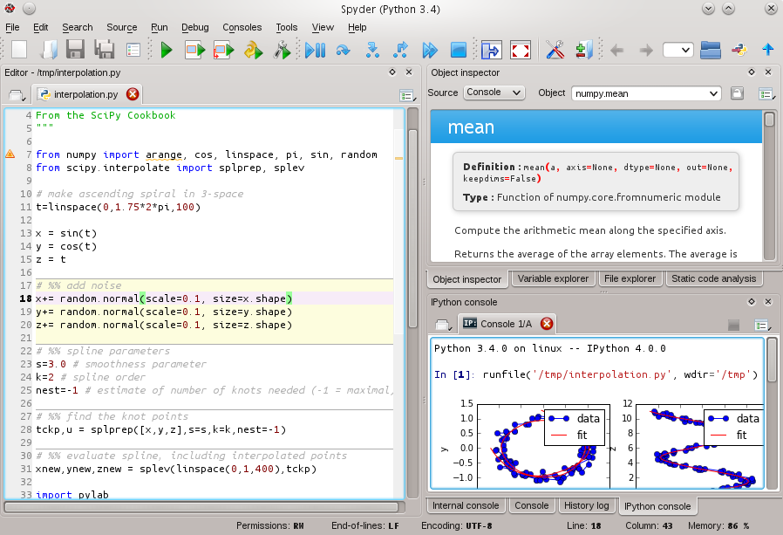
集成开发环境IDE——PyCharm & Spyder

Slide 28

数据科学计算平台——Anaconda
“leading open data science platform powered by Python
自动配置Python环境，下载并安装Jupyter Notebook、qtconsole和集成开发环境Spyder
包管理器 conda

Slide 29
总结
Python语言的诞生与发展历史
Python语言的特点：优雅、简单、易学
Python语言的运行环境：IPython、Jupyter Notebook、 Spyder…
Python语言的数据科学计算平台：Anaconda

Slide 30
第二部分 基本概念
变量、注释、print函数、数据类型
算术运算符、类型转换

Slide 31
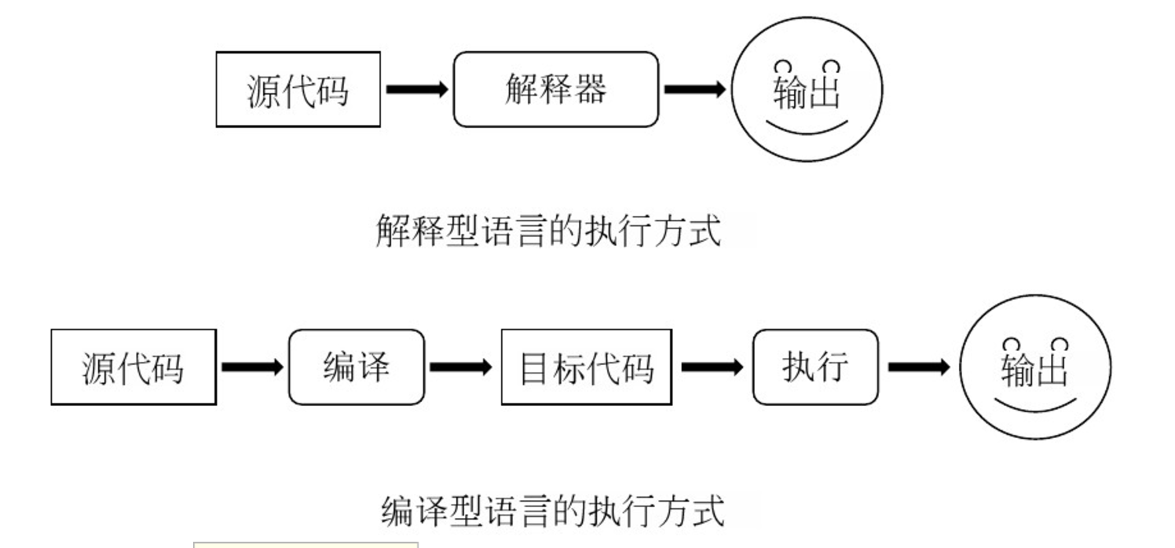
解释型语言Python
Python语言是一种解释型、面向对象、动态数据类型的高级程序设计语言

Slide 32
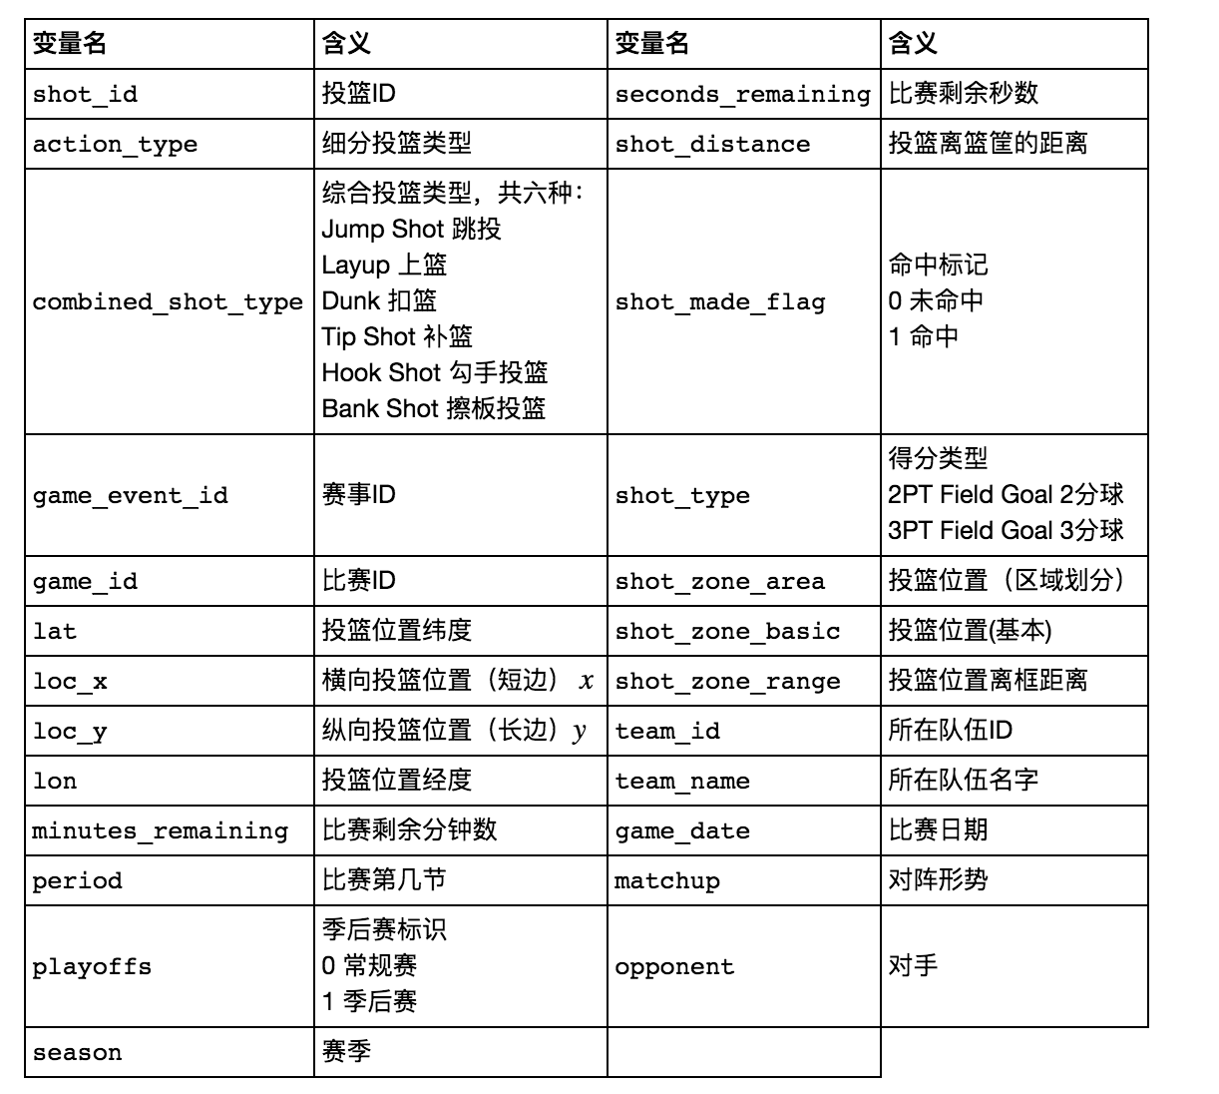

数据集变量及相关含义
公开数据集资源 UCI数据集 Kaggle数据集 Yahoo！股票价格数据 ……
Notes:
科比投篮数据集
科比NBA职业生涯（1996年至2016年）每一次投篮的数据
目的：根据科比投篮的位置和投球的方式等信息预测某次投球是否命中

Slide 33
变量
变量和常量
用来存储一些之后可能会变化的值
对科比投篮ID为 1 的一次投篮进行分析，那么我们就可以创建一个名称为 shot_id 的变量，并且将 1 值储存在变量 shot_id 中
如果之后我们想要分析科比的另外一次投篮，比如投篮ID为 2 的投篮，我们只需要修改变量 shot_id 的赋值，将 shot_id 赋值为 2 即可

Slide 34
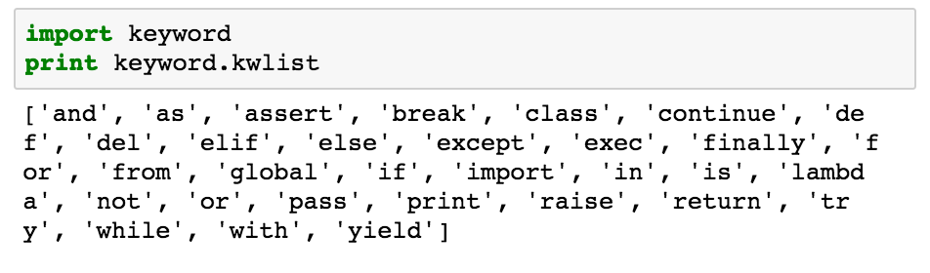
变量命名规则
变量名必须是大小写英文字母、数字或下划线 _ 的组合，不能用数字开头，并且对大小写敏感
关键字不能用于命名变量 （31个），如and、as、assert、break、class、continue、def、del等

Slide 35
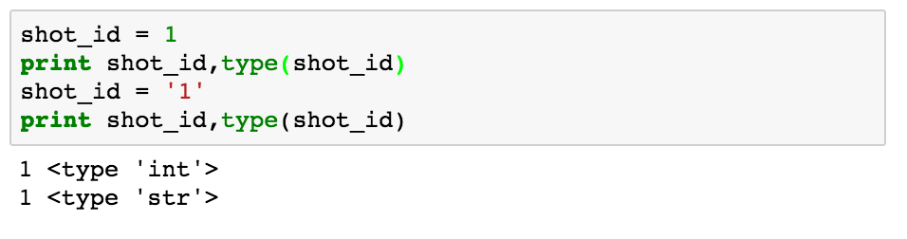
变量赋值
通过赋值运算符 = 变量名和想要赋予变量的值连接起来，变量的赋值操作就完成了声明和定义的的过程，在其他语言中需要制定类型；
同一变量可以反复赋值，而且可以是不同类型的变量，这也是Python语言称之为动态语言的原因
Notes:
此处有实战演练

Slide 36
常量
常量表示“不能变”的变量
Python中是没有常量的关键字的，只是我们常常约定使用大写字母组合的变量名表示常量，也有不要对其进行赋值”的提醒作用

Slide 37
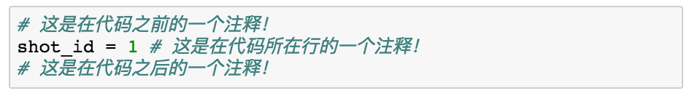
注释
如同我们在看书时做笔记一样
Python语言会通过注释符号识别出注释的部分，将它们当做纯文本，并在执行代码时跳过这些纯文本
在Python语言中，使用 # 进行行注释

Slide 38
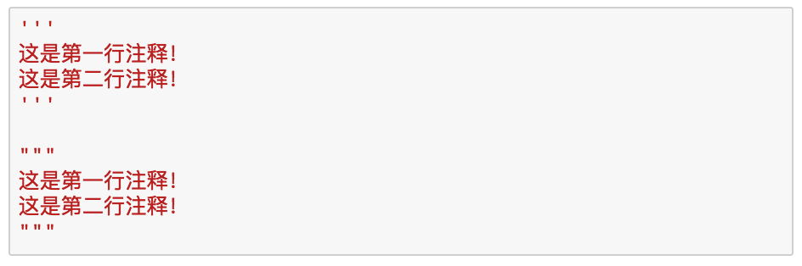
多行注释使用连续单个单引号或者双引号
Notes:
此处有实战演练

Slide 39
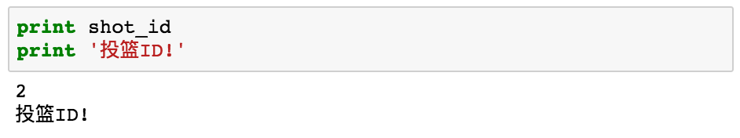
print函数
在Python 2.x版本中，同时兼容 print 和 print()
在Python 3.x版本中，print 函数为带括号的 print()
如果想要看变量的值，则直接在 print 后面加上变量名即可。如果是想要输出提示信息，如一句话，那我们需要将提示信息用 ‘ 单引号包裹起来（这使得内容构成一个字符串）

Slide 40
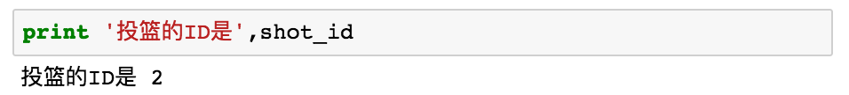
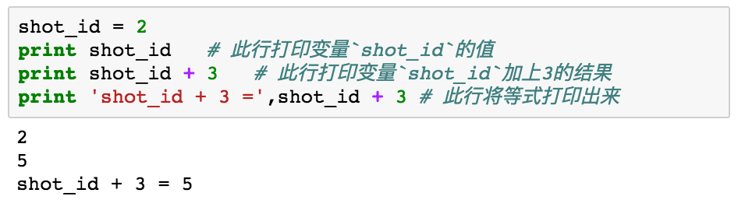
使用逗号,隔开变量与其他剩余内容，则 print 在输出时会依次打印各个字符串或变量，遇到逗号,时会输出一个空格
print 函数不仅可以打印变量值，也可以打印计算结果
Notes:
此处有实战演练

Slide 41
数据类型
Python语言的数据类型包括整型、浮点型、字符串、布尔型和空值
整型（int）
整型的取值为整数，有正有负，如 2，-666，666 等。在科比投篮数据集中，shot_id、game_event_id、game_id、loc_x、loc_y、minutes_remaining、period、playoffs、seconds_remaining、shot_distance、shot_made_flag、team_id都是整型变量

Slide 42
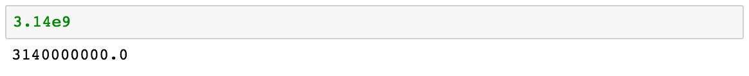
浮点型（float）
浮点型的取值为小数，当计算有精度要求时被使用,由于小数点可以在相应的二进制的不同位置浮动，故而称为浮点数
如 3.14，-6.66 等，但是如果是非常大或者非常小的浮点数，就需要使用科学计数法表示，用 e 代替 10 。科比投篮数据集中的 lat 和lon 为浮点型变量。

Slide 43
字符串（str）
字符串（str）
字符串是以两个单引号或两个双引号包裹起来的文本
字符串 Jump Shot 包括 J，u，m，p，空格，S，h，o，t 这9个字符

Slide 44
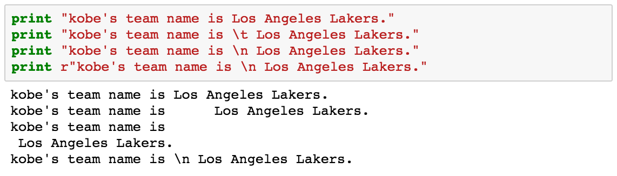
转义字符：字符串里常常存在一些如换行、制表符等有特殊含义的字符，这些字符称之为转义字符
比如 \n 表示换行， \t 表示制表符，Python还允许用 r“ ” 表示“ ”内部的字符串默认不转义

Slide 45
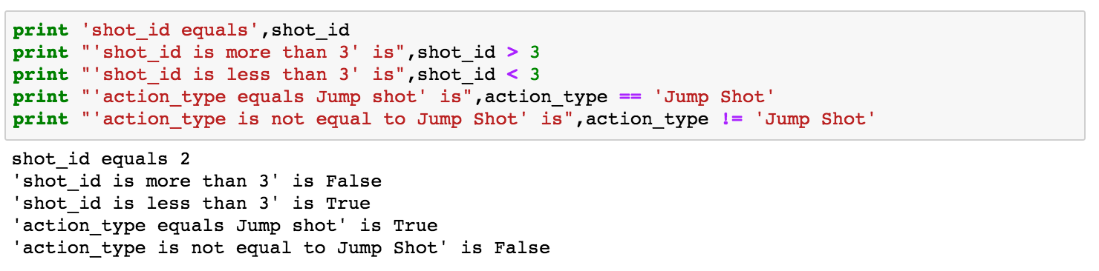
布尔型（bool）
布尔型（bool）
布尔型只有 True 和 False 两种值。比较运算和条件表达式都会产生 True 或 False

Slide 46
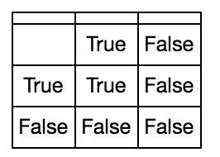
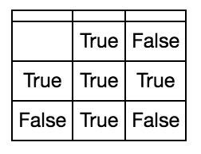
布尔型（bool）
布尔值可以进行 and 、 or 和 not 运算， and 和 or 运算分别用 & 和 | 表示
and 运算
or 运算

Slide 47
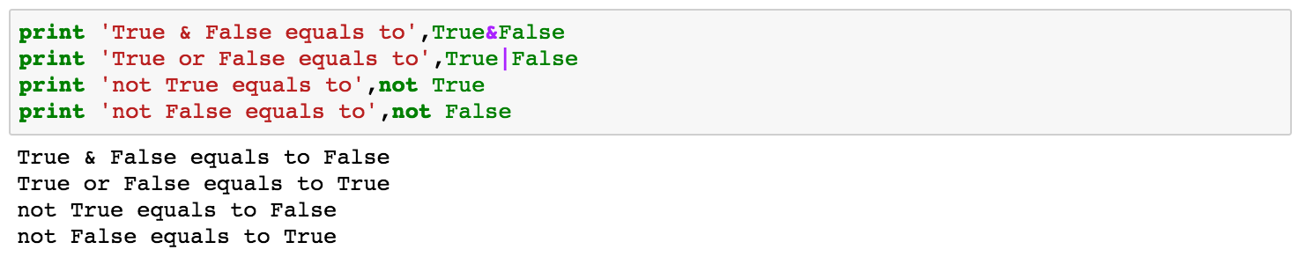
布尔型（bool）
not 运算为非运算，即把 True 变成 False ， False 变成 True 。

Slide 48
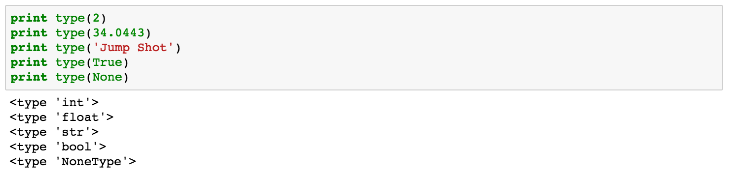
空值（NoneType）
空值是Python里一个特殊的值，用 None 表示，一般用 None 填充表格中的缺失值
使用 type() 函数来获取某值的类型
Notes:
python 2.x有分int和long，int就是一般说四字节那种，long是大数型没限制看机器能力，绝大部分情况下int都会自动转long，所以不报错。3.x后不再区分这两种统称int...

Slide 49
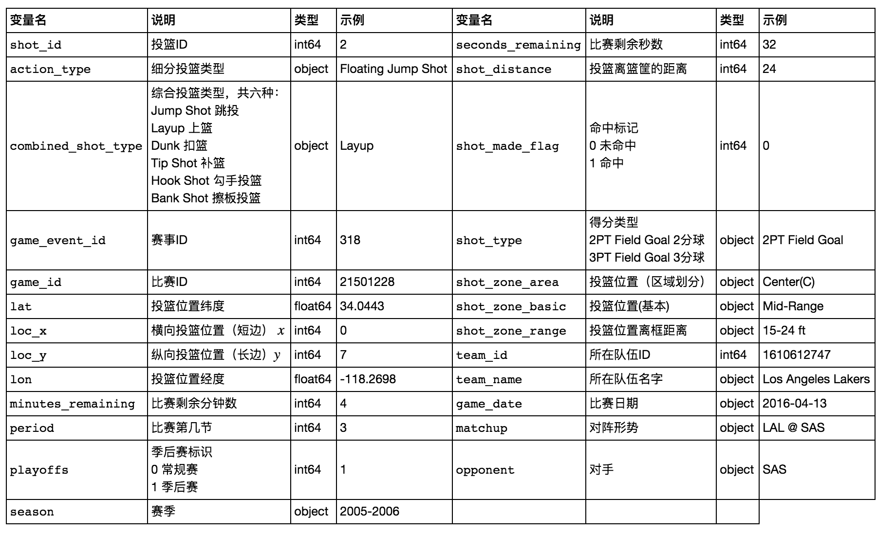

数据集变量的数据类型总结
int64、float64分别表示64位的整型和64位的浮点型

Slide 50
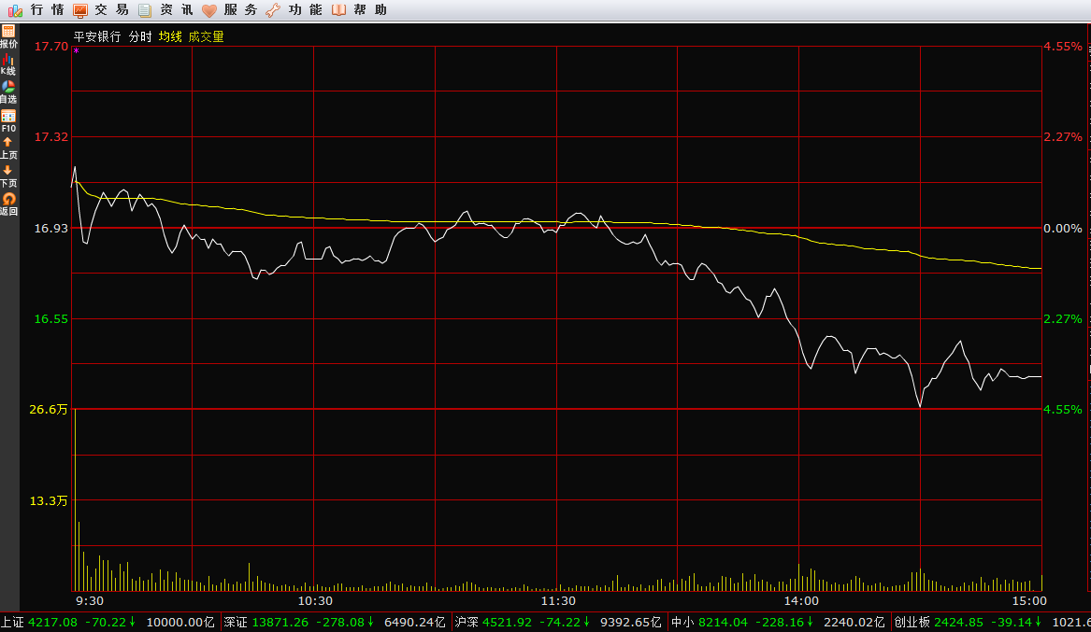
日期数据类型
还有一种特殊的数据类型——日期类型
这种类型数据在金融、交通等领域十分常见，我们将在日期数据的处理这一部分对这一类型的数据分析进行详细讲解

Slide 51
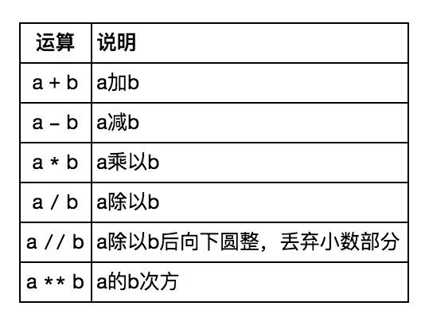
算术运算符
二元数学运算符

Slide 52
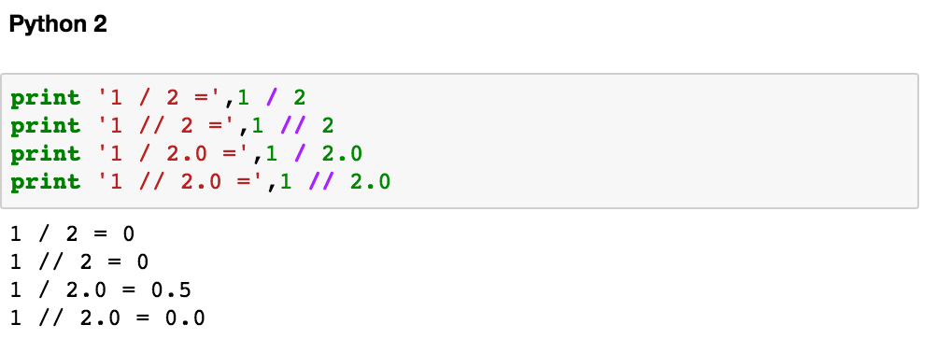
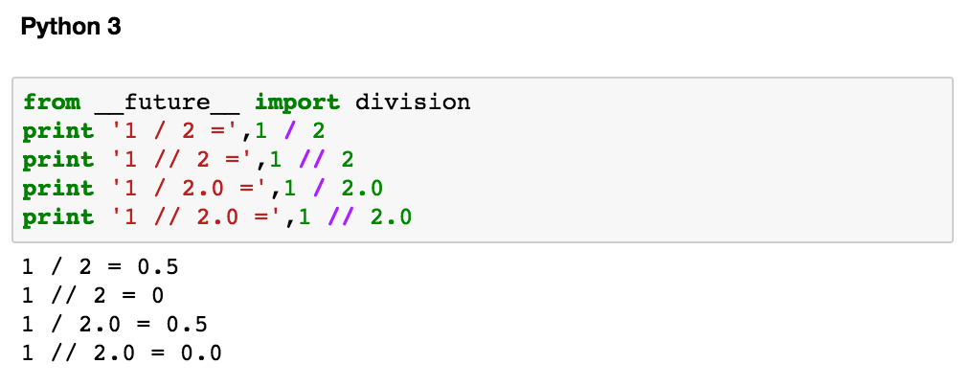
Python 2.x版本与Python 3.x版本（以下简称Python 2和Python 3）的整除是不同的。
Notes:
我们通过导入Python 2内置的`__future__`模块，来使用Python 3中一些与Python 2不兼容的关键字和特性，所以我们想要在Python 2中表现Python 3中的整除，就可以通过`from __future__ import division`实现
Python 2与Python 3整除上的差异在于第一句，Python 2中的“/”与“//”的效果一样，所以Python还提供了一个余数运算“%“。
而在Python 3中的“/”更接近于我们数学上除法的概念。

Slide 53
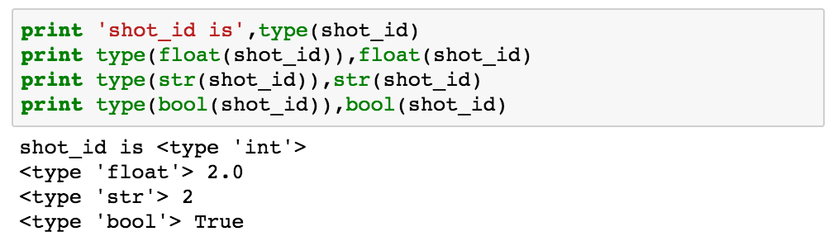
类型转换
函数 int()、float()、str() 和 bool() 分别用于将变量转换成整型、浮点型、字符串和布尔型变量

Slide 54
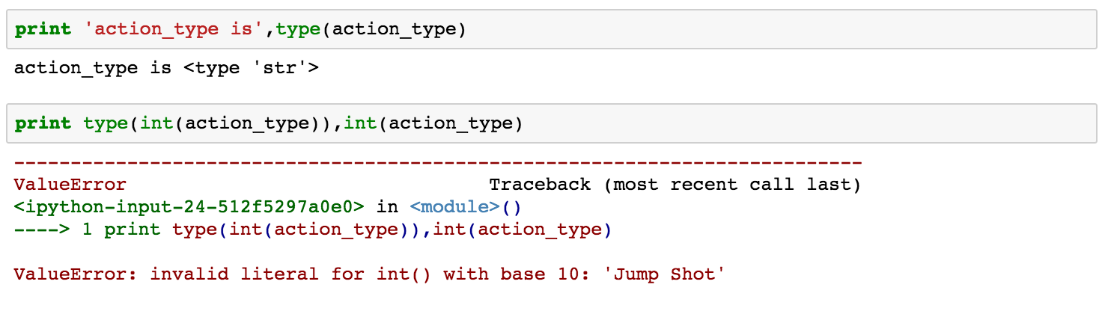
某些变量无法转换成数值型变量

Slide 55
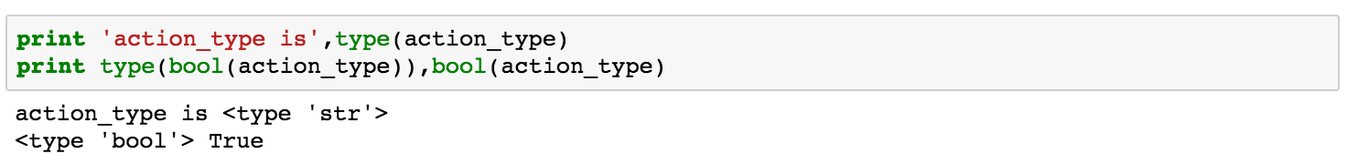
只有在变量值为 0 时，bool 转换的结果才为 False：

Slide 56
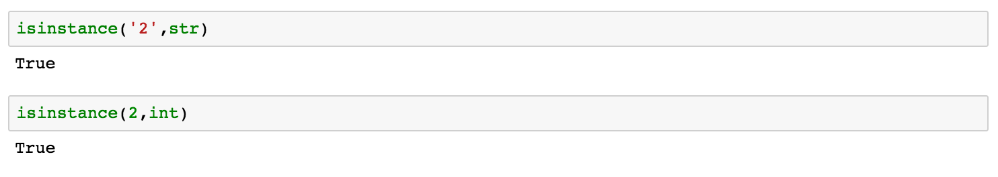
除了使用 type() 外，我们还可以使用 isinstance() 来获得数据类型

Slide 57
总结
变量、注释、print函数
数据类型、算术运算符、类型转换

Slide 58
第三部分 数据的容器（结构）
列表、元组、字典、集合

Slide 59

列表
科比投篮数据集
列表（list）是一个有序的序列结构，序列中的元素可以是不同的数据类型
列表可以进行一系列序列操作，如索引、切片、加、乘和检查成员等
Notes:
列表 元组 字符串 都是序列, 序列的两个主要特点是索引操作符和切片操作符

Slide 60
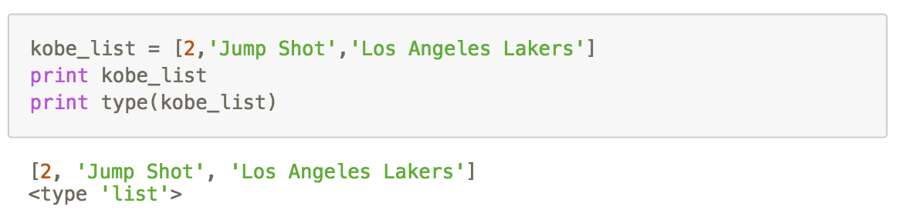
列表创建
将列表中的各元素用逗号分隔开，并用中括号将所有元素包裹起来

Slide 61
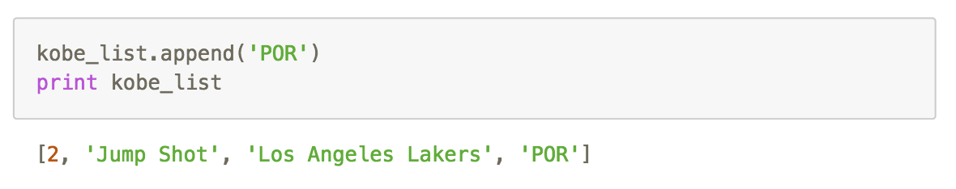
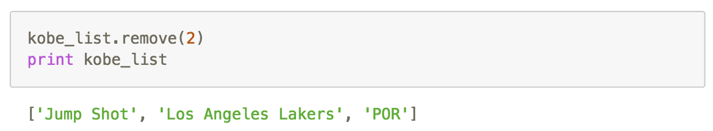
列表对象的增减
使用append()方法添加元素，该方法会在列表末尾位置添加数据元素
使用remove()方法删除元素
Notes:
此处有实战演练

Slide 62
实践练习
现有一空的列表“kobe_list”用来存入科比某次投篮的信息
请利用append()方法将投篮ID2、投篮类型'Jump Shot'、科比所在球队'Los Angeles Lakers'和对手'POR'按顺序加入到列表变量kobe_list中
Notes:
kobe_list = []
kobe_list.append(2)
kobe_list.append('Jump Shot')
kobe_list.append('Los Angeles Lakers')
kobe_list.append('POR')
kobe_list

Slide 63

列表对象的增减
remove()方法适用于知道要删除的值的情况，当我们不知道具体元素值，但是知道元素的索引位置时，我们可以使用 del 函数配合列表索引，删除索引位置的元素或者使用 pop()方法

Slide 64

列表对象的增减
通过 insert() 方法在指定的索引位置添加数据元素

Slide 65



列表索引
Python语言中所有的索引都是从 0 开始计数的，如果列表中有 n 个元素，那么最后一个元素的索引是 n-1
如果我们想要获取 kobe_list 中第 3 个元素及倒数第二个元素
Notes:
此处有实战演练

Slide 66

列表长度
Python内置的用于判断列表长度的函数为 len()

Slide 67

列表切片
切片操作需要提供起始索引位置和最后索引位置，然后用冒号 : 将两者分开
如果未输入步长，则默认步长为 1
切片操作返回一系列从起始索引位置开始到最后索引位置结束的数据元素
需要注意的是，起始索引位置的值包含在返回结果中，而最后索引位置的值不包含在返回结果中

Slide 68


列表切片
切片操作需要提供起始索引位置和最后索引位置，然后用冒号 : 将两者分开

Slide 69


列表切片
逆向切片
我们可以省略起始索引位置，表示从最开始进行切片，当我们将两个索引都省略之后，我们将按原样复制一个列表，如果想要将列表的顺序颠倒，则可以使用::-1
Notes:
此处有实战演练

Slide 70


嵌套列表
列表中的元素也可以是列表，这样可以将列表看成更高维的数组
拆开很容易理解

Slide 71

元组
元组（tuple）数据结构与列表类似，其中元素可以有不同的类型
但是元组中的元素是不可变的，即一旦初始化之后，就不能够再做修改（报错：元组对象不支持赋值）
Notes:
此处有实战演练

Slide 72
由于元组是不可变的，因此元组对象没有append()、insert()和del这样的方法。
实际上，tuple的使用可以使得代码更安全，防止错误赋值导致重要对象的改变。
Notes:
此处有实战演练。 元组用于程序安全访问数据而不能修改数据

Slide 73

字典
字典（dict）在其他语言中被称作哈希映射（hash map）或者相关数组（associative arrays）
字典是一种大小可变的键值对集，其中的键（key）和值（value）都是Python对象
字典用在需要高速查找的地方
Notes:
为什么dict查找速度这么快？ 因为dict的实现原理和查字典是一样的。假设字典包含了1万个汉字，我们要查某一个字，一个办法是把字典从第一页往后翻，直到找到我们想要的字为止，这种方法就是在list中查找元素的方法，list越大，查找越慢。 第二种方法是先在字典的索引表里（比如部首表）查这个字对应的页码，然后直接翻到该页，找到这个字。无论找哪个字，这种查找速度都非常快，不会随着字典大小的增加而变慢。dict就是第二种实现方式。

Slide 74

字典创建
字典的创建使用大括号 {} 包含键值对，并用冒号 : 分隔键和值，形成 键:值 对
可以看出，字典中的数据元素是无序的，并不会按照初始化的顺序排列。不同键所对应的值可以相同，但是字典中的键必须是唯一的
Notes:
此处有实战演练

Slide 75

字典创建
利用for循环和zip()函数创建字典
zip()函数用于将多个序列（列表、元组等）中的元素配对，产生一个如 [(列表1元素,列表2元素),(,)] 的新的元组列表；for循环用于重复执行将值放入键中的操作。

Slide 76

字典索引
字典的元素访问（以及插入、设置）方式与列表和元组一样。不同的是，列表和元组的索引号是按照顺序自动生成，而字典的索引号是键
字典中某值的索引还可以通过 get 方法，如果字典不包含某个键，可以返回 None ，或者自己指定的值

Slide 77

字典索引
如果在字典中不存在索引的键，则系统会报错

Slide 78

字典索引
我们可以通过 in 判断是否存在某个键，其语法跟在列表和元组中判断是否存在某个值是相同的，也可以使用内置的 has_key() 方法

Slide 79

字典索引
如果不太确定字典中有哪些键或者值，我们可以使用 keys() 方法或者values()方法

Slide 80

字典索引
在有些情况下，我们需要取出字典中的键值对用于下一步的分析，此时可以使用 items() 方法，该方法将返回所有键值对，并将其保存在一个元组列表（列表中的元素为元组）中

Slide 81

字典元素删减
字典的删减有三种方法
使用 del 函数对单一元素或者整个字典进行删除
使用 pop() 方法删除单一元素
使用 clear() 方法清空词典的所有元素

Slide 82
集合
集合（set）是一种无序集，它是一组键的集合，不存储值
在集合中，重复的键是不被允许的。集合可以用于去除重复值
集合也可以进行数学集合运算，如并、交、差以及对称差等。
应用： 去重。把一个列表变成集合，就自动去重了 关系测试。测试两组数据之前的交集、差集、并集等关系

Slide 83

集合创建
集合的创建有两种方式：使用 set() 函数或者使用大括号{}
需要注意的是，创建空集合，必须使用 set() ，而不是{}，因为{}表示创建一个空的字典
Notes:
这里代码由于太长，并未显示完全。
我们可以看到，`shot_type_set`中的重复值如`'Jump Shot'`被过滤掉，只保留了其中的一个。并且在集合中，各字符串元素是按照首字母排序的（默认排序，无序是指未按照输入顺序存储各元素）。

Slide 84

集合运算
集合支持数学集合运算，如并、交、差以及对称差等
Notes:
这里代码由于太长，并未显示完全。
我们可以看到，`shot_type_set`中的重复值如`'Jump Shot'`被过滤掉，只保留了其中的一个。并且在集合中，各字符串元素是按照首字母排序的（默认排序，无序是指未按照输入顺序存储各元素）。

Slide 85

集合运算
集合支持数学集合运算，如并、交、差以及对称差等
Notes:
这里代码由于太长，并未显示完全。
我们可以看到，`shot_type_set`中的重复值如`'Jump Shot'`被过滤掉，只保留了其中的一个。并且在集合中，各字符串元素是按照首字母排序的（默认排序，无序是指未按照输入顺序存储各元素）。

Slide 86
总结
列表、元组、字典、集合
创建、索引、增减、切片操作

Slide 87
第四部分 控制结构
if选择结构、for循环结构、while循环结构

Slide 88


布尔值
在这个世界上，文字和认知中有真和假的判断，而对于计算机而言，布尔值 True 和 False 就表示 真 和 假
True 、 False 是比较显式的真和假, 而在Python中以下值都会被看作是假（False）：

Slide 89


== 符号
== 符号是判断两个值、变量之间是否相等的操作符，相等则返回布尔值 True
对于字符型变量也是可以这么操作的：

Slide 90


if 选择结构
判断条件为真（True）的时候才执行冒号后下面的语句
比如现在我们已有一个精灵宝贝的 HP 值，而我只希望当这个 HP 值大于 20 的时候才打印出来

Slide 91




除了 if 语句外，还有 if-else 、 if-elif 语句
Notes:
此处有实战演练

Slide 92


for 循环结构
for 循环是可以依次得到序列循环中每个元素，并依次处理

Slide 93

现在有一个列表，这个列表存放的是 10 个小精灵的 HP 数值，现在希望得到里面每个数字都乘以 2
Notes:
此处有实战演练

Slide 94


while 循环结构
while循环和for循环不同的是，它的停止条件是个人自己设定的：
判断条件和if语句是相同的，而什么时候用while呢？在你确定满足条件而不确定需要的循环次数时，那么while是最好的选择。现在有一个小精灵的HP数值变量，我希望它在大于20的时候，逐次变小，直到等于20为止。
Notes:
此处有实战演练

Slide 95

组合使用
除了单独使用上述控制结构之外，我们还可以嵌套使用。比如说在前面的HP序列，我只希望其中的偶数乘以”2”，奇数不变。
Notes:
此处有实战演练

Slide 96
列表推导式
python作为一种简洁、直接、贴近人类自然语言的计算机语言，它对于基础的数据结构tuple、list、dict内嵌了很多十分方便的函数和操作。
在前面章节介绍的方法之外，这章将介绍在list/dict内部使用for循环来构造list/dict的方法。这些方法将让我们更加美观可读、方便简洁地实现一些功能。

Slide 97

列表推导式
list是使用python过程中是一个非常常用的数据结构，无论是作为最终数据的保存结果，还是中间数据结果的临时存储，都能提供很方便的功能。使用列表推导式可以让循环在列表内完成。

Slide 98

以下为例子，对列表中每个数值逐个减去均值

Slide 99

含义解析：
关键词for循环后跟的是循环语法，这部分不变；而在for循环真正表达式部分则在列表推导式中移前，运算结果直接添加入列表中。

Slide 100
字典推导式
字典也可以用推导式，但没有列表推导式那么常用。
字典推导式多用于需要元素有一一对应关系时，比如前面谈到当变量是字符型时，需要将字符转换为一一对应的数值型。

Slide 101

United States Energy, Census, and GDP 2010-2014 数据集中Region变量是字符型，如现需要对其进行数值转换。

Slide 102

enumerate 是Python的一个常用内置函数，它用在列表中时，不但会产生列表内的元素，并且会从"0"开始按顺序生成序号。
Notes:
推导式是一个非常好看的代码风格，但是十分不便的是对于理解代码并不是十分友好。所以在实际编写的时候，推导式尽量不使用多重嵌套的方式。

Slide 103
总结
布尔值、if 条件判断
for 循环、while 循环
列表推导式、字典推导式

Slide 104
第五部分 数据文件的读写操作

Slide 105


数据的读取
对文件操作之前需要用 open() 函数打开文件
mode 参数中的 r 指读出， w 指写入
打开之后将返回一个文件对象（file object），后续对文件内数据的操作都是基于这个文件对象的方法（method）来实现的

Slide 106

数据的读取
对文件数据的读取是用的 read() 方法， read() 方法将返回文件中的所有内容
用 print 打印所有内容会显示 Hello, world! ，记得每次用完文件后，都要关闭文件 f.close()。否则，文件就会一直被Python占用，不能被其他进程使用

Slide 107

数据的读取
也可以使用 with open() as f: 在操作后自动关闭文件

Slide 108

数据的读取
在 read() 中加入数字，可指定读取的字符数

Slide 109


数据的写入
写入的操作和读取是类似的，不过用的是 write() 函数，同时需要将打开文件的 mode 参数设置为 w

Slide 110

文本文件的操作
常见的数据文件包括 txt 格式或者 csv（逗号分隔值文件格式）格式文

Slide 111

文本文件的读取
通过 open() 函数打开文件，返回文件对象
对文件对象进行读取操作，除了前面介绍的 read() 之外还有两种读取数据的方法： readline() 是每次读入一条数据的方式， readlines() 是一次性读入文件所有数据

Slide 112
文本文件的读取
readlines() 读取后得到的是每行数据组成的列表，但是一行样本数据全部存储为一个字符串，并且数据读入后并没有将换行符去掉（windows系统的换行符是 \r\n ，linux系统的换行符号是 \n）
在读入数据之后，用 for 循环对每一个元素去除换行符，并将每一个变量值用字符串处理方法 .split() 分隔开来

Slide 113

文本文件的读取
.strip() 本身是一个对字符串指定字符去除的方法，但括号里参数为空的时候，就会去除 \r \n \t
Notes:
此处有实战演练

Slide 114

文本文件的写入
设置参数 mode=w。 write() 、 writelines() 是两个对文件对象的写入数据的方法。write() 是逐次写入， writelines() 可对一个列表里的所有数据一次性写入文件中
如果有换行需要，则要在每条数据后增加换行符，同时用字符串 .join() 的方法将每个变量数据联合成一个字符串并增加间隔符 \t

Slide 115

逗号分隔值文件的操作
csv文件用逗号 , 作为分隔符

Slide 116

逗号分隔值文件的读取
利用Python内置的 csv 模块读取数据

Slide 117

逗号分隔值文件的写入
引入 csv 模块 open() 打开文件，使用 csv.writer() 作为写入器， writerow() 方法逐行写入

Slide 118
总结
文本文件读写操作、逗号分隔值文件读写操作
open()、write()、readlines() 、.strip()、.join()
csv模块、csv.reader()、csv.writer()

Slide 119
实践案例 2： 白葡萄酒品质探索

Slide 120
第六部分 错误类型和异常捕获
错误类型
语法错误
异常
捕获异常
assert、with语句
自助控制异常
爬虫HTTP异常处理

Slide 121
错误类型
错误类型
语法错误（Syntax errors）
代码编译时的错误，不符合Python语言规则的代码会停止编译并返回错误信息
异常（Exceptions）
相较于语法错误，异常比较难发现，因为它只在代码运行时才会发生，如类型错误、数值错误、索引错误和属性错误等。
语法错误包含在异常基类中
Notes:
在分析代码写好后，运行后发现在“Output“中出现报错信息，这种情况也就是我们俗称的“程序出Bug了”，它们会阻止我们的程序继续运行。
程序员的能力不仅体现在编写一段完整的代码，也包括在程序出现Bug后对代码的精准的调试和修改（即debug）。尤其是当我们的代码越来越庞大和复杂之后，我们会需要花更多的时间和精力来进行debug。
代码的执行通常由两个部分组成，编译和运行.在代码运行之前，Python解释器会对代码进行编译，并检测其中的错误，如果解释器遇到了不符合Python语言规则的代码，则会停止编译并返回错误信息，这种错误被称为语法错误。
相较于语法错误，异常比较难发现，因为它只在代码运行时才会发生，如类型错误、数值错误、索引错误和属性错误等

Slide 122

Python与Java异常类层级区别
错误类型
BaseException
SystemExit
Keyboard
Interrupt
GeneratorExit
Exception
StopIteration
StandardError
Warning
RuntimeError
MemoryError
RuntimeError
SyntaxError
……
Python异常类层级
Java异常类层级
Notes:
Java把所有非正常情况分成两种：异常(Exception)和错误(Error)，它们都是继承Throwable父类
而Python是根类是 BaseException，并且错误包含在异常基类里，但是概念上还是称运行时的为异常，编译时为错误。
从Exception的层级结构来看，BaseException是最基础的异常类，Exception继承了它。BaseException除了包含所有的Exception外还包含了SystemExit，KeyboardInterrupt和GeneratorExit三个异常。
在捕获所有异常时更应该使用Exception而不是BaseException，因为另外三个异常属于更高级别的异常，合理的做法应该是交给Python的解释器处理。

Slide 123

语法错误
语法错误
常见的语法错误（SyntaxError）包括：
缺少起始符号或结尾符号（括号、引号等）
缩进错误
关键词拼写错误
Notes:
我们在定义字符串变量`path`时，由于缺少了结尾的单引号，导致了语法错误。`File`和`line`分别表示出现错误的代码所在文件和在该文件中的行数，由于该例是在Jupyter Notebook中输入的，所以文件名为“ipython-input-4-7870977084df”，而不是某一个具体的文件名。在`csv`下有一个箭头，指出了导致错误的位置。并且在`SyntaxError`所在行显示了具体的语法错误信息，`EOL`表示“end of line”，即行结束，上例的报错信息为“在扫描字符串字面量时行结束”。

Slide 124

语法错误
语法错误
常见的语法错误（SyntaxError）包括：
缺少起始符号或结尾符号（括号、引号等）
缩进错误
关键词拼写错误
Notes:
在上面的例子中，我们在`for`循环中放入了两个缩进量不同的`print num`，第二个比第一个多缩进了一个空格，导致了`IndentationError`，即缩进错误。`IndentationError`也是一种语法错误，在我们的代码块缩进不一致（如`for`循环中的代码块），将会出现这一类错误。

Slide 125

语法错误
语法错误
常见的语法错误（SyntaxError）包括：
缺少起始符号或结尾符号（括号、引号等）
缩进错误
关键词拼写错误
修改语法错误实战演练 http://hackdata.cn/learn/course/2/lecture/148/

Slide 126
异常
异常通常由以下问题引起：
在定义函数之前就引用该函数
调用不属于某个对象的方法或者属性
试图将某个值转换为不恰当的数据类型
Notes:
异常（Exceptions）在某些情况下也称为运行时错误（Runtime errors）。即使我们的代码在语法上是正确的，在程序运行时也会引发错误。此时，Python解释器就会返回一个运行时错误的详细信息。我们可以根据该信息找到出现错误的代码语句，然后根据具体的问题进行调试更正。比起语法错误，异常常常是不可预见的，所以需要不断运行和不断调试。

Slide 127


六种典型的异常
聚类分析
除零错误（ZeroDivisionError）：除数为0
名称错误（NameError）：变量使用前未进行申明或者初始化
Notes:
与语法错误不同，`TypeError`异常信息在右上角出现了`Traceback(most recent call)`，并且代码显示了两行。Traceback（回溯）会以回溯的方式把已经执行的代码打印出来，然后以产生错误的代码句结尾，当你的代码非常复杂时，比如含有嵌套函数时，这个部分会显示一系列不同层级的函数调用时的错误信息，在实际项目代码异常追踪时，也可以使用`Traceback`模块来捕获异常返回信息

Slide 128


六种典型的异常
聚类分析
类型错误（TypeError）：某些函数或者方法只适用于特定的数据类型，如果对数据类型的操作不当，就会产生类型错误
数值错误（ValueError）：在输入类型正确的情况下，具体输入值错误
Notes:
某些函数或者方法只适用于特定的数据类型，如果对数据类型的操作不当，就会产生类型错误
许多函数只对特定类型的输入有效，但是在输入类型正确的情况下，可能会由于具体输入值错误而产生数值错误‘
在`TypeError`的具体信息中也提到，该错误是由于`+`加操作使用在了`int`数据类型和`str`数据类型之间所导致的。
有一种比较常见的错误：`ValueError`，许多函数只对特定类型的输入有效，但是在输入类型正确的情况下，可能会由于具体输入值错误而产生`ValueError`。例如，之前我们在“类型转换”章节提到过`float()`函数，该函数可以将字符串转换为浮点数。但是如果输入的字符串代表的是非数值的值，则在转换时会产生此错误，如下所示：

Slide 129


六种典型的异常
聚类分析
索引错误（IndexError）：超出序列长度的索引操作
属性错误（AttributeError）：方法或者属性不适用该对象
Notes:
对于序列数据结构，如列表和元组，它们对内部数据的访问是通过索引方式进行的。但是有时候，我们的索引会超出序列的长度，导致`IndexError`。例如，现在有一个只有4个元素的列表，如果我们的索引超过了`3`就会产生`IndexError`（注意Python语言的索引是从`0`开始的）；在列表`list_hack`中，索引`4`的位置上并不存在元素，所以导致了`IndexError`错误。所以在我们对一个列表进行索引之前，可以先通过`len()`来了解列表的长度，确认之后的索引无误
元组是不可变的，所以元组对象并不存在`append()`方法，所以在调用这个方法时，就会产生`AttributeError`的错误。

Slide 130


异常层级
检查、修改语法错误和异常实战演练 http://hackdata.cn/learn/course/2/lecture/149/
Notes:
BaseException：所有异常的基类 SystemExit：python解释器请求退出 KeyboardInterrupt：用户中断执行(通常是输入ctrl+C) Exception：常规错误的基类 StopIteration：迭代器没有更多的值 GeneratorExit：生成器(generator)发生异常来通知退出 SystemExit：Python 解释器请求退出 StandardError：所有的内建标准异常的基类 ArithmeticError：所有数值计算错误的基类 FloatingPointError：浮点计算错误 OverflowError：数值运算超出最大限制 ZeroDivisionError：除(或取模)零 (所有数据类型) AssertionError：断言语句失败 AttributeError：对象没有这个属性 EOFError：没有内建输入,到达EOF 标记 EnvironmentError：操作系统错误的基类 IOError：输入/输出操作失败 OSError：操作系统错误 WindowsError：Windows 系统调用失败 ImportError：导入模块/对象失败 KeyboardInterrupt：用户中断执行(通常是输入^C) LookupError：无效数据查询的基类 IndexError：序列中没有没有此索引(index) KeyError：映射中没有这个键 MemoryError：内存溢出错误(对于Python 解释器不是致命的) NameError：未声明/初始化对象 (没有属性) UnboundLocalError：访问未初始化的本地变量 ReferenceError：弱引用(Weak reference)试图访问已经垃圾回收了的对象 RuntimeError：一般的运行时错误 NotImplementedError：尚未实现的方法 SyntaxError：Python 语法错误 IndentationError：缩进错误 TabError：Tab 和空格混用 SystemError 一般的解释器系统错误 TypeError：对类型无效的操作 ValueError：传入无效的参数 UnicodeError：Unicode 相关的错误 UnicodeDecodeError：Unicode 解码时的错误 UnicodeEncodeError：Unicode 编码时错误 UnicodeTranslateError：Unicode 转换时错误 Warning：警告的基类 DeprecationWarning：关于被弃用的特征的警告 FutureWarning：关于构造将来语义会有改变的警告 OverflowWarning：旧的关于自动提升为长整型(long)的警告 PendingDeprecationWarning：关于特性将会被废弃的警告 RuntimeWarning：可疑的运行时行为(runtime behavior)的警告 SyntaxWarning：可疑的语法的警告 UserWarning：用户代码生成的警告

Slide 131


捕获异常
代码编写环境自带的高亮显示
便于发现常规语法错误
但难于发现异常
Jupyter Notebook
PyCharm

Slide 132
捕获异常
程序要遇到异常的时候，往往是直接中断，跳出执行。但是有些时候，我们需要在遇到异常的时候另外处理，而不是直接停止。
解决方法：
try...except...语句
try...except...else语句
finally子句

Slide 133

捕获异常
try...except...语句
try 关键词内执行的是正常代码，当这部分代码出错的时候，会跳过错误代码后进入 except 关键词内部，执行此部分的代码
Notes:
try/except语句用来检测try语句块中的错误，从而让except语句捕获异常信息并处理
如果except后没有错误列表（即except(Exception 1,Exceprtion 2)），我们不能通过该程序识别出具体的异常信息。因为它捕获所有的异常。

Slide 134

try...except...else语句
当在 try...except... 后加入的 else 指，当程序没发生错误时执行的部分

Slide 135
try...except...else…工作原理
执行第一个匹配该异常的except子句
是
开始执行try部分
try部分执行异常
否
执行else部分语句，控制流通过整个try语句

Slide 136

finally子句
finally 语句是指，无论程序运行对或错，都会执行的部分

Slide 137
assert、with语句
assert关键字
当Expression部分为True时，则正确执行，程序继续下去；当判断为False时，则抛出后面的e错误提示。
在大型的项目中，assert常被用来作为“防御性编程”

Slide 138


两种特殊的简便方法
with语句
有时候打开了文件却忘记关闭，或者是在读取文件过程出错，那么"with"语句能够很好解决关于文件读取、写入的问题
上面的语句等价于

Slide 139

自主控制异常：抛出异常
自主控制异常
除了在代码运行出错时触发错误，我们还可以主动控制抛出异常，通过使用关键词 raise（类似Java语言中的throw）
Notes:
自主控制在何种条件下抛出这个异常

Slide 140

自主控制异常：用户自定义异常
自主控制异常
自定义异常的原因
Python提供的内建异常不够用
可以预估某个错误的产生
定义异常类
继承于Exception类，由它开始扩展
Notes:
有时候有自定义异常的需求，就像对某个预估会发生的错误起名字，在发生错误的时候可以很快的就能认识这个错误会发生的情景；
按照Python约定俗成的习惯，用户定义的异常一般都是继承于Exception类，由它开始拓展。这样做在捕获异常的时候会带来很大的便利。

Slide 141

ASCII编码集
自主定义的NotIntError异常类，捕获非整型错误
Notes:
例子使用了面向对象的继承性。用户自主定义的NotIntError类继承了系统里的Exception类

Slide 142

以定义API异常为例
聚类分析
在编写API时，定义一个Root Exception根异常，其他异常都继承于根异常
好处1：API代码层次更清晰
好处2：API与调用程序代码隔离
如：需要做一个链接数据库服务的模块，提供一个connect函数用于链接，链接可能出现情况：
Socket连接超时
Socket拒绝连接

Slide 143

调用API时异常捕获的技巧
聚类分析
这样精确定义多个异常，使得代码层次清晰，增强了可读性
在代码的最后还捕获了Error以及Exception两个异常，这两个操作分别对应于可拓展性与健壮性的目的
Notes:
捕获Root Exception以提高可拓展性：
我们知道，在实际链接数据库时，还可能会出现用户没有登陆权限等问题。所以，我们需要在下一个版本中加入PermissionDeny这个异常。但是，旧的调用代码已经写好了，如果忘记修改的话，这个异常可能就会无法被处理，进而使得调用的程序奔溃。处于这样的考虑，我们在调用API的时候，就应该再捕获API的Root Exception，即使之后新加入了其它的异常，在这一个except中也能被捕获而不影响调用程序。使得API模块的可拓展性得到了提高。
捕获Exception以提高健壮性：
在调用API的时候，难免可能出现API内部存在bug的情况。这个时候如果捕获了Exception的话，就算API内部因为bug发生了异常，也不会影响到调用程序的正常运行。
从这两点中可以看出，要达到这种效果，其实都要依赖于常规异常继承于Exception类这个规矩。这样的架构划分所带来的好处是显而易见的。

Slide 144


使用异常代替返回状态码
聚类分析
编写工具类函数时，函数处理流程会产生很多状态
用返回值代表函数处理状态，调用者需要去理解每个状态码的意义，存在学习成本
Notes:
我们经常需要编写一些工具类的函数，往往在这些函数的处理流程中，会产生很多的状态；而这些状态也是调用者需要得到的信息。很多时候，会用一些具有意义的返回值来表示函数处理的状态。
这种状态码的方式使用起来特别的不方便，调用者还需要去理解每个状态码的意义，带来其它的学习成本；而且用if-else结构也不易于后期的程序拓展。所以，我们可以使用触发异常来代替返回状态码，每个异常名其实就包含了状态的意义在内(命名的艺术)，使用起来也更好理解。

Slide 145


使用异常的方式

Slide 146
利用抛出异常并处理的优点
增强代码的鲁棒性而不必影响程序的主逻辑，专注程序主逻辑，保持代码的简洁清晰
异常判断是就地实时的，与代码运行是实时的
一些低调用级别的代码块没有判断和处理其上级调用模块的权限或者根本无法判断，只能由其上级调用模块来决定下一步怎么做，这时当前模块可以不用处理，将错误抛出给调用者
Notes:
相较于事先使用经验判断，抛出异常有3个方面的优点

Slide 147


异常处理与流程控制
异常处理应该与正常流程控制分离
将异常代码块抽离到另外的函数中
异常处理搞乱了代码逻辑
Notes:
异常处理很重要，但如果它搞乱了代码逻辑，就是错误的做法
将异常处理与正常流程控制混为一谈时，代码是十分丑陋的。我们应该将二者分离，最好的做法就是将异常代码块抽离到另外的函数中。

Slide 148

爬虫HTTP异常处理
下载模块，为了提高效率，Crawler 通常是并行的。
网络爬虫框架
解析模块，从网页中解析出有价值的信息，并将新发现的 URL 加入到 URL Queue 中。
URL 管理模块，负责管理、调度所有URL
爬虫启动的入口，通常是一组 URL
存储模块，将数据存在存储介质中，通常是文件或数据库。
Notes:
这里所说的异常

Slide 149

HTTP请求过程
聚类分析
获取要访问的 URL 的 IP 地址（右图中标号为1、2）
向 Web Server 请求资源（右图中标号为3）
Web Server 收到请求，将响应返回给客户端（右图中标号为4）

Slide 150


HTTP请求过程的两种常见异常
聚类分析
① URLError：不能够处理一个response
网络无连接，即本机无法上网
连接不到特定的服务器
服务器不存在
Notes:
我们使用try-except语句来包围并捕获相应的异常，异常通常带有reason属性，它是一个tuple，包含了一个错误号和一个错误信息。错误代号是`8`，错误原因是`nodename nor servname provided, or not known`。

Slide 151


② HTTPError：URLError的子类，在特定的HTTP URLs中产生
每一个HTTP响应对象response包含一个数字“状态码”
urllib2 会帮助处理重定向问题，不能处理则产生HTTPError
状态码：404-页面无法找到，403-请求禁止，401-带验证请求
Notes:
服务器上每一个HTTP 响应对象response包含一个数字"状态码"。有时状态码指出服务器无法完成请求。默认的处理器会为你处理一部分这种应答。例如:假如response是一个"重定向"，需要客户端从别的地址获取文档，urllib2将为你处理。其他不能处理的，urlopen会产生一个HTTPError。
典型的错误包含"404"(页面无法找到)，"403"(请求禁止)，和"401"(带验证请求)。HTTP状态码表示HTTP协议所返回的响应的状态。比如客户端向服务器发送请求，如果成功地获得请求的资源，则返回的状态码为200，表示响应成功。如果请求的资源不存在， 则通常返回404错误。因为urllib2可以为你处理重定向，也就是3开头的代号可以被处理，并且100-299范围的号码指示成功，所以你只能看到400-599的错误号码。
HTTPError实例产生后会有一个整型`code`属性，是服务器发送的相关错误号。下例捕获的异常是HTTPError，它会带有一个code属性，就是错误代号，另外我们又打印了reason属性，这是它的父类URLError的属性。

Slide 152

异常处理技巧
聚类分析
① 捕获到HTTPError，输出code，不再处理URLError异常。如果发生的不是HTTPError，则去捕获URLError异常，输出错误原因
Notes:
我们知道，HTTPError的父类是URLError，根据编程经验，父类的异常应当写到子类异常的后面，如果子类捕获不到，那么可以捕获父类的异常。和其他语言相似，try之后捕获异常并且将其内容打印出来，except HTTPError 必须在第一个，否则except URLError将同样接受到HTTPError 。因为HTTPError是URLError的子类，如果URLError在前面它会捕捉到所有的URLError（包括HTTPError ）
上例如果捕获到了HTTPError，则输出code，不会再处理URLError异常。如果发生的不是HTTPError，则会去捕获URLError异常，输出错误原因。

Slide 153

异常处理技巧
② 利用 hasattr 方法提前对异常的属性进行判断，以免出现属性输出报错的现象

Slide 154
一些经验
只处理你知道的异常，避免捕获所有异常然后吞掉它们
抛出的异常应该说明原因，有时候你知道异常类型也猜不出所以然的
不要使用异常来控制流程，那样你的程序会无比难懂和难维护
如果有需要，切记使用finally来释放资源
Notes:
经验不限于编程语言，只是一些规则和填坑后的收获。
只处理你知道的异常，避免捕获所有 异常然后吞掉它们。
抛出的异常应该说明原因，有时候你知道异常类型也猜不出所以然的。
避免在catch语句块中干一些没意义的事情。
不要使用异常来控制流程，那样你的程序会无比难懂和难维护。
如果有需要，切记使用finally来释放资源。
如
try: open(database)
finally: close(database)
如果有需要，请不要忘记在处理异常后做清理工作或者回滚操作。

Slide 155
总结
语法错误和异常
捕获异常
assert，with语句
抛出异常，自定义异常类
爬虫HTTP异常处理，URLError，HTTPError，code，reason

Slide 156
第七部分 字符编码问题处理
编码和解码
编码集
解决乱码

Slide 157
编码和解码
编码是为了让机器读懂语言。即输入的是字符“中文”，那么编码就是将“中文”编码为二进制格式让机器读懂
在Python中，机器其实是不认识 unicode 的，而是接收的 str
即使输入的数据是 unicode 的，而在Python内部都会将 unicode 自动转为 str
编码（encode）
电脑
str
unicode
解码（decode）

Slide 158
编码和解码
进攻
编码
鼓声
士兵
解码
行为
Notes:
古代打仗，击鼓进攻、鸣金收兵，这就是编码。吧要传达给士兵的命令对应为一定的其它形式，比如命令“进攻”，经过如此的信息传递：
长官下达进攻命令，传令员将这个命令编码为鼓声（如果复杂点，是不是有几声鼓响，如何进攻呢？）。 鼓声在空气中传播，比传令员的嗓子吼出来的声音传播的更远，士兵听到后也不会引起歧义，一般不会有士兵把鼓声当做打呼噜的声音。这就是“进攻”命令被编码成鼓声之后的优势所在。
士兵听到鼓声，就是接收到信息之后，如果接受过训练或者有人告诉过他们，他们就知道这是让我进攻。这个过程就是解码。所以，编码方案要有两套。一套在信息发出者那里，另外一套在信息接受者这里。经过解码之后，士兵明白了，才行动。 以上过程比较简单。其实，真实的编码和解码过程，要复杂了。不过，原理都差不多的。

Slide 159


str 通过解码函数 decode() 转换为 unicode ， unicode 通过编码函数 encode() 转换为 str
http://hackdata.cn/learn/course/2/lecture/96/
Notes:
此处有实战演练

Slide 160
编码集
电脑只”认识” 0 1 二进制数值，从一开始，人们想到的方法就是赋予每一个字符唯一的一串 0 1 编码表示。
这是一个ASCII编码集中对字符 A 的编码，这是一个八位 0/1 数字
0 | 1 | 0 | 0 | 0 | 0 | 0 | 1

Slide 161
ASCII编码集
聚类分析
在1967年出现了ASCII标准，这主要是基于拉丁字母的一套电脑编码系统
ASCII标准是每个英文字母有一一对应独立的 8 位数字串，比如说字母 A ，ASCII中对应的二进制值为 01000001 。这样，我在输入 A 的时候，编译器会借助编码集将 A 转换为 01000001
0 | 1 | 0 | 0 | 0 | 0 | 0 | 1

Slide 162

ASCII
ASCII编码集
聚类分析
ASCII总共可以存储256个字符，1967年制定这套标准的人只考虑英语世界的使用者。那么256个编码集对于使用英语和拉丁语系是够用的，但是对于中文、日文、韩文，就完全不够用了

Slide 163

ASCII
聚类分析
ASCII编码集
聚类分析

Slide 164

GBK
聚类分析
GB2312编码集是由中国国家标准总局发布
1981年5月1日实施的一套收录了6763个汉字、拉丁字母、希腊字母、日文平假名及片假名字母、俄语西里尔字母在内的682个字符的标准。但是这套标准没有包含部分罕见字和繁体字，于是后面出现GBK、GB18030在GB2312的基础上进行扩充解决。

Slide 165

Unicode
聚类分析
Unicode是标准统一所有语言文字的标准编码集，它目前已经收录超过十万个字符
Unicode包括两个方面
编码方式（一个字符对应编码集中的二进制数值）
实现方式（传输、存储）：UTF-8、UTF-16
Notes:
编码方式：和上面描述的ASCII、GBK相同，指一个字符对应到编码集中具体的二进制数值；
而目前有两个标准，UCS-2及UCS-4
UCS-2是指用两个字节进行表示，即理论上最多可以保存65536个字符
但现实是，目前有的字符不止65536个，所以就产生了UCS-4标准。UCS-4标准扩展为用4个字节表示，理论上完全可以表示所有语言
实现方式是指如何将字符、编码集转换传输能够保证一致的过程
常用的实现方式有UTF-8、UTF-16等

Slide 166

Python字符串
Python 2.x版本有两种用于字符处理的数据格式：str 和 unicode
str 字节流是以两个单引号 ‘ ’ 或两个单引号 “ ” 来赋值的，访问一个元素就是一个字节

Slide 167

Python字符串
unicode 字符串是在 ‘ ’ 或 “ ” 前加 u 来赋值的，同时访问一个元素则是一个字符
http://hackdata.cn/learn/course/2/lecture/94/
Notes:
此处有实战演练

Slide 168

Python 3.x版本中的字符串
Python 3.x版本有两种表示字符串的类型：bytes 和 str ， str 类中包含了 unicode 字符，非 unicode 编码如 UTF-8、GBK被定义成了 bytes
使用 encode() 和 decode() 函数进行相互转换
Notes:
此处有实战演练

Slide 169
解决乱码
如果出现乱码的状况，那肯定是编码转码出现了问题，这不外乎有以下几个关键点：
Python解释器设置的默认编码
源文件设置的编码
终端编码

Slide 170

解释器编码
聚类分析
Python解释器的编码指Python内部认为的字符 str 的编码，即一个 str 变量，要转换为 unicode 时，Python解释器默认的转换方式
Python的默认转换方式是ASCII， sys.getdefaultencoding() 函数可以获得默认编码信息

Slide 171

解释器编码
聚类分析
在 ASCII 默认编码条件下对中文字符编码会出现错误，因为 ASCII 不能对中文进行编码

Slide 172


解释器编码
聚类分析
通过前面介绍的 encode() 函数和 decode() 函数可以设置参数，指定编码方式
对中文字符进行 GBK 编码和 UTF-8 编码
Notes:
这个时候用UTF-8解码是没问题的，但是用GBK解码却是出错。这是因为此时的变量`a`中的`str`是属于Unicode编码集的，用GBK就会出错了。

Slide 173

解释器编码
聚类分析
中文字符 str 的解码问题

Slide 174

解释器编码
聚类分析
想要得到 GBK 编码的 str ：先对其进行 UTF-8 解码，再对其进行 GBK 编码
http://hackdata.cn/learn/course/2/lecture/97/
Notes:
此处有实战演练

Slide 175


源文件编码
聚类分析
源文件编码也就是代码文件的编码，文件不仅可以保存代码，而且还可以对数据进行存储
文件保存数据也是有编码的，如果源文件中有中文，那么直接按照默认的编码方式运行Python文件的时候会出现编码错误，若想要在源码中写非ASCII文字，可以在源码文件开头加入一行：
或者

Slide 176
终端编码
聚类分析
这个指使用终端显示的时候会出现的问题
windows中文版终端用的是CP936，通常被等同认为是GBK
而linux系统终端用的是utf-8
所以若不想在终端打印显示出来的字符出现乱码，则在打印前需要将打印的内容按照终端相同的编码方式进行转换

Slide 177

文件读写编码
聚类分析
在数据分析中，出现编码问题最多的还是在文件读写这个阶段
使用 read() 读取的文件内容，得到的是 str 格式的
Notes:
直接打印是正常字符，说明此时对`str`默认的编码解码和打印屏幕的是相同的。

Slide 178

文件读写编码
聚类分析
用 UTF-8 解码再用 GBK 编码打印出来的是乱码，这就是编码不同导致的乱码

Slide 179

文件读写编码
聚类分析
用 write() 方法写入的时候也需要是 str 格式。也就是说，如果写入的数据是 unicode 时，将会出错

Slide 180

文件读写编码
聚类分析
解决办法：先将 unicode 格式编码为 str ，再写入

Slide 181

编码检测工具——chardet
聚类分析
如果你发现常用的 gbk 、 utf-8 编码解码都没办法解决乱码问题，那么有可能该文本使用了这两种之外的编码方式
chardet是一个Python包，提供测试文本的编码方法，最后返回的是对编码方法的一个估计

Slide 182
总结
编码和解码
ASCII，GBK，Unicode
Python 2.x和Python 3.x版本的字符串
乱码问题：Python解释器设置的默认编码、源文件的编码、终端编码
编码检测工具chardet

Slide 183
第八部分 编写函数处理数据
函数的语法规则
参数设定
lambda函数

Slide 184


函数的语法规则
实例：平方函数，输入变量 x 返回其平方值 x²

Slide 185


函数的语法规则
Notes:
此处有实战演练

Slide 186
参数设定
几种参数设定方法
顺序传入
关键词
默认参数
不定长参数

Slide 187

顺序传入
聚类分析
按照输入参数列表的顺序传入
x=1，y=2，z=3

Slide 188

关键词
聚类分析
直接在参数列表里设定关键词确定

Slide 189


关键词
聚类分析
可以将位置和关键词的方法混合使用
如果传入的第一个参数是用关键词传入的，那么后面每个参数都需要是关键词传入，否则会出现语法错误

Slide 190

默认参数
聚类分析
输入的参数可以是事先设定好赋值，也就是默认值。在调动函数的时候，可以不输入参数，函数内部会直接调用默认参数值。例如默认 z=3

Slide 191

默认参数
聚类分析
默认参数的默认值是可以修改的，将上面的 z 值传入设置为 4
需要注意的是，默认参数必须放到参数列表的末位
Notes:
此处有两个实战演练

Slide 192

不定长参数*args
聚类分析
这是为了解决，不确定需要传入参数个数的情况
Notes:
当你希望一个函数可以接受处理比当初声明定义时更多的参数，可以使用不定长参数。即，实现了函数的参数冗余。当传递的实参数目比函数的形参更多时，一般会报错。但函数中的不定长参数可以用来吸收多余的参数

Slide 193

不定长参数*args
聚类分析
*args
如果输入是一个 list ，那么可以用 *list 的方式传入

Slide 194

不定长参数*args
聚类分析
函数定义时，*可以将按位置传递进来的参数“打包”成元组(tuple)类型
函数调用时，*可以“解压”待传递到函数中的 元组、列表、集合、字符串等类型，并按位置传递到函数入口参数中

Slide 195

不定长参数
不定长参数*args
聚类分析
*args
*args 传入的时候，如果调用函数使用关键词传入参数时会出错

Slide 196


不定长参数**kwargs
聚类分析
**kwargs
**kwargs 的出现便是解决需要传入特定关键词参数的情况
Notes:
此处有实战演练

Slide 197

常见包中的不定参数
聚类分析
scikit-learn中的测试集训练集划分函数
def train_test_split(*array, **options)
Notes:
此处有实战演练

Slide 198
函数定义与调用时，不定长参数的传入
聚类分析
函数定义时
*可以将按位置传递进来的参数“打包”成元组(tuple)类型 **可以将按关键字传递进来的参数“打包”成字典(dictionary)类型
函数调用时
*可以“解压”待传递到函数中的 元组、列表、集合、字符串等类型，并按位置传递到函数入口参数中 **可以“解压”待传递到函数中的字典，并按关键字传递到函数入口参数中

Slide 199


lambda函数
简化的函数定义方式
Notes:
lambda只是一个表达式，函数体比def简单很多。
lambda的主体是一个表达式，而不是一个代码块。仅仅能在lambda表达式中封装有限的逻辑进去。
lambda表达式是起到一个函数速写的作用。lambda存在意义就是对简单函数的简洁表示
是来自函数式编程（functional programming）的思想
和其他很多语言相比，Python 的 lambda 限制多多，最严重的当属它只能由一条表达式组成。这个限制主要是为了防止滥用，因为当人们发觉 lambda 很方便，就比较容易滥用，可是用多了会让程序看起来不那么清晰，毕竟每个人对于抽象层级的忍耐 / 理解程度都有所不同。
此处有实战演练

Slide 200
总结
函数的语法规则
位置传入、关键词、默认参数、不定长参数
参数定义的顺序：必选参数、默认参数、可变参数和关键字参数
lambda函数

Slide 201
第九部分 变量作用域
局部变量
全局变量
局部变量转为全局变量
同名变量引用

Slide 202

局部变量
局部变量
聚类分析
局部变量是指那些有固定的变量作用域，只有在此作用域内才能调用此变量。具体而言，比如函数内的局部变量的作用域仅限于函数内。以下建立一个新的函数，命名为mean()，用于求平均

Slide 203

局部变量
聚类分析
在关键词 def 定义函数的范围内，新定义/赋值的变量都是局部变量，在该函数之外引用函数内命名的变量的时候会报错

Slide 204

局部变量
聚类分析
同理，在局部区域引用局部区域以外的变量，也会引起报错。

Slide 205

全局变量
全局变量
全局变量是相对局部变量而言的作用范围在全局，即在初始定义赋值后，无论是函数、类、lambda函数内都可以引用全局变量。在关键词 def 、class、lambda 之外定义的变量，都作为全局变量。
在上面的mean()函数内定义的length变量移至关键词 def之外即变为全局变量：

Slide 206

局部变量转为全局变量
有时候会有在函数内定义的局部变量在函数外引用的需求，比如前面的mean()函数中最开始"length"定义时是局部变量，现只需要在定义变量时使用关键词"global"即可将其定义为全局变量

Slide 207

同名变量引用
当某局部变量和全局变量都有相同变量名时，函数内引用该变量会直接调用函数内定义的局部变量。
问题：如果有嵌套函数，并且有多个同名变量该怎么办？

Slide 208
LEGB原理简要介绍
聚类分析
当一个函数体内需要引用一个变量的时候，会按照如下顺序查找：
首先查找局部变量（Locals）；
如果找不到叫做该名称的局部变量，则去函数体的外层去寻找局部变量（Enclosing function locals）。（适用于嵌套函数的情况）
如果函数体外部的局部变量中也找不到叫做该名称的局部变量，则从全局变量（Global）中寻找。再找不到，只好去找内置库（Bulit-in）
像C语言就没有这种机制，局部区找不到就直接跳到静态变量（static）区了
……
当前栈框
前一个栈框
再前一个栈框
全局区（栈底）

Slide 209
第十部分 Python中的模块
模块简介
数据分析领域常用的包
搜索路径管理
模块的导入
利用csv、pandas导入数据
缺失值处理
使用matplotlib绘图

Slide 210
模块简介
内置电池（batteries included） 基础代码库，覆盖了网络通信、文件处理、数据库接口、图形系统、XML处理
第三方工具包
Pandas：数据处理与分析
Numpy：科学计算
BeautifulSoup4：处理HTML文档
Matplotlib：绘图
Scikit-learn：基于SciPy和Numpy的开源机器学习模块
Tensorflow：深度学习框架
Notes:
在第一章我们就提到过，Python语言自称为内置电池"batteres included",因为它提供了非常完善的基础代码库，覆盖了网络通信、文件处理、数据库接口、图形系统、XML处理等大量内容。除了强大的内置库外，Python语言还有大量的第三方工具包，这些模块是众多Python使用者的智慧结晶，覆盖了科学计算、Web开发、数据接口、图形系统等众多领域。当然，如果你开发的代码通过很好的封装，也可以作为第三方工具包给别人使用。这些内置库和第三方工具包都是Python语言的模块（Module），它们相当于一个工具箱，当你需要使用某个工具时，打开其所在工具箱直取即可。
我们前面介绍的循环分支结构、函数定义、数据结构是程序设计的基础、底层。理论上，你可以利用它们完成任何工作。但是，如果要完成一个庞大的工程，只利用这些工具，从底层“一砖一瓦”地构建摩天大楼，无疑会花费大量的时间与精力。

Slide 211

Python程序的架构
Python程序的构架指：将一个程序分割为源代码文件的集合以及将这些部分连接在一起的方法
Python源代码文件：*.py
一个py文件是一个模块（module）
多个模块可以组成一个包（package）
包
模块1
模块2
函数
函数
类
类
Notes:
一个python程序就是一个模块的系统。它有一个顶层文件（启动后可运行程序）以及多个模块文件（用来导入工具库）。
注：标准库模块：python中自带的实用模块，也称为标准链接库。这个集合体大约有200多个模块，包含与平台不相关的常见程序设计任务：操作系统接口、对象永久保存、文字匹配模式、网络和Internet脚本、GUI建构等。注意：这些工具都不是Python语言的组成部分，但是，可以在任何安装了标准Python的情况下，导入适当的模块来使用.
程序和模块：Python中，程序是作为一个主体的、顶层的文件来构造的，配合有零个或多个支持的文件，而后者这些文件都可以称作模块（顶层的文件也可以作为模块使用，但一般情况不作为模块）
顶层文件：包含了程序的主要的控制流程：即需要运行来启动应用的文件。
模块文件：可看做是工具的仓库（即装满了工具），这些工具是用来收集顶层文件（或其他可能的地方）使用的组件。
顶层文件与模块文件：顶层文件使用了在模块文件中定义的工具，为这些模块也使用了其他模块所定义的工具。

Slide 212
模块的执行环境
模块内的情况及模块的交互
其他模块
（Python或C）
模块
模块的执行环境：模块包含变量、函数、类以及其他的模块（如果导入的话），而函数也有自己的本地变量
全局变量
变量
函数
类
import
函数
局部变量
import
import
其他模块
（Python或C）
类
成员
变量
函数
类
变量
Notes:
该图描述了模块内的情况以及与其他模块的交互，即 模块的执行环境

Slide 213
模块的作用
一个简单的Python项目
pyproject
模块是Python中的最高级别组织单元，它将程序代码和数据封装起来以便重用
模块的三个角色：
代码重用
系统命名空间的划分（模块可理解为变量名的封装，即模块就是命名空间）
实现共享服务和数据
__init__.py
module0.py
Package_a
__init__.py
module1.py
module2.py
Package_b
__init__.py
module3.py

Slide 214


数据分析领域常用的包
数据库
IO类

Slide 215


描述性 统计类
文本基本操作

Slide 216




回归
时间序列
假设检验
支持向量机（SVM）

Slide 217
模块的导入
pyproject
__init__.py
导入从本质上讲，就是在一个文件中载入另一个文件，并且能够读取那个文件的内容。一个模块内的内容通过这样的方法其属性（object，attribute）能够被外界使用
module0.py
Package_a
__init__.py
module1.py
module2.py
Package_b
__init__.py
module3.py
Notes:
一个文件可通过导入一个模块（文件）读取这个模块的内容，即导入从本质上讲，就是在一个文件中载入另一个文件，并且能够读取那个文件的内容。一个模块内的内容通过这样的属性（object . attribute）能够被外界使用

Slide 218
模块导入的方式
pyproject
①
②
③
import x
from x import *
from x import a,b,c
__init__.py
module0.py
Package_a
import Package_a.module1
import Package_b.module3
from Package_a.module1 import *
import module0
from module0 import *
__init__.py
module1.py
module2.py
import Package_a.module1 as m1
t = m1.Test()
Package_b
注意使用区别
__init__.py
from Package_a.module1 import *
t = Test()
module3.py
Notes:
模块的使用：
一、import X：导入模块X，并在当前命名空间（namespace）创建该模块的引用。可以使用：X.name引用定义在模块X中的属性。
二、from X import * ：导入模块X，并在当前命名空间，创建该模块中所有公共对象（名字不以__开头）的引用。即你能使用普通名字（直接是name）去引用模块X中的属性，但是X本身没有定义，不能使用X.name。并且如果命名空间中原来有同名的name定义时，它将会被新的name取代。
三、from X import a, b, c：导入模块X，并在当前命名空间创建该模块给定对象的引用。
这种用法较少——四、X = __import__('X')：类似（1）import X，区别在于：该方式显示指定了X为当前命名空间中的变量。使用方法一致。

Slide 219
导入整个模块
模块的方式非常简单，在"import"后加上"模块名称"就可以了。
通过这一句，计算机就在指定的位置找到了"numpy.py"文件，并准备好该文件拥有的之后会用到的函数和属性。在导入"numpy"后，我们就可以通过点符号"."连接模块名称和函数名，使用该模块中的函数和属性。
Notes:
导入模块的目的是要告诉计算机我将要使用到某个工具箱，你先把工具箱给我拿过来，在我要只用工具的时候，直接从脚边的工具箱拿就可以了。导入

Slide 220

别名
指定的方式是采用"import 模块名称 as 别名"。我们可以将"numpy"简记为"np"，并且在调用时，直接使用"np"就可以：
Notes:
但是有些模块的名称很长，如果在每次调用的时候都需要完整输入模块名称，那是非常麻烦的一件事。面对这种情况，我们可以指定模块的别名，

Slide 221

只导入某个对象
此过程的实现方式是“from 模块名称 import 函数名称"，但是要注意我们只拿到了某个具体的工具，而没有拿到整个工具箱
Notes:
还有许多时候，某些模块包括了大量的函数，但是我们在实际使用时只用到了其中的某些函数，我们就可以只导入相应的函数，忽略掉模块的其余内容。
此处有实战演练

Slide 222
import模块时，Python都做了哪些事情？
是
使用当前存在的模块对象
①创建一个新的、空的module对象
Python解释器检查module registry（sys.modules）部分
模块先前
是否已经导入？
否
②在sys.module字典中插入该模块对象
③加载该模块代码所对应的对象
然后在新的模块命名空间、执行该模块代码对象（code object）。所有由该代码指定的变量均可以通过该模块对象引用
Notes:
import a moudle时，首先，Python解释器会检查module registry（sys.modules）部分，查看是否该模块先前就已经导入，如果sys.modules 中已经存在（即已注册），则使用当前存在的模块对象即可。如果 sys.modules 中还不存在，则：
（1）创建一个新的、空的module对象（本质上是一个字典）；
（2）在sys.modules字典中插入该模块对象；
（3）加载该模块代码所对应的对象（如果需要，可以先编译好（编成位码））。
然后在新的模块命名空间、执行该模块代码对象（code object）。所有由该代码指定的变量均可以通过该模块对象引用。
注：上述步骤只有在模块第一次执行时才会执行。在这之后，导入相同模块时，会跳过这些步骤，而只提取内存中已加载的模块对象。这是个有意设计的结果。因为导入（找文件--将其编译成字节码--运行代码）是一个开销很大的操作以至于每个程序运行不能够重复多于一次。若想要Python 在同一次会话中再次运行文件（不停止和重新启动会话），需要调用内置的reload（重载）函数（该函数返回值为一个Python模块对象）。

Slide 223
import搜索的路径顺序
①程序的主目录
②PYTHONPATH（环境变量）目录
③标准链接库目录
④任何.pth文件的内容
以上四个组件组合起来就变成了 sys.path，其保存了模块搜索路径在机器上的实际配置，可以通过打印内置的sys.path 列表来查看这些路径
搜索路径①和③是系统自定义的，而②和④可以用于拓展路径，从而加入自己的源代码目录
Notes:
（1）程序的主目录：即程序（顶层）文件所在的目录（有时候不同于当前工作目录（指启动程序所在目录））。
（2）PYTHONPATH （环境变量）目录
（3）标准链接库目录
（4）任何 .pth 文件的内容（如果存在的话）：安装目录下找到该文件，以行的形式加入所需要的目录即可。
以上四个组件组合起来就变成了 sys.path，其保存了模块搜索路径在机器上的实际配置，可以通过打印内置的sys.path 列表来查看这些路径。导入时，Python会由左至右搜索列表中的每个目录，直到找到对应的module为止。
其中搜索路径的（1）和（3）是系统自动定义的，而（2）（4）可以用于拓展路径，从而加入自己的源代码目录。
另外：也可以使用sys.path在Python程序运行时临时修改模块搜索路径。
注意：以上sys.path的设置方法只是在程序运行时临时生效的，一旦程序结束，不会被保留下来。而前面介绍的四种路径配置方式则会在操作系统中永久保存下来。

Slide 224


通过.pth文件修改搜索路径
通过 site 模块的 getsitepackages() 函数获得包文件位置
新建 myworkpath.pth 文件，列出模块搜索路径

Slide 225

将 myworkpath.pth 文件放在包文件目录下
查看路径是否添加成功

Slide 226


临时修改模块搜索路径
使用 sys.path 在Python程序运行时临时修改模块搜索路径。
Notes:
注意：以上sys.path的设置方法只是在程序运行时临时生效的，一旦程序结束，不会被保留下来。而前面介绍的四种路径配置方式则会在操作系统中永久保存下来。

Slide 227

利用csv模块导入数据
社交网络信息数据集介绍
利用CSV模块导入数据
我们将使用一份包含5000个样本的美国高中生社交网络信息数据集。
数据均采样于2006年，对应于高中四年级的毕业生。每个样本包含40个变量，其中"gradyear"、"gender"、"age"和"friends"四个变量分别代表毕业生的毕业年份、性别、年龄和好友数。

Slide 228

社交网络信息数据集介绍
其余36个变量代表了36个词语，这36个词语代表了毕业生的5大基本特征：课外活动、时尚、宗教、浪漫和反社会行为。每个词语变量的取值代表对应的词语在高中生的社交网络服务平台发布的消息中出现的频次。

Slide 229

利用CSV模块导入数据
通过“csv”模块导入数据集文件 teenager_sns.csv 中的数据

Slide 230

利用CSV模块导入数据
读完数据后，我们得到一个二维列表"teenager_sns"，列表中的一个元素为文件中的一行，第一个元素为变量名列表，之后的一个元素对应着一个样本。我们以第一个元素和第二个元素为例：
我们发现所有的变量值都为字符型，所以在后面的分析中需要对数据进行类型转换。在导入数据之后，我们首先要做的事情就是初探我们的数据。

Slide 231

利用CSV模块导入数据
Notes:
我们来简单分析一下这三个样本。第一行代表的毕业生是一名男生，他有7个好友，在他的社交网络中，只有"dance"出现过一次，我们猜测他是一个不经常在社交平台发布状态的人。第二行代表的毕业生是一名女生，这位女生好友数为0，但是她的"football"、"cute"、"music"、"rock"、"god"、"hair"、"dress"和"mall"的词频分别1、1、2、2、1、6、4和1，我们猜测这位女生可能是一个追星的人，她喜欢一些球星和摇滚歌手，并且这位女生对时尚方面也很感兴趣，我们可以回想一下我们的社交网络中有没有这样的女生，或许我们也可以对号入座。第三位男生的好友数达到了惊人的69，他的"football"、"band"、"music"和"death"的词频分别为"1"、"2"、"1"和"1"，这种人就是我们常称的“交际草”，他可能是因为踢球很棒，或者是自己在学校经常参与乐队演出，所以会吸引许许多多的人关注他，并且成为他的朋友。

Slide 232

缺失值处理
接下来，我们来分析一下数据集中的 age 变量，看看美国高中毕业生的年龄特征。为了得到完整的 age 列表，我们使用了以下方式：
Notes:
观察发现，"age"列表的第五个元素为"''",这种空的字符串表示该值为缺失值。缺失值的产生原因各种各样，比如数据录入的疏忽或者数据采集时未采集到该值等，都会导致缺失值的出现。缺失值的存在会影响数据分析结果，所以我们必须对其进行处理。在缺失值所占比例较小的时候，我们可以直接删除拥有缺失值的样本。

Slide 233

缺失值处理
我们先来看看缺失值的占比情况
Notes:
在这里，我们使用"count"来存储缺失值的数量，用"for"循环来遍历整个"age"元素，然后使用"if"判断语句判断元素"row"是否为缺失值"''"，如果是的话，就让"count"计数加1，最后我们除以"age"元素的长度（即元素个数）"len(age)"，就得到了缺失值的占比。这里一定要注意"count"需要是一个浮点数，这样才能使用"/"得到除运算的结果（回忆一下“取整”和“除运算”的区别），因此我们在初始化时将"0.0"赋值给"count"。

Slide 234
缺失值处理
计算得到的缺失值占比为0.1602，也就是说，大约每5个样本里就有一个样本有缺失值，这样的占比还是比较大的，所以我们不能直接删除存在缺失值的样本，直接删除会影响数据的客观性和结果的准确性。
一种非常合理的方式是使用均值对缺失值进行填补。
Notes:
此处有均值填补 实战演练

Slide 235

缺失值处理
下面，我们对数据集中的毕业生年龄进行分析，我们使用Python内置的 max() 和 min() 函数得到 age_without_missing 中的最大值和最小值：
这种偏离变量实际范围的值称为异常值。我们将在类的部分对异常值进行检测和处理。
Notes:
我们惊讶地发现， age_without_missing 中的最大值为"106.927"，最小值为"5.194"，这显然与高中毕业生的年龄不符，我们可能见过15岁读大学的，但是5岁读高中的绝对是一件匪夷所思的事情。

Slide 236

利用pandas导入数据
社交网络信息数据集介绍
利用CSV模块导入数据
利用pandas将数据存入一个DataFrame数据结构中

Slide 237


得到了一个pandas内置的DataFrame类的实例
提取age列，并得到其描述统计信息
Notes:
类的实例将在类的部分详细阐述

Slide 238

使用pandas内置的mean()和fillna()方法进行缺失值填补

Slide 239

使用pandas内置的hist() 方法画出缺失值填补后的年龄分布图

Slide 240

利用 matplotlib 画出年龄的分布图
社交网络信息数据集介绍
利用CSV模块导入数据
结合 pandas 和 numpy 进行绘图
绘制分布图有利于观察出异常情况

Slide 241
总结
什么是模块？
数据分析领域常用的包
搜索路径管理，模块的导入
利用csv模块导入数据、缺失值处理
利用pandas导入数据及缺失值处理、使用matplotlib绘制分布图

Slide 242
第十一部分 Python中的类
对象和类
类的创建
初始化方法__init__
检测缺失值的方法
成员私有化
类的继承
类存在的意义

Slide 243
面向对象编程语言
Python语言是一种面向对象编程语言（Object-Oriented Programming Language），简称为OOP语言
无论是变量还是函数，它们都是属于某一个特定的类（class）。类中的对象叫做该类的实例（instance）
特定类的所有对象都与方法（method）相关联，这些方法类似于一个函数，我们编写一次之后，可以重复的调用
一旦某个对象属于某个特定类之后，该对象就可以使用该类的所有方法

Slide 244
面向对象编程语言
一个人（NBA球员）
人的组成元素
头、五官、四肢
性别、血型、身高、名字
所在球队、球衣号码
人的行为
吃喝
跑步、跳跃
运球、投篮、传球、抢断、传球
Notes:
Python语言是一种面向对象的编程语言，其编程模式是将数据和与之相关的功能结合为一体。在Python语言中，一切皆对象，所有数据类型可以视为对象，函数也可以视为对象。而类（Class）的概念，可以理解为一种自定义的对象。我们常常说“物以类聚”，一个类就是许多具有相似特征的事物的集合，而这些特征，在编程术语里叫做属性和方法。

Slide 245

类（class）
高中生类
属性：姓名、年龄、性别、分数
方法：对属性进行查询或修改、与其他同类发生一些关系、运算等等
Notes:
以美国高中生社交网络信息数据集为例，所有的高中生即为一类。
类中有许许多多的属性，比如姓名、年龄、性别、成绩。
我们可以对这些属性进行操作，比如改变其姓氏、比较两个高中生年龄的大小，提升或降低其分数等，这些操作被称为方法，这些属性和方法结合在一起，包裹起来就成为了类。

Slide 246


对象（object）
高中生类
对象的属性
姓名：刘美丽
年龄：19
性别：女
成绩：3.78
……
对象的属性
姓名：王耀华
年龄：18
性别：男
成绩：3.51
……
共有的方法：
改变姓名、改变成绩等等
高中生1
高中生2
Notes:
类是一种具体事物的抽象，这些具体事物即为对象，它们是类的一个具体实例。比如我们谈到“高中生”，那么地球上任何一个高中生都是高中生这个类的对象，并且每一个对象都具有年龄、性别、毕业年份这些属性。如果要使用类，就必须先将其实例化，我们通常不会说“高中生年龄很大”，但是可以说“这位高中生年龄很大”，其中的“这位高中生”就是“高中生”类的实例化对象。

Slide 247

代码中的类和对象
类名
参数
初始化变量
初始化方法
函数体
类中的方法：
方法名
对象名
对象的初始化
对象调用类中的方法
Notes:
类：对具有相同数据和方法的一组对象的描述或定义。
对象：对象是一个类的实例。
实例(instance)：一个对象的实例化实现。
标识(identity)：每个对象的实例都需要一个可以唯一标识这个实例的标记。
实例属性（instance attribute）：一个对象就是一组属性的集合。
实例方法(instance method)：所有存取或者更新对象某个实例一条或者多条属性的函数的集合。
类属性（classattribute）：属于一个类中所有对象的属性，不会只在某个实例上发生变化
类方法（classmethod）：那些无须特定的对性实例就能够工作的从属于类的函数。

Slide 248

类的创建
用 class 类名 即可以创建一个类
在类名的程序块中可以定义这个类的属性、方法等等
Notes:
例如下面的创建了一个High_school_student类，并定义了这个类的一个方法——初始化方法__init()__

Slide 249


创建实例
创建相应的实例
查看实例属性
Notes:
可以看到，“student_a”是“High_school_student”类的一个实例，存储在“0x1041ecbd8”（内存地址）中。
我们如果想看“student_a”的年龄“age”，则可以像模块中调用方法一样使用点符号".”
此处有实战演练

Slide 250

初始化__init__方法
初始化方法
__init__是一种特殊的方法，使得实例一开始就拥有类模板所具有的属性
self参数是类中函数定义时必须使用的参数，并且永远是第一个参数，该参数表示创建的实例本身
Notes:
"__init__"是一种特殊的方法，在我们创建类的实例（对象）时，Python解释器会自动调用该函数，使得实例一开始就拥有类模板所具有的属性。注意我们在定义"__init__"方法时添加了一个"self"参数，这个参数是类中函数定义时必须使用的参数，并且永远是第一个参数，该参数表示创建的实例本身。
注意：通过__init__方法，我们初始化的是对象的属性，而不是类的属性。
此处有实战演练

Slide 251

正确地初始化对象
一旦"__init__"存在除了"self"之外的参数，那么在创建实例"student_a"时，我们就需要传入相应的参数值（不过"self"不需要传入数值，Python解释器会自动将实例变量传入）
Notes:
左边的报错信息告诉我们："__init__"方法需要有3个参数（其中一个已经给定，即为"self"）。所以我们必须传入相应的"age"和"sex"参数

Slide 252

正确地初始化对象
如果我们传入了两个参数—— 18 与 M，则我们可以成功创建一个高中生对象，这个高中生的年龄是18，性别是M
我们可以不断创建拥有不同年龄与性别的高中生对象实例
Notes:
我们来详细说一下，上面代码中的第一句发生了什么：首先，Python解释器自动调用类的"__init__"方法，并将"self"、"18.0"和"‘M’"作为参数传入。"self"代表了实例"student_a"本身，所以我们在"__init__"方法中设置"self.age"和"self.sex"时，实际上我们是设置"student_a.age"和”student_a.sex"。初始化完毕之后，就剩下一个初始化完毕的self传给对象名"student_a"。
如果我们想建立一个新的高中生"student_b",在实例化时，则我们在"__init__"方法中设置的就是"student_b.age"和"student_b.sex"。然而，我们在定义方法时，不需要考虑具体的实例名字，因为我们在可以通过"self"对实例进行设置。

Slide 253

自定义检测缺失值的方法
检测实例对象中的 age 属性是否为缺省值，自定义相应的missing_detecting 方法
Notes:
到目前为止，我们在类中定义的方法只涉及到"__init__"。但是我们还可以自定义其他的方法，对属性进行个性化操作。方法定义的方式与函数相同，但类中的方法与实例绑定。如果我们需要检测实例对象中的"age"属性是否为缺省值，则可以自定义相应的方法，比如"missing_detecting"方法：在该方法中，我们判断 self.age 是否等于缺失值 ，如果相等，则打印提示语句 This is a missing value，否则打印提示语句 This is not a missing value

Slide 254

使用自定义的类方法
类中的方法的第一个参数必须为 self 。下面我们首先创建实例 student_a ，然后调用"missing_detecting"方法：
Notes:
自定义的"missing_detecting"方法与"__init__"方法不同，它并不会在创建对象的时候就自动调用，而需要我们在程序中主动调用，如上面的"student_a.missing_detecting()"。因此，类似"missing_detecting"的这种自定义方法也称作实例方法。
概括地说，在一个类里定义了一个实例方法，则这个类的每个对象都可以执行这个实例方法。但是这个类本身没办法执行这个实例方法。就像每个高中生都可以改变自己的姓氏，但是“高中生”本身没办法改变自己的姓氏。
此处有实战演练

Slide 255

在__init__方法中导入数据
初始化方法
在每一次创建实例的时候，自动导入数据，并且定义与数据有关的变量
Notes:
线上有检测和去除异常值的实战演练

Slide 256
成员的私有化
面向对象的语言一般都对对象有一些统一的要求。例如封装性。
封装性的意思是指，一个对象的成员属性要得到一定程度的保护。例如，要对一个对象的成员属性进行修改或访问，就必须通过对象允许的方法来进行（例如要求输入密码以确认拥有此权限等）。这样可以保护对象，使程序不易出错。
C++与Java语言中，严格地实现了对象的封装性。
Notes:
此处有实战演练

Slide 257

对象的封装性
例如在上面的 High_school_student 类中，虽然数据已经被封装在类里面，但是我们还是可以通过外部访问其中的变量。我们可以在外部对 age 进行修改：
说明这个High_school_student类没有进行有效的封装！
Notes:
此处有实战演练

Slide 258
Python对于封装性的看法
设计封装的逻辑往往要耗费一定的精力，并且会导致代码更加冗长、不易读等等
Python的语言风格没有特别强调封装性。它主张程序员自己通过更加严谨的方式组织程序以避免出错，而不是通过在语言层面实现封装达到这一点
但是，在Python中仍然可以实现对象的（非严格意义上的）封装

Slide 259

如果我们希望某些内部属性不被外部访问，我们可以在属性名称前加上两个下划线"__"，表示将该属性成员私有化，该成员在内部可以被访问，但是在外部是不能够访问的。

Slide 260

成员私有化并不是代表完全不能够从外部访问成员，而是提高了访问的门槛，防止意外或者随意改变成员，引发错误。我们仍然可以通过 _类名+私有变量，对变量进行访问
这也是我们说Python没有严格意义上的封装性的原因！
Notes:
__xxx__
强烈建议你不要_类名+私有变量，因为不同版本的Python解释器可能会把__age改成不同的变量名。
总的来说就是，Python本身没有任何机制阻止你干坏事，一切全靠自觉。
你也许会问，原先那种直接通过也可以修改啊，为什么要定义一个方法大费周折？因为在方法中，可以对参数做检查，避免传入无效的参数：

Slide 261

Python的封装
成员私有化不仅包括属性的私有化，也包括了方法的私有化，在方法名称前加上__ 也可以使得函数只能被内部访问，不能够被外部访问：
对missing_detecting方法的访问将被阻止！

Slide 262
类的继承
与封装性一样，继承性是面向对象程序设计的另一种重要的属性。
类的继承好比孩子与父母之间的继承关系一样，孩子拥有父母所拥有的许多特性。在编程语言中，如果一个新的类继承另外一个类，那么这个新的类成为子类（Subclass），被子类继承的类称为父类
我们可以把更加一般、范围大的类的属性在父类定义，把更加具体、范围小的特点在子类定义。
Notes:
例如，我们可以定义“人类”这个类，包含姓名、身高等属性；“人类”有两个子类“学生”、“老师”，“学生”。“学生”有属性“学号”、“成绩”，老师有属性“工作号”、“科目”等等。每一个“学生”的实例，自然拥有“学生”的属性“学号”、“成绩”，以及其父类“人类”的属性“学号”、“成绩”等等。
类可以根据继承关系形成一棵树状的结构，每个节点代表一个类。任何一个叶节点（类）的实例，具有叶节点直到根节点的路径上所有类的属性！

Slide 263

定义子类
在定义好High_school_student后，可以定义两个子类Male_student与female_student继承它
子类继承父类
没有定义专属于子类的属性/方法
父类的定义

Slide 264


子类继承父类属性及实例化方法
子类 Male_student 的实例 male_student 继承了父类的初始化属性 self.teenager_sns
同样的，子类也继承 missing_detecting 和 outlier_detecting 两个实例方法：
Notes:
要注意的是，如果子类也定义了同名的方法，则会覆盖父类的方法。
在上面的例子中，子类无初始化“__init__”方法，所以在创建实例时，会自动调用父类的“__init__”方法，因此子类的实例也会有父类的属性

Slide 265


比如，我们试试在子类中也定义一个 missing_detecting 方法：
然后试试创建子类实例并调用 missing_detecting 方法：
可以看出这里我们用的是子类的missing_detecting，而不是父类的missing_detecting！
Notes:
在调用实例方法时，系统会首先从子类中查找有没有该实例方法，如果存在，那就运行该方法，如果不存在，那么就从其上一级类，也就是其继承的父类中查找该方法，所以在调用实例方法时，子类的优先级最高，属性亦是如此。

Slide 266

子类中定义__init__方法
如果不注意继承性的这个特点，有可能导致错误！
Notes:
在子类中也定义了__init__方法，那么在调用父类初始化方法中的属性时，将会产生错误，因为在创建实例时，调用的初始化方法是子类定义的，因而只有子类初始化方法中的属性才存在！
此处有实战演练

Slide 267
总结
对象与类
类的初始化：__init__函数创建对象的属性
Python的封装性：提高访问门槛以防出错
Python的继承性：子类继承父类，子类会覆盖父类
类存在的意义

Slide 268
实践案例 3：青年失业率探索

Slide 269
第十三部分 正则表达式
正则表达式简介
正则表达式匹配过程
正则表达式语法
re模块
正则表达式应用
正则表达式解析HTML

Slide 270

cmd的通配符
错误类型
错误类型
DOS操作系统通配符：文件名描述中可以使用两个通配符 * 和 ?
? 可以与任何实际字符匹配
* 可与任意一串字符匹配
dir *.txt命令输出了所有以txt结尾的文件名
Notes:
如果大家对 DOS 操作系统或者 Windows 命令窗口（cmd）有些了解， 可能会知道描述文件名的'通配符'

Slide 271
cmd的通配符
错误类型
错误类型
在普通字符串的基础上增加通配符，形成了一种功能更强的模式语言
一个模式描述一集字符串
a?b
a* b
缺点：加入了通配符的模式语言还不够灵活（描述能力不够强）
逻辑学家 Kleene 提出正则表达式（Regular Expression, regex, regexp, RE, re）
Notes:
在普通字符串的基础上增加通配符，形成了一种功能更强的模式语言，一个模式描述一集字符串，例如 a?b 描述所有 3 个字符的串，其首字符为 a，尾字符为 b，中间有任意一个字符。能描述无穷字符串集合，而a* b则描述了所有以 a 开头，以b结尾的字符串，中间有任意多个任意的字符。
只是加入了通配符的模式语言还不够灵活（描述能力不够强）
所以，逻辑学家 Kleene 提出了一种很有意义和实用价值的模式语言。这称为正则表达式（Regular Expression, regex, regexp, RE, re）。可以将其看做是有着更灵活、更具体、更强大功能的模式语言。

Slide 272
正则表达式简介
错误类型
正则表达式（regular expression），又记作re或regex
是用来简洁表达一组字符串的表达式
一组字符串
正则表达式：一行就是特征（模式）
‘P’
‘Pyt’
‘Pyth’
‘Pytho’
‘Python’
P(y|yt|yth|ytho)?n
‘P’
‘Py’
‘Pyy’
……
‘Pyy……’
Py+

Slide 273
错误类型
正则表达式历史
聚类分析
1956年，一位叫 Stephen Kleene 的数学家在 McCulloch 和 Pitts 早期工作的基础上，发表了一篇标题为“神经网事件的表示法”的论文，引入了正则表达式的概念
随后，将这一工作应用于使用 Ken Thompson 的计算搜索算法的一些早期研究，Ken Thompson 是 Unix 的主要发明人
正则表达式的第一个应用程序就是Unix中的 qed 编辑器
从那时起直到现在：则表达式都是基于文本的编辑器和搜索工具中的一个重要部分

Slide 274
错误类型
各个编程语言的正则表达式工具
聚类分析
正则表达式是一种通用的字符串表达框架
Java：util.regrex包
Linux / Unix：grep awk sed等
Perl：正则表达式模块
C++：GNU Regex Library，Boost.Regex，PCRE，PCRE++
Python：re库

Slide 275
字符串匹配的应用
串匹配
聚类分析
许多计算机应用的最基本操作是字符串匹配：
如编辑器或字处理系统工作时，在文本中查找单词或句子（中文字 或词语），在程序里找拼写错误的标识符等
email 程序的垃圾邮件过滤器，google 等网络检索系统
各种防病毒软件，主要靠在文件里检索病毒模式串

Slide 276
字符串匹配的应用
串匹配
聚类分析
在分子生物学领域：DNA 内有四种碱基：腺嘌吟(adenine)，胞嘧啶(cytosine)，鸟嘌吟(guanine)，胸腺嘧啶(thymine)。它们的不同组合翻译形成不同的氨基酸、蛋白质和其他更高级的生命结构
DNA 片段可看作是A、T、C、G、U构成的模式，如 ACGGCTAATTC
DNA的酶切过程
Notes:
考查在蛋白质中是否出某个 DNA 片段，可看成与该 DNA 片段 的串匹配问题。DNA 分子可以切断和拼接，切断动作由各种酶完成，酶也是采用特定的模式确定剪切位置。
实际中模式匹配的规模可能非常大，而且有时间要求
由于在计算机科学、生物信息学等许多领域的重要应用，串模式匹配问题已成为一个极端重要的计算问题。高效的串匹配算法非常重要
有几个集中关注字符串匹配问题的国际学术会议——CASES（ACM主办的） 等
目前全世界一大半的计算能力是在做串模式匹配（做 DNA 分析等等）

Slide 277
字符串匹配算法设计
串匹配
串匹配
聚类分析
串匹配的基础是逐个比较字符
如果从目标串的某个位置开始，模式串的每个字符都与目标串里的 对应字符相同，这就是一个匹配
如果出现一对不同字符，就是不匹配
算法设计的关键：
1，怎样比较字符；
2，发现不匹配后下一步怎么做
对上述两点采用不同的策略，就形成了不同的算法
Notes:
还需注意不同的实际需要，如
用一个模式在很长的目标串里反复匹配（确定出现位置）
一组（可能很多）模式，在一个或一组目标串里确定是否有匹配
串匹配是一个复杂的问题。
容易想到最简单而直接的算法
但事实是：直接而简单的算法并不是高效的算法 因为它可能没有很好利用问题的内在结构
字符串匹配'貌似简单'，但人们已开发出许多'大相径庭的'算法

Slide 278

朴素算法
聚类分析
朴素匹配算法：
1，从左到右匹配；
2，发现不匹配时，考虑目标串里的下一位置是否存在匹配
朴素匹配算法简单，易理解，但效率低
最坏情况是每趟比较都在最后出现不等，最多比较 n－m＋1 趟，总比较次数为 m*(n－m＋1)，所以算法时间复杂性为 O(m*n)
Notes:
这部分可以跳过！！！！！
朴素算法效率低的原因：把每次字符比较看作完全独立的操作
完全没有利用字符串本身的特点（每个字符串都是特殊的）  没有利用前面已做过的字符比较得到的信息
从数学上看，这样做相当于认为目标串和模式串里的字符都是随机量， 而且有无穷多可能取值，两次字符比较相互无关也不可借鉴
实际字符串取值来自一个有穷集合 每个串都有穷。
特别是模式串通常不太长，而且可能反复使用
在这个问题的基础上，开发出了现在最流行的KMP算法！

Slide 279

KMP算法介绍
聚类分析
KMP 算法的基本想法：在匹配失败时，利用已做匹配中得到的信息， 把模式串尽可能前移。匹配中只做不得不做的字符比较，不回溯
具体算法过于复杂，不做详细介绍
利用第一次匹配失败所获得的信息，第二次直接就前进了两格。
Notes:
这部分可以跳过！！！

Slide 280
正则表达式匹配过程
正则表达式
错误类型
依次拿出表达式和文本中的字符比较，如果每一个字符都能匹配，则匹配成功
一旦有匹配不成功的字符则匹配失败
正则表达式引擎
编译
正则表达式对象
匹配
匹配结果
正则表达式文本
需要匹配的文本
Notes:
正则表达式引擎编译表达式字符串得到的对象，包含应如何进行匹配的信息。
正则表达式的对象对文本进行匹配后得到的结果，包括了这次成功匹配的信息，如匹配到的字符串、分组以及在文本中的索引

Slide 281
正则表达式语法
正则表达式语言的基本成分是字符集里的普通字符，另外还有几种特殊的组合结构，最基本的是：
正顺序组合 αβ
选择组合 α | β
星号 α*
括号 ()：将括号中的内容当成一个单位，一起操作
要注意的是，这里的*的含义（重复任意次）和cmd里面的*（任意串）含义不同。
Notes:
正顺序组合 αβ：若 α 匹配 s，β 匹配 t，那么 αβ 匹配 st,则表达式里的普通字符只与该字符本身匹配
选择组合 α | β：若 α 匹配 s，β 匹配 t， α | β 匹配 s 也匹配 t
星号 α*：与 0 段或者任意多段与 α 匹配的序列的拼接串匹配
括号（）：将括号中的内容当成一个单位，一起操作
要注意的是，这里的*的含义（重复任意次）和cmd里面的*（任意串）含义不同。

Slide 282
正则表达式语法
举例：
abc
a(b*)(c*)
a((b|c)*)
这里不需要cmd中的通配符 ? 和 *
通配符 ? 可以用 | 描述（由于字符集是有穷集）
通配符 * 可以通过 | 和星号描述
Notes:
abc 只与串 abc 匹配
a(b*)(c*) 与所有一个 a 之后任意个 b 再后任意个 c 的串匹配
a((b|c)*) 与所有一个 a 后任意个 b 和 c 组成的序列匹配

Slide 283

正则表达式常用操作符

Slide 284

正则表达式常用操作符

Slide 285
匹配集合与补集
聚类分析
字符组表达式 [...] 匹配括号中列出的任一个字符
[abc] 可以匹配字符 a 或 b 或 c
区间形式 [0-9] 是顺序列出的缩写，匹配所有十进制数字
字符 [0-9a-zA-Z] 匹配所有字母（英文字母）和数字
[^...] 中的 ^ 表示求补，这种模式匹配所有未在括号里列出的字符
[^0-9] 匹配所有非十进制数字的字符
[^ \t\v\n\f\r] 匹配所有非空白字符（非空格/制表符/换行符）
如果需要在字符组里包括 ^，就不能放在第一个位置，以免混淆含义。可以写\^恢复其本来含义；如 果需要在字符组包括 - ]，也必须写 \- 或 \]

Slide 286
常规字符匹配
聚类分析
非特殊字符称为常规字符，是描述正则表达式的基础。正则表达式串里的常规字符在匹配中只与自己匹配
r1 = re.compile('abc’)
只有在pattern中运用了之前所说的特殊字符之后，才能使得正则表达式获得更加强大的匹配功能。
Notes:
如果一个正则表达式串只包含常规字符，它就只能与自己匹配。也就是说，常规字符串是最基本的正则表达式。
r1 = re.compile('abc’) ，则r1这个正则表达式实际上只能匹配普通字符串'abc'，和普通字符串并没有什么不同。

Slide 287
常用字符组
聚类分析
为了方便，re 用换意串形式定义了几个常用字符组，包括：
\d：与十进制数字匹配，等价于 [0-9]
\D：与非十进制数字的所有字符匹配，等价于 [^0-9]
\s：与所有空白字符匹配，等价于 [ \t\v\n\f\r]
\S：与所有非空白字符匹配，等价于 [^ \t\v\n\f\r]
\w：与所有字母数字字符匹配，等价于 [0-9a-zA-Z]
\W：与所有非字母数字字符匹配，等价于 [^0-9a-zA-Z]
圆点字符 . 可以匹配任意一个字符
a..b 匹配所有以 a 开头 b 结束的四字符串

Slide 288
重复
聚类分析
常希望写重复匹配的模式（部分），任意次或若干次重复：
基本重复运算符是 *，α* 与 α 的 0 次或任意多次出现匹配
例如[1-9][0-9]*或者[1-9]\d*代表任意大的正整数
与 * 略微不同的重复运算符 + 表示 1 次或多次重复
例：允许以0开头时，描述正整数的一种简单写法'\d+'
'α +'，等价于 'αα* '

Slide 289
重复
聚类分析
常希望写重复匹配的模式（部分），任意次或若干次重复
用 ? 运算符表示 ? 表示 0 次或 1 次重复
例，描述整数（表示整数的字符串）的一种简单模式 '-?\d+'，其前面的'-?'部分表示可以以负号开头。
确定次数的重复用 {n} 表示，α{n} 与 α 匹配的串的 n 次重复匹配
描述北京常规的固话号码：'(010-)?[2-9][0-9]{7}'表示可选010前缀，2-9开头，后面的任意数字加起来一共可以有七位。

Slide 290
重复
聚类分析
常希望写重复匹配的模式（部分），任意可以在指定范围内重复
重复范围用 {m,n} 表示，α{m,n} 与 α 匹配的串的 m 到 n 次重复匹配
a{3,7} 与 3 到 7 个 a 构成的串匹配
go{2,10}gle 与 google, gooogle, ..., goooooooooogle 匹配
重复范围中的 m 和 n 均可以省略，α{,n} 表示 α{0,n}，而 α{m,} 表示 α{m,infinity}。
之前介绍的几种重复都可以用这个形式表示： α{n} 等价于 α{n,n}，α? 等价于 α{0,1} α* 等价于 α{0,infinity}，α+ 等价于 α{1,infinity}

Slide 291
重复
聚类分析
要特别注意的是，所有涉及重复的地方都会涉及一个概念叫做'贪婪匹配'
例如：字符串为abcdddddddd，正则表达式为abcd{3:5}
那么，正则表达式可以匹配abcddd、abcdddd、abcddddd
但是一般程序设计语言中，大多会默认正则表达式进行贪婪匹配，即可以匹配的多个互相有包含关系的时候，只匹配最大的那一个
在后面讲述Python中正则表达式的用法时，我们会有具体的例子

Slide 292
括号
聚类分析
如果没有括号，则运算为顺序运算。所有运算符仅仅作用一个单位。
在正则表达式中使用括号()与一般括号的含义一样：即将内部的东西形成一个整体，再整体进行外部的运算
例如：ab*代表一个a与许多个b连在一起
而使用(ab)*代表任意多个(ab)连在一起
在正则表达式较大、较复杂的时候，要特别注意运算的规则，以及运用括号达到自己真正需要表达的意思。

Slide 293
首尾匹配
聚类分析
行首匹配：以 ^ 符号开头的模式，只能与一行的前缀子串匹配
例如'^for'只能匹配以'for'为前缀的一行。如果将其与一行'books for children'匹配，将得到 None
行尾匹配：以 $ 符号结尾的模式，只与一行的后缀匹配
例如'fish$'只匹配以'fish'为后缀的一行。如果将其与一行'cats like to eat fishes'匹配，将得到 None
很多语言中^$都分别代表行首/行尾的标记。例如文本编辑器VIM

Slide 294
Python正则表达式语法总结
聚类分析
刚才，我们已经介绍了所有的特殊字符。进行一个总结：
转义字符\
选择字符|
集合字符[、]、^、-
通配符.
重复字符*、?、+、{}
括号（）
首尾字符^、$
以及其他一些被\转义的普通字符可以发挥特殊的作用，如\D\d\S\s等等

Slide 295
首尾匹配
聚类分析
注意：上面所说的^与$代表的一行的开头与结束，而不是整个字符串的开头与结束。如果一个字符串中出现了多个换行符号，则模式或许可能与多个行首、行尾形成匹配。
串首匹配：\A 开头的模式只与被匹配串的前缀匹配
例如'\Afor'即只能与以'for'开头的字符串形成匹配。
串尾匹配：\Z 结束的模式只与被匹配串的后缀匹配

Slide 296
正则表达式语法实例
聚类分析
正则表达式
对应字符串
P(y|yt|yth|ytho)?n
Python+
Py[th]on
Py[^th]?on
Py{:3}n
’Pn’、’Pytn’、’Pythn’、’Python’
’Python’、’Pythonn’、’Pythonnn’……
’Pyton’、’Pyhon’
’Pyon’、’Pyaon’……’Pyton’、’Pyhon’……
’Pn’、’Pyn’、’Pyyn’、’Pyyyn’……

Slide 297
经典正则表达式语法实例
聚类分析
正则表达式
说明
^[A-Za-z]+$
^[A-Za—z0-9]+$
^-?\d+$
^[0-9]*[1-9][0-9]*$
[1-9]\d{5}
[\u4e00-\u9fa5]
\d{3}-\d{8}|\d{4}-\d{7}
由26个字母组成的字符串
由26个字母和数字组成的字符串
整数形式的字符串
正整数形式的字符串
中国境内邮政编码，6位
匹配中文字符
国内电话号码

Slide 298
匹配IP地址的正则表达式
聚类分析
IP地址字符串形式的正则表达式（IP地址分为4段，每段0-255）
\d+.\d+.\d+.\d+ 或 \d{1,3}.\d{1,3}.\d{1,3}.\d{1,3}
0-99 [1-9]?\d
100-199 1\d{2}
200-249 2[0-4]\d
250-255 25[0-5]
精确写法
匹配Ip地址
(([1-9]?\d|1\d{2}|2[0-4]\d|25[0-5]).){3}([1-9]?\d|1\d{2}|2[0-4]\d|25[0-5])

Slide 299
Python的正则表达式
聚类分析
正则表达式是独立于语言存在的，不同语言有不同的实现方式
| 与 * 是正则表达式的通用语法，Python中使用正则表达式时，包括但不限于这些简单的语法
Python：内置模块re
Notes:
刚才我们介绍的正则表达式是独立于语言存在的。'正则表达式'不是基于哪一种编程语言的概念，而是一个字符串语言本身的概念。在各种语言中都有不同的实现方式
在Python中，有一个内置模块re，是专门用于处理正则表达式的模块
刚才我们介绍的有关|与*的应用是正则表达式的通用语法。在在Python中使用正则表达式时，包括但不限于这些简单的语法。我们有更多更加简单的方法可以写出通配符等我们需要的模式。

Slide 300
正则表达式的表示类型
聚类分析
原生字符串（raw string）是 Python 里一种写字符串的形式
比如：R’abcdefg’ 或 r’C:\courses\python\progs’
R’C:\courses\python\progs’ 的等价写法是： ’C:\\courses\\python\\progs’’
Notes:
在介绍 Python 正则表达式前，先介绍原始字符串（文字量）的概念，其值（和普通文字量一样）就是 str 类型的对象。原始字符串的形式是在普通字符串文字量前加 r 或 R 前缀，如 R'abcdefg' r'C:\courses\pathon\progs’
原始字符串里‘写出什么就是什么“。即 \ 不作为转义符，在相应 str 对象里原样保留。除了位于单/双引号前的反斜线符号。
'C:\\courses\\pathon\\progs'' 因为在字符串中要用'\\'才能匹配实际上的'\'

Slide 301
元字符
聚类分析
re 规定了一组特殊字符，称为元字符，它们在匹配字符串时起着特殊的作用。这种字符一共 14 个：
. ^ $ * + ? \ | { } [ ] ( )
原始字符串中，所有字符表达原来的内容
普通字符串中，只有少量如 \ 的转义字符代表特殊内容，别的字符表达原来的内容
正则表达式中，上述所有特殊字符都代表特殊内容
表示能力：正则表达式 > 普通字符串 > 原始字符串
Notes:
Python 正则表达式包 re 规定了一组特殊字符，称为元字符。它们在匹配字符串时起着特殊的作用
。
注意：这些字符在普通字符串里都是普通字符（'\'除外），只有在把字符串作为正则表达式使用时，它们有特殊的意义。
与一般字符串类似，\在正则表达式中也是转义字符
在\后面的普通字符将获得特殊含义。例如在普通的字符串中，'\n'代表换行符，'\t'代表制表符Tab。在正则表达式中，可以被转义的字符将有更多。接下来将会一一介绍。
在\后面的特殊字符，很多时候会转义会其原本的含义。例如在普通的字符串中，'\\'代表一个真正的'\'字符，而不是转义字符。在正则表达式中，由于许多标点符号都被用作了特殊字符。需要真正用到其本身含义的时候，常常也需要用到转义字符。

Slide 302
pattern 类
聚类分析
Python的正则表达式包re中，最基本的类就是 pattern
正则表达式的对象可以从普通的字符串生成，语句为：
r1 = re.compile(普通字符串)
Notes:
运行了上述语句之后，r1就成为了一个正则表达式的对象。要注意的是，普通字符串的对象中包含的之前所说的特殊字符（*？|等等）是没有特殊含义的。但是用普通字符串生成一个pattern对象之后，pattern中这些特殊字符就能够发挥其特殊的作用。

Slide 303
re模块
re模块
聚类分析
利用特殊字符与普通字符进行搭配，就可以设计出各种各种的正则表达式，以满足我们的需要。
如前面所介绍的，当我们以正则表达式的语法写出了一个普通的字符串，并执行r1 = re.compile(普通字符串) 语句之后，r1就成为了一个正则表达式对象，可以按照正则表达式的规则来匹配各种字符串。
下面我们将介绍re模块中，正则表达式的各种使用方式。我们可以调用各种函数，来使用这些正则表达式。

Slide 304
re模块
聚类分析
事实上，使用上述几个函数的方式有两种——将其作为一般的函数，或者将其作为正则表达式对象的方法。
例如使用search函数的时候，我们有两种等价的方式：
re.search(pattern,字符串)#直接把普通字符串pattern当正则表达式语使用
r1=re.compile(pattern)#先用pattern生成正则表达式对象r1
r1.search(字符串)
这两种写法是等价的。如果只需要使用一次正则表达式，可以用第一种写法，以节省时间。如果要多次使用，不妨先将r1生成一个正则表达式以便多次复用。

Slide 305
re模块
聚类分析
re模块中的函数有：
search
findall
finditer
match
fullmatch
split
sub
subn
pattern

Slide 306
re模块
聚类分析
search
用法是re.search(pattern,字符串)
对字符串进行模式搜索，如果找到第一个匹配的位置，返回一个MatchObject对象；这个对象中储存了匹配位置、匹配内容等信息。后面我们会详细讲。
若该字符串没有模式匹配，则返回None。
例如：手机评论数据中出现很多的关于屏幕、音频、拍照之类的功能评价，那么在实际数据分析中，我们可能需要看评论中是否会出现'屏幕'。re.search()函数便是根据需要匹配的模式进行搜索的函数

Slide 307

手机评论数据集
聚类分析
数据集是从某手机评论网站上爬下来的，共25068条记录。每条记录都已经分好词、去除标点符号，数据可以直接使用。以下显示前五条分好词记录：

Slide 308

re模块
聚类分析
search
我们用正则表达式'屏幕.*[好坏]'去search我们的评论，得到了一个MatchObject，其中记录了匹配的内容'屏幕的质量很好'与匹配的位置（从第7到第14位）

Slide 309

re模块
聚类分析
search
如前所述，需要多次复用我们可以先生成一个正则表达式对象，以提高效率。

Slide 310

re模块
聚类分析
search
要注意的是，search进行的是贪婪匹配，即寻找最大的匹配
为了避免上述的错误，可以把中间的*改为{：n}，限制间隔的字数
有两段（有包含关系）都可以匹配pattern：
'屏幕很坏'
'屏幕很坏，还不够我家厕所窗户好'
贪婪匹配选择包含关系中最大的一段

Slide 311

re模块
聚类分析
search
Pattern代表屏幕与[好坏]只相隔一个字。有两个独立的部分可以匹配pattern：
'屏幕很好'
'屏幕很坏'
只选择第一个匹配
要注意的是，search只是寻找从左到右第一个与正则表达式匹配，而不是找到所有匹配位置。贪婪指的是匹配的最大，而不是最多。
遇到这个问题应该用findall函数

Slide 312

re模块
聚类分析
findall
刚才介绍的search函数只能从左到右找出第一个最大的匹配。而findall函数可以找出所有匹配，并把它们从左到右作为一个列表返回。如果无匹配，返回空列表。
注意这里'屏幕'与'好/坏'中间只隔了一个通配符'.'，所以能帮我们得到正确答案。

Slide 313

re模块
聚类分析
findall
要注意，re模块的规则都是贪婪匹配的，findall也不例外
贪婪匹配的含义不是要找出'最多'的匹配，而是要在每一次匹配的时候找到'最大'的匹配。这提醒我们，一定要当心使用*，最好都改为由限定范围的{：n}
注意这里'屏幕'与'好/坏'中间隔了任意个通配符'.*'，所以会导致错误。

Slide 314
re模块
聚类分析
finditer
finditer函数与findall函数的作用基本是一样的。不同的是finall返回的是一个列表，finditer返回的是一个迭代器。迭代器用完之后可以自动释放内存。
在处理的数据较大的时候，finditer或许会发挥其作用。但如果数据较小、不重视内存，或者手动释放，则finditer的功能可以完全被findall取代。

Slide 315
re模块
聚类分析
match
用法是re.match(pattern，字符串)，和re.search()类似，唯一不同的是re.match()只从头开始匹配，re.search()可以匹配任一位置的字符串。
即如果符合正则表达式的字符串如果出现在开头，那么使用re.match()后会返回MatchObject对象，但如果出现在中间位置或没有，则返回None。
也可以等价于在search函数的pattern前增加一个表示字符串开头的'\A'字符
Match函数也是贪婪的。并且，它显然不存在匹配第一个还是多个这样的问题。因为从头开始的贪婪匹配显然只能有一种结果。

Slide 316

re模块
聚类分析
match
这个例子说明了match只是从头开始匹配

Slide 317

re模块
聚类分析
fullmatch
用法和match类似，但它不但是'从头匹配'，而是'从头到尾'匹配
可以说，fullmatch就是用来检测pattern与整个string是不是匹配的
String1是整体与pattern匹配的
String2只有前缀与pattern匹配

Slide 318

re模块
聚类分析
split
一般的字符串也有split函数，用法是string.split(sep=分隔符)
则得到一个将字符串按照分隔符划分而成的表格：
但是只能用一种字符串做为sep来进行切分，功能不够强大

Slide 319

re模块
聚类分析
split
使用re.split(pattern，string)可以将string中所有与pattern匹配的东西做为分割符，继而将字符串分割为一张表。
例如上例以所有小写字母为分隔符划分了字符串，形成列表

Slide 320

re模块
聚类分析
split
要注意re中函数都是贪婪匹配的，split也不例外
例如上例以所有小写字母重复任意次为分割符，那么所有内容都是分割符。所以，string就变成了两个空字符串

Slide 321

re模块
聚类分析
split
split函数还可以指定maxsplit参数，规定最大被划分多少次
maxsplit=3表示只取前三个与pattern匹配的来分隔，即将字符串划分为4份。注意不要以为maxsplit=3就是划分为3份！

Slide 322

re模块
聚类分析
sub
re.sub(pattern,repl,字符串)方法用于对符合正则表达式字符串的替换。
像是前面'触摸屏'、'屏幕'可认为是同义词的情况，是可以进行词替换的，这样可以减少进入训练模型的特征维度。

Slide 323

re模块
聚类分析
sub
可以指定一个count的参数，限制最大的匹配替换次数。
上例中，由于指定了count=1，所以只有第一个匹配'触摸屏'被替换了，第二个匹配的'显示屏'并没有被替换。

Slide 324

re模块
聚类分析
subn
subn与sub的使用方式与结果介乎是一样的，不同的是，subn返回的对象是一个被替换后的字符串与替换次数的两元组：
上例返回的元组是替换后的字符串以及一共替换了两次的信息

Slide 325
re模块
聚类分析
re函数总结（对于一个正则表达式与一个字符串）：
fullmatch二者是否匹配，match检查是否与字符串前缀匹配
search找出字符串第一个匹配的部分
findall找出所有匹配的部分形成一个列表，finditer找出所有迭代部分形成一个迭代器
split找出所有匹配部分，用其作为分隔符划分字符串
sub将所有匹配部分替换为指定字符串，sub额外返回替换次数
要注意所有的匹配都带有贪婪匹配的性质！

Slide 326

目录
第一部分
手机评论数据集
第二部分
字符串的性质
第三部分
串匹配
第四部分
正则表达式
第五部分
Python的re模块
第六部分
正则表达式应用

Slide 327
正则表达式应用
聚类分析
去掉标点符号
通常来说，在拿到中文文本数据之后，首先把标点符号去掉，然后再进行分词。而中文数据中的标点符号不仅有用英文的还有中文，我们可以自定义标点符号的正则表达式来将标点符号替换为''，这样就可以把标点符号去掉了。

Slide 328

正则表达式应用
聚类分析
去掉标点符号
要注意的是：中文的标点符号大多是没有歧义的。而英文的标点符号大多数本来就是正则表达式中有特殊含义的符号。所以，必须在前面运用转义字符'\'才能将特殊含义转换为其原来的含义。
然后使用re.sub函数即可以将标点符号替换为空字符''

Slide 329
正则表达式应用
聚类分析
重组分词
用分词工具分词之后的语句中，仍然有很多分错的情况。对于分错的解决方法有两种，第一种是将分错的词作为词典加入分词工具的词典中再重新分词；第二种是用正则表达式将这个词提取出来进行替换。第一种方法其实更常用一些，但是有时候可能仅仅需要暂时替换查看效果，那么所有句子都重新分词的成本看起来就比较大了。所以第二种方法也是需要掌握的。

Slide 330

正则表达式应用
聚类分析
定义一个函数，求字符串中出现的所有整数之和

Slide 331
正则表达式应用
聚类分析
刚才我们介绍过，re.sub(pattern,repl,string)可以把string中所有与pattern匹配的内容全部替换为repl。
re.sub还有一个特殊的功能，如果使用re.sub(pattern,function,string)，其中function是一个函数。则可以把所有匹配的对象全部替换为作用function后的对象。

Slide 332

正则表达式应用
聚类分析
利用这个功能，我们可以实现一些更加强大的效果。
例如把Python中自定义的变量、函数、对象都加上前缀'my_'

Slide 333


正则表达式解析HTML
错误类型
HTML可以看作是带有特殊标签的纯文本文件，使用正则表达式，对标签进行匹配，抽取数据
尝试抽取数据嗨客平台上所有课程的名称

Slide 334

使用正则表达式抽取数据
聚类分析
显示网页源代码
名称嵌在<p class=”title”>和</p>之中
写出对应的正则表达式 <p class=\”title\”>(.+?)</p>
字符 . 负责匹配除了换行字符意外的任何字符
字符 +? 负责字符匹配的范围
() 区别于字符集合 [] ，代表捕获组
(.+?) 表示匹配标签之间的所有内容
Notes:
通过网页源代码，我们发现课程名称都嵌在<p class=“title”>和</p>之中

Slide 335

使用正则表达式抽取数据
聚类分析
可以利用findall方法抽取数据

Slide 336

使用正则表达式抽取数据
聚类分析
可以利用pattern进行逐行匹配
请尝试抽取每个课程的课程状态
Notes:
io模块的open()有encoding参数，故用io模块。
search()函数会搜索整个 line字符串，寻找匹配的字串，并返回match类型对象。
group(n)返回第n个捕获组获取的字符，如果n=0，则返回匹配的整个字符串
抽取课程的状态需要使用的pattern为
re.compile(r'<span class=\"(?:startLearn|waitLearn)\">(.+?)</span>')

Slide 337

使用BeautifulSoup模块抽取数据
聚类分析
网页是具有树形结构的数据，每个标签都是树形结构的一个节点
定位节点，找到与节点相关的数据
Notes:
BeautifulSoup将网页转换成一个复杂的树形结构, 每个节点都是一个Python对象。
首先，我们创建一个`BeautifulSoup`对象`soup`，通过`soup.head`，可以获取`<head></head>`中的数据内容。

Slide 338

使用BeautifulSoup模块抽取数据
聚类分析
调用 findAll() 函数，去定位标签 <p></p>，抽取所有与之相关的数据
Notes:
回到`hackdata.html`的代码片段，课程的名称都是嵌在`<p></p>`之中。我们可以通过调用`findAll()`函数，去定位标签`<p></p>`，抽取所有与之相关的数据。

Slide 339

使用BeautifulSoup模块抽取数据
聚类分析
进一步确定标签属性class值为title
Notes:
很显然，输出的结果包含课程的名称，又混杂其他的数据。我们需要进一步确定标签的属性，在与课程名称关联的标签中，属性`class`的值为`title`。此时，`findAll()`接收的参数为`p`，和`title`。

Slide 340
练习
错误类型
尝试提取某网站书籍名称、作者、出版社、价格信息？

Slide 341
正则表达式解析HTML
错误类型
解析网页到底用不用正则解析？
观点一：不用
HTML不是正则语言，无法真正地用正则表达式解析
虽然直接用正则更快，但更麻烦，容易出错
类似爬虫，HTML复杂度的不可预见性
合法的HTML无法用正则解析，更不用说会碰到不合法但是浏览器可以支持的HTML
网页是动态的，今天写的不见得明天有用

Slide 342
正则表达式解析HTML
错误类型
解析网页到底用不用正则解析？
观点二：用
获取链接建议用正则表达式
解析整个HTML非常耗时，哪怕使用最快的lxml，相差四倍以上
可以总结一些不正常的URL，过滤掉即可
建议：简单网页用正则、复杂网页正则搞不定的用lxml等解析器

Slide 343
正则表达式解析HTML
错误类型
HTML解析器
ElementTree是标准库的一部分
BeautifulSoup是一个流行的第三方库
lxml是一个功能齐全基于c的快速解析库

Slide 344
总结
正则表达式简介
正则表达式匹配过程及表示类型
正则表达式语法及应用
re模块：search,findall,finditer,match,fullmatch
re模块：split,sub,subn,pattern
正则表达式解析HTML

Slide 345
第十四部分 日期数据的处理
datatime模块
应用

Slide 346
上证指数
聚类分析
上海证券综合指数，英文是：Shanghai（securities）composite index. 通常简称：“Shanghai composite index”（上证综指） 。“上海证券综合指数”它是上海证券交易所编制的，以上海证券交易所挂牌上市的全部股票为计算范围，以发行量为权数综合。上证综指反映了上海证券交易市场的总体走势。

Slide 347

上证指数
聚类分析
数据集抽取的是2015年1月1日至2016年1月1日上证指数每日的成交量、开盘、收盘、最高、最低指数
Notes:
上证指数也是一个大盘指数，包含所有样本在这个交易市场在当日总体交易价格情况。所以如果大盘猛涨，那么其背后指的是整个市场多家价格整体一起上升，反之暴跌也是如此。研究大盘走向对于研究目前经济情况、未来市场预期、制定投资策略等有很重要的参考作用。
做为一个股票走势的数据，股票随着时间变化的性质很重要的。只有掌握好对于时间数据的处理能力，才能正确地处理它。

Slide 348

读取数据
聚类分析
下面，我们将上证指数的数据读取进来
每一行的数据包括日期时间与股票的open、close、high、low等等价格

Slide 349
datetime模块
聚类分析
可以看到，时间变量"date"下表示具体日期的值"2015-01-05"是一个字符串。其实如果所有时间都是这种"YYYY-MM-DD"比较规范的格式，那么是不需要将日期专门转为"datetime"类，普通的字符串处理方法就能够处理大多数规范格式的数据。
但实际上，很多日期数据读进计算机的时候是一个字符串，但是不是所有都会是一个格式的。另外，十分关键的一点是，如果用字符串处理方法，那就需要每次都输入想要的日期所在字符串的位置，这是比较容易写错的，而且并不通用。

Slide 350
datetime模块
聚类分析
datetime是Python一个专门用于时间处理的模块，这个模块主要包含三个类：
Time
date
datetime
三个类的方法属性类似，其中time主要包含一天内的小时、分钟、秒、毫秒信息；date类包含年、月、日；datetime则是前两者的结合。数据集中的数据既需要date信息，也需要time信息，所以这章只用到datetime类。熟悉datetime类后其余的time、date都会很好上手。

Slide 351
datetime模块
聚类分析
转为datetime类型
datetime.strptime()是专门用于将字符串转换为"datetime"类型的方法，其用法为：
datetime.strptime(date_string, format)
date_string: 指日期字符串
format: 日期字符串的日期格式

Slide 352
datetime模块
聚类分析
转为datetime类型
日期格式"format"用具体例子来说，对于上面的"2015-01-05"的日期格式就是"%Y-%m-%d"。下面为所有表示时间的格式：
%y 两位数的年份表示，区间为[00, 99]
%Y 四位数的年份表示，区间为[000, 9999]
%m 月份 [01-12]
%d 月内中的一天 [0-31]
%H 24小时制小时数 [0-23]
%I 12小时制小时数 [01-12]
%M 分钟数 [00=59]
%S 秒 [00-59]
%a 本地简化星期名称
%A 本地完整星期名称v
%b 本地简化的月份名称
%B 本地完整的月份名称
%c 本地相应的日期表示和时间表示
%j 年内的一天 [001-366]
%p 本地A.M.或P.M.的等价符
%U 一年中的星期数 [00-53]星期天为星期的开始
%w 星期 [0-6]，星期天为星期的开始
%W 一年中的星期数 [00-53]星期一为星期的开始
%x 本地相应的日期表示
%X 本地相应的时间表示
%Z 当前时区的名称
%% %号本身
Notes:
这里不用太详细，下面有练习

Slide 353

datetime模块
聚类分析
转为datetime类型
四位年，两位的月份，两位日期，中间用“\”分隔
所以采用format1 = "%Y/%m/%d"

Slide 354

datetime模块
聚类分析
转为datetime类型
四位年，两位的月份、日期“-”分隔
两位的小时、分钟、秒，中间用“:”分隔
format2 = "%Y-%m-%d %H:%M:%S"

Slide 355

datetime模块
聚类分析
转为datetime类型
和上例相比，没有后面的:秒钟
所以format比上例少了后面的”:%S”
format3 = "%Y-%m-%d %H:%M"

Slide 356

datetime模块
聚类分析
我们把一个str转换为一个datetime类之后，就可以开始使用这个类
例如用左边的方法可以判断时间是处于哪一年。
利用这个属性，我们可以对日期数据进行批量的处理，例如把同一年的所有数据都挑出来。

Slide 357
datetime模块
聚类分析
datetime对象的属性
“datetime”对象有各个具体时间单位的属性：
datetime.year 获得年份
datetime.month 月份
datetime.day 日期
datetime.hour 小时
datetime.minute 分钟
datetime.second 秒
datetime.microsecond 毫秒

Slide 358

datetime模块
聚类分析
datetime对象的方法
datetime对象可以直接进行减法
这段代码的计算出两个日期之间相差了752天多三个小时
事实上，这返回了一个timedelta对象

Slide 359

datetime模块
聚类分析
datetime对象的方法
要注意的是datetime对象不能进行加法，因为这没有意义

Slide 360

datetime模块
聚类分析
datetime对象的方法
isweekday() 是一个很方便的方法，可以直接查看这个日期对象是星期几：
这段代码的含义是：
2017年4月15日是星期6

Slide 361

datetime模块
聚类分析
datetime对象的方法
weekday() 是一个类似的方法，但要注意的是，这里星期一是0，星期二是1，星期天是6。这符合计算机从0开始的规则。但是不符合人的直观。
这段代码的含义是：
2017年4月15日是星期6，而不是星期5

Slide 362

datetime模块
聚类分析
datetime对象的方法
fromordinal() 接受一个整型的天数数值，返回一个天数所等价的年数、月数、日数的date对象。
这段代码的含义是：
如果现在是1年1月1日
则1000天后是3年9月27日

Slide 363

datetime模块
聚类分析
datetime对象的方法
fromtimestamp() 接收一个浮点型的时间戳，返回一个从1970年起+时间戳的秒数对应的年、月、日的date对象。
这段代码的含义是：
从1970年1月1日0点开始，过了10亿秒钟之后，是2001年9月9日9点46分40秒。

Slide 364

datetime模块
聚类分析
datetime模块的其他方法
利用now函数，可以获得现在的时间：

Slide 365

datetime模块
聚类分析
利用now函数与timedelta，可以实现计时功能
两次计时之间过去了0.529秒

Slide 366
应用
聚类分析
事实上，股票不是每一天都开盘交易的。在节假日，股票市场一般不会交易。
下面我们尝试着统计一下一年间各个月份中各有多少个交易日
想法：将每一个出现过的日期按照月份分类，统计各个类出现的数量。

Slide 367

应用
聚类分析
我们创立一个字典，形式为：{月份：天数}
然后，我们遍历所有的日期数据，将其中的月份抽取出来，将其放进字典中。
当我们遍历完毕所有数据集之后，我们将字典中所有内容打印出来。

Slide 368
第十五部分 Numpy基础知识
基本数据结构
ndarray相关操作
结构化的数据
内置操作函数
线性代数模块linalg
随机模块random

Slide 369
Python科学计算生态圈
Python在科学计算方面有很多不断改良的库，结合其在通用编程方面的强大实力，使其在数据处理、交互探索性计算以及数据可视化方面深受广大编程者的喜爱
Python有着一个强大的科学计算生态圈，已经完全可以媲美MATLAB、R等特定编程语言/工具

Slide 370

Numpy 介绍
Numpy 是一个专门用于矩阵化运算、科学计算的开源Python
NumPy将Python相当于变成一种免费的更强大的Matlab系统
强大的 ndarray 多维数组结构
成熟的函数库
用于整合C/C++和Fortran代码的工具包
实用的线性代数、傅里叶变换和随机数模块
Numpy 和稀疏矩阵运算包scipy 配合使用非常方便
Notes:
其提供各种现成方法能够节省我们很多对数据处理过程的code时间

Slide 371


基本数据结构 ndarray
矩阵表示：使用Numpy，易得到二维矩阵

Slide 372

基本数据结构 ndarray
作为ndarray对象里的数据有时并不是所需要的，那么可以使用ndarray对象的astype() 方法转为指定的数据类型
http://hackdata.cn/learn/course/2/lecture/132/

Slide 373


ndarray相关操作：索引
将数据转为ndarray对象后，会需要按某种方式来抽取数据
ndarray对象提供了两种索引方式：
切片索引：切片索引和对列表list的切片索引相似，不过由原本的一维切片变为多维

Slide 374


切片索引
索引后还可以直接对应该位置重新赋值
可通过shape属性得到数组的行数和列数

Slide 375

切片索引

Slide 376

切片索引
http://hackdata.cn/learn/course/2/lecture/154/

Slide 377

布尔值索引
通过添加条件判断数组中每个值的 真/假 转为布尔值再对原数组进行索引，为真 True 时会被抽取出来

Slide 378

ndarray相关操作：切分
读取上证指数数据集 sh.csv,并将数据转为ndarray对象

Slide 379


ndarray相关操作：切分
取sh_ndarray前四行前四列进行ndarray操作演示
使用split将ndarray按照行平均分为几个ndarray

Slide 380

ndarray相关操作：切分
也可以按照下标位置进行划分

Slide 381

ndarray相关操作：重构
通过 reshape 方法将所有元素按照指定行指定列进行重构

Slide 382

ndarray相关操作：拼接
通过 vstack 沿纵轴拼接
通过 hstack 沿横轴拼接
通过 concatenate 进行拼接
Notes:
通过 vstack 将两个 ndarray 沿着纵轴进行拼接
通过 hstack 将两个 ndarray 沿着横轴进行拼接
通过 concatenate 方法进行拼接

Slide 383

ndarray相关操作：转置、翻转
转置： transpose 方法、在数组后加 .T

Slide 384

ndarray相关操作：转置、翻转
翻转： fliplr 左右翻转、flipud 上下翻转

Slide 385

对位运算
指 ndarray 进行加减乘除运算时，使对应位置的数值进行加减乘除运算

Slide 386

对位运算
当两个 ndarray 的维度不一致时，则没有对齐的维度上会分别执行对位运算，这种机制叫做广播（broadcasting）

Slide 387

结构化的数据
给你的变量命名
Notes:
我们都知道，进来的数据每一个列向量代表的是一个变量，而每个变量都有自己的命名。如果我在索引抽取数据的时候可以根据变量名字来命名那不是十分的方便和好理解？

Slide 388

结构化的数据
上证指数数据中，数据sh_content的第一个元素是每个变量的命名，对其命名
重新设置参数dtype

Slide 389

结构化的数据
按命名索引

Slide 390


内置操作函数
内置操作函数
数学函数
运算函数
统计函数
numpy.log()函数是numpy模块提供的现成自然对数函数
Notes:
Numpy中有很多在做数学、统计计算上常用的函数

Slide 391


内置操作函数
内置操作函数
数学函数
运算函数
统计函数
在计算的时候，会用到差分、累加的情况。Numpy提供很多相关的运算函数
以计算差分的numpy.diff()方法为例：
Notes:
+ a:代之numpy.array类数据类型
+ n: 指进行多少次差值计算
+ axis: 按哪一个轴进行差值计算

Slide 392


内置操作函数
内置操作函数
数学函数
运算函数
统计函数
对于二维矩阵，需要指明是对哪一个维度进行差分
Notes:
有9个元素的二维矩阵中，设置axis=0时，也就是按第一维“行”的方式从高位向低位相减；设置axis=1时，按“列”的方式从高位向低位相减。
类似这样对数据进行的操作numpy还内置了很多，以下列表是使用比较频繁而有用的方法：
prod(a[, axis, dtype, out, keepdims]) 每个元素相乘
sum(a[, axis, dtype, out, keepdims]) 每个元素相加
cumprod(a[, axis, dtype, out]) 每个元素累乘
cumsum(a[, axis, dtype, out]) 每个元素累加
diff(a[, n, axis]) 相减

Slide 393


内置操作函数
内置操作函数
数学函数
运算函数
统计函数
numpy提供了很多计算最大值、最小值、均值、中位数等统计量的函数，比如统计最大值的函数numpy.amax()
Notes:
a: numpy.adarray数据类型
axis: 指定统计最大值的轴
out: 输出格式，需要和输出的维度、元素个数相同
keepdims: 是否保留原输入数据的维度，默认为False
如果不设置axis，那么numpy.amax返回的是全矩阵最大的数值：
假设我希望是按日期得到最大值，那么和前面小结方法numpy.diff中参数axis相同：

Slide 394

内置操作函数
内置操作函数
数学函数
运算函数
统计函数

Slide 395

线性代数模块linalg
Numpy 广泛应用于数值计算过程，其线性代数模块 linalg 常用于向量及矩阵的基本运算以及特征值分解、SVD分解等矩阵分解过程

Slide 396

线性代数模块linalg
特征值分解、Cholesky分解、SVD分解

Slide 397


线性代数模块linalg

Slide 398

随机模块random
伪随机数的产生，可从离散分布和连续分布中产生
在蒙特卡洛方法、随机积分、随机过程模拟等很多方面都有应用
指定随机种子（seed）产生相同的随机数序列
Notes:
`random`支持的离散分布包括二项分布、几何分布、超几何分布等，还支持常用的均匀分布、正态分布、指数分布、logistic、伽马分布、泊松分布等连续分布。

Slide 399

全局种子与局部种子
random.seed(666) 指定全局种子，也可以使用 random.RandomState(666) 的方式指定局部种子，在指定局部种子的情况下，使用局部种子产生的随机数不改变

Slide 400

常见分布的产生方式

Slide 401

产生二项分布图练习
要求产生 B(10,0.5) B(5,0.5) B(1,0.5) 二项分布图（分别从二项分布B(10,0.5)、B(5,0.5)、B(1,0.5)中产生10000个样本存入数组）

Slide 402

模拟实验
三扇门，其中一扇门后有奖品，这扇门只有主持人知道。选手先随机选一扇门，但并不打开，主持人看到后，会打开其余两扇门中没有奖品的一扇门。然后，主持人问选手，是否要改变一开始的选择？
你会改变选择吗？
改变 2/3选对
不改变 1/3选对
？
？
？
Notes:
随机模块可以很方便地让我们做一些快速模拟去验证一些结论。比如来考虑一个非常违反直觉的概率题例子：一个选手去参加一个TV秀，有三扇门，其中一扇门后有奖品，这扇门只有主持人知道。选手先随机选一扇门，但并不打开，主持人看到后，会打开其余两扇门中没有奖品的一扇门。然后，主持人问选手，是否要改变一开始的选择？
这个问题的答案是应该改变一开始的选择。在第一次选择的时候，选错的概率是2/3，选对的概率是1/3。第一次选择之后，主持人相当于帮忙剔除了一个错误答案，所以如果一开始选的是错的，这时候换掉就选对了；而如果一开始就选对，则这时候换掉就错了。根据以上，一开始选错的概率就是换掉之后选对的概率（2/3），这个概率大于一开始就选对的概率（1/3），所以应该换。虽然道理上是这样，但是还是有些绕，要是通过推理就是搞不明白怎么办，没关系，用随机模拟就可以轻松得到答案：

Slide 403

模拟实验

Slide 404

模拟实验

Slide 405
总结
Numpy基本数据结构 ndarray
ndarray相关操作：索引、切分、重构、拼接、转置与翻转
对位运算原则，结构化的数据
内置操作函数：数学函数、运算函数、统计函数
线性代数模块linalg，随机模块random

Slide 406
案例实践 4：飞机失事事故探索

Slide 407

第十六部分 Pandas数据分析

Slide 408
Python科学计算生态圈
Python在科学计算方面有很多不断改良的库，结合其在通用编程方面的强大实力，使其在数据处理、交互探索性计算以及数据可视化方面深受广大编程者的喜爱
Python有着一个强大的科学计算生态圈，已经完全可以媲美MATLAB、R等特定编程语言/工具

Slide 409
Python科学计算生态圈--Numpy
NumPy是Python科学计算基础包，提供了以下功能（仅列举了几条）
快速高效的多维数组对象ndarray
用于对数组执行元素级计算以及直接对数组执行数学运算的函数
用于读写硬盘上基于数组的数据集的工具
线性代数运算、傅里叶变换以及随机数生成
用于集成由C、C++、Fortran等语言编写的代码的工具
对于数值型数据，NumPy数组在存储和处理数据时要比内置的Python数据结构高效得多

Slide 410
Python科学计算生态圈--Scipy
SciPy是一组专门解决科学计算中各种标准问题域的包的集合，跟NumPy的有机结合完全可以替代MATLAB的计算功能
scipy.integrate：数值积分和微分方程求解器
scipy.linalg：扩展了由numpy.linalg提供的线性代数和矩阵分解功能
scipy.optimize：函数优化器以及根查找算法
scipy.special：SPECFUN（实现了许多常用数学函数如伽玛函数的Fortran库）的包装器
scipy.stats：标准概率分布、各种统计检验方法以及更好的描述统计法
scipy.weave：利用内联C++代码加速数组计算的工具

Slide 411
Python科学计算生态圈--Pandas
pandas提供了使我们能够快速便捷地处理结构化数据的大量数据结构和函数
pandas兼具NumPy高性能的数组计算功能以及电子表格和关系型数据库灵活的数据处理功能
对于金融行业的用户，pandas提供了大量适合于金融数据的高性能时间序列功能和工具
学统计的人会对R语言比较熟悉，R提供的data.frame对象功能仅仅是pandas的DataFrame所提供的功能的一个子集

Slide 412
目录
第一部分
文件读写
第二部分
变量离散化
第三部分
缺失值填补
第四部分
数据标准化
第五部分
数据合并
第六部分
数据组合
第七部分
数字编码
第八部分
OneHot编码

Slide 413
数据文件操作——读入数据
pandas提供了一些用于将表格型数据读取为DataFrame对象的函数，常用的函数为read_csv和read_table
函数的选项可以划分为几个大类
索引：将一个或多个列当做返回的DataFrame处理，以及是否从文件、用户获取列名
类型推断和数据转换：包括用户定义值的转换、缺失值标记列表等
日期解析：包括组合功能，比如将分散在多个列中的日期时间信息组合起来
迭代：支持对大文件进行逐块迭代
不规整数据问题：跳过一些行、页脚、注释或其他一些不重要的东西

Slide 414
文件读写
Pandas提供了一些用于将表格型数据读取位DataFrame对象的函数。其中最常用的为read_csv和read_table。read_csv 从文件、URL、文件型对象中加载带分隔符的数据。默认分隔符为逗号。read_table从文件、URL、文件型对象中加载带分隔符的数据。默认分隔符为制表符（“\t”）
In[19]:df = pd.read_csv('iris.csv')
df.head()
Out[19]:
sepal_len sepal_wh petal_len petal_wh target
0 5.1 3.5 1.4 0.2 0
1 4.9 3.0 1.4 0.2 0
2 4.7 3.2 1.3 0.2 0
3 4.6 3.1 1.5 0.2 0
4 5.0 3.6 1.4 0.2 0

Slide 415
文件读写
使用read_table从文件、URL、文件型对象中加载带分隔符的数据。默认分隔符为制表符（“\t”）
In[20]:df = pd.read_table('./iris.csv',sep=',')
df.head()
Out[20]:
sepal_len sepal_wh petal_len petal_wh target
0 5.1 3.5 1.4 0.2 0
1 4.9 3.0 1.4 0.2 0
2 4.7 3.2 1.3 0.2 0
3 4.6 3.1 1.5 0.2 0
4 5.0 3.6 1.4 0.2 0

Slide 416
文件读写
read_csv/read_table常用参数介绍：
path ：表示文件系统位置、URL、文件型对象的字符串
sep/delimiter：用于对行中个字段进行拆分的字符序列或正则表达式
header：用做列名的行号。默认为0（第一行），若无header行，设为None
names：用于结果的列名列表，结合header=None
skiprows: 需要忽略的行数
na_values：一组用于替换NA的值
nrows：需要读取的行数（从文件开始处算起）
verbose：打印各种解析器信息，比如“非数值列中缺失值的数量”
encoding：用于unicode的文本格式编码。例如，“utf-8”表示用UTF-8 编码的文本

Slide 417
文件读写
在处理不规则文件时，skiprows可以帮助跳过文件中的若干行。
df = pd.read_csv('iris.csv',skiprows=[0,2,3])
df.head()
Out[57]:
5.1 3.5 1.4 0.2 0
0 4.6 3.1 1.5 0.2 0
1 5.0 3.6 1.4 0.2 0
2 5.4 3.9 1.7 0.4 0
3 4.6 3.4 1.4 0.3 0
4 5.0 3.4 1.5 0.2 0

Slide 418
文件读写
可以在读取文件时处理数据中的缺失值，要用到参数na_values。
tips = pd.read_csv('tips.csv')
tips.head()
Out[70]:
Unnamed: 0 total_bill tip sex smoker day time size
0 0 16.99 1.01 Female No Sun Dinner 2
1 1 10.34 1.66 Male No Sun Dinner 3
2 2 21.01 3.50 Male No Sun Dinner 3
3 3 23.68 3.31 Male No Sun Dinner 2
4 4 24.59 3.61 Female No Sun Dinner 4

Slide 419
文件读写
na_values可以接受一组表示缺失值的字符串，用字典将列的特定值指定为NaN。
map_id = {'sex':['Female'],'size':[3]}
tips = pd.read_csv('tips.csv',na_values=map_id)
tips.head()
Out[71]:
Unnamed: 0 total_bill tip sex smoker day time size
0 0 16.99 1.01 NaN No Sun Dinner 2
1 1 10.34 1.66 Male No Sun Dinner NaN
2 2 21.01 3.50 Male No Sun Dinner NaN
3 3 23.68 3.31 Male No Sun Dinner 2
4 4 24.59 3.61 NaN No Sun Dinner 4

Slide 420
文件读写
在处理较大文件时，有两种方式：通过nrows指定读取的行；
通过设置chunksize，逐块读取。
In[66]:chunker = pd.read_csv('iris.csv', chunksize=50)
#输出每一块的长度
for piece in chunker:
print len(piece)
Out[66]:
50
50
50
In[79]:pd.read_csv('iris.csv',nrows=5)
Out[79]:
sepal_len sepal_wh petal_len petal_wh target
0 5.1 3.5 1.4 0.2 0
1 4.9 3.0 1.4 0.2 0
2 4.7 3.2 1.3 0.2 0
3 4.6 3.1 1.5 0.2 0
4 5.0 3.6 1.4 0.2 0

Slide 421
数据文件操作——写出数据
使用to_csv写出数据到文件，默认会写出行和列的标签，
可以设置 index和header选项进行选择。
In[10]:df = pd.read_csv('iris.csv')
df.to_csv('out.csv')
!type out.csv
Out[10]:,a,b,c,d
Sepal_len,sepal_wh,petal_len,petal wh,target
5.1,3.5,1.4,0.2,0
4.9,3.0,1.4,0.2,0
4.7,3.2,1.3,0.2,0
4.6,3.1,1.5,0.2,0
In[11]:df.to_csv('out.csv',index=False,header=False)
!type out.csv
5.1,3.5,1.4,0.2,0
4.9,3.0,1.4,0.2,0
4.7,3.2,1.3,0.2,0
4.6,3.1,1.5,0.2,0

Slide 422


文件读写小结

Slide 423


文件读写小结

Slide 424
目录
第一部分
文件读写
第二部分
变量离散化
第三部分
缺失值填补
第四部分
数据标准化
第五部分
数据合并
第六部分
数据组合
第七部分
数字编码
第八部分
OneHot编码

Slide 425
变量离散化
为了便于分析，连续数据常常被离散化或拆分为“bin”。要实现该功能，需要使用pandas的cut函数。pandas返回的是一个特殊的Categorical对象，可以将其看做一组表示“bin”名称的字符串。实际上，它含有一个表示不同分类名称的levels数组以及一个为要划分特征数据进行标号的labels属性：
sl = df[u'sepal_len']
bins = [4,5,6,7,8]
cats = pd.cut(sl, bins)
cats[:5]
Out[19]:
0 (5, 6]
1 (4, 5]
2 (4, 5]
3 (4, 5]
4 (4, 5]
Name: sepal length (cm), dtype: category
Categories (4, object): [(4, 5] < (5, 6] < (6, 7] < (7, 8]]

Slide 426
变量离散化
与“区间”的数学符号一样，圆括号表示开区间，二方括号表示闭区间，可以通过right参数修改区间。
pd.cut(sl,bins,right=False)
Out[53]:
0 [5, 6)
1 [4, 5)
2 [4, 5)
3 [4, 5)
4 [5, 6)
5 [5, 6)

Slide 427
变量离散化
qcut是一个非常类似于cut的函数，它可以根据样本分位数对数据进bin划分。相比cut，qcut使用样本分位数，可以得到大小基本相等的bin。
cats = pd.qcut(sl,4)
cats.head()
Out[55]:
0 [4.3, 5.1]
1 [4.3, 5.1]
2 [4.3, 5.1]
3 [4.3, 5.1]
4 [4.3, 5.1]
Name: sepal length (cm), dtype: category
Categories (4, object): [[4.3, 5.1] < (5.1, 5.8] < (5.8, 6.4] < (6.4, 7.9]]
pd.value_counts(cats)
Out[56]:
[4.3, 5.1] 41
(5.1, 5.8] 39
(6.4, 7.9] 35
(5.8, 6.4] 35
dtype: int64

Slide 428
目录
第一部分
文件读写
第二部分
变量离散化
第三部分
缺失值填补
第四部分
数据标准化
第五部分
数据合并
第六部分
数据组合
第七部分
数字编码
第八部分
OneHot编码

Slide 429
处理缺失数据
pandas使用浮点值NaN（Not a Number）表示浮点和非浮点数组中的 缺失数据，它只是一个便于被检测出来的标记而已；Python内置的None值也会被当做NA处理
In [2]: string_data=Series([None,'b',np.nan,'d'])
In [3]: string_data In [4]: string_data.isnull()
Out[3]: Out[4]:
0 None 0 True
1 b 1 False
2 NaN 2 True
3 d 3 False
dtype: object dtype: bool

Slide 430
处理缺失值
对于DataFrame对象，dropna默认丢弃任何含有缺失值的行，how=‘all’只丢弃全为NA的那些行，axis=1指定丢弃列
teenager = pd.read_csv('teenager_sns.csv')
teenager = teenager.ix[:,[0,1,2,3,4]]
teenager.head()
Out[9]:
gradyear gender age friends basketball
0 2006 M 18.980 2 0
1 2006 F 18.801 0 0
2 NaN NaN NaN NaN NaN
3 2006 F 18.875 0 0
4 2006 NaN 18.995 NaN 0
teenager.dropna().head()
Out[10]:
gradyear gender age friends basketball
0 2006 M 18.980 2 0
1 2006 F 18.801 0 0
3 2006 F 18.875 0 0
6 2006 F 18.930 72 0
7 2006 M 18.322 17 0

Slide 431
处理缺失值
丢弃数据中全部为缺失值的行。
In[11]:teenager.dropna(how='all').head()
Out[11]:
gradyear gender age friends basketball
0 2006 M 18.980 2 0
1 2006 F 18.801 0 0
3 2006 F 18.875 0 0
4 2006 NaN 18.995 NaN 0
5 2006 F NaN 142 0

Slide 432
处理缺失值
丢弃数据中全部为缺失值的列。
In[13]:teenager['newcol'] = np.NaN
teenager.head()
Out[13]:
gradyear gender age friends basketball newcol
0 2006 M 18.980 2 0 NaN
1 2006 F 18.801 0 0 NaN
2 NaN NaN NaN NaN NaN NaN
3 2006 F 18.875 0 0 NaN
4 2006 NaN 18.995 NaN 0 NaN
In[14]:teenager = teenager.dropna(how='all',axis=1)
teenager.head()
Out[14]:
gradyear gender age friends basketball
0 2006 M 18.980 2 0
1 2006 F 18.801 0 0
2 NaN NaN NaN NaN NaN
3 2006 F 18.875 0 0
4 2006 NaN 18.995 NaN 0

Slide 433
处理缺失数据
使用fillna方法可以填充缺失数据，并且可以增加不同的选项
In[15]:teenager.fillna(0).head()
Out[15]:
gradyear gender age friends basketball
0 2006 M 18.980 2 0
1 2006 F 18.801 0 0
2 0 0 0.000 0 0
3 2006 F 18.875 0 0
4 2006 0 18.995 0 0

Slide 434
处理缺失数据
使用字典和method方式填充，method=‘ffill’或‘bfill’(前向或后向填充)，limit可以调节最大填充数量
In[17]:teenager.fillna({'gender':'M','friend':0}).head()
Out[17]:
gradyear gender age friends basketball
0 2006 M 18.980 2 0
1 2006 F 18.801 0 0
2 NaN M NaN NaN NaN
3 2006 F 18.875 0 0
4 2006 M 18.995 NaN 0
In[18]:teenager.fillna(method='ffill').head()
Out[18]:
gradyear gender age friends basketball
0 2006 M 18.980 2 0
1 2006 F 18.801 0 0
2 2006 F 18.801 0 0
3 2006 F 18.875 0 0
4 2006 F 18.995 0 0

Slide 435
目录
第一部分
文件读写
第二部分
变量离散化
第三部分
缺失值填补
第四部分
数据标准化
第五部分
数据合并
第六部分
数据组合
第七部分
数字编码
第八部分
OneHot编码

Slide 436
数据标准化
Pandas中并没有提供直接进行数据标准化的方式，可以使用scikit-learn中preprocessing的方法进行数据的标准化操作。
标准化有两种处理方式：Z-score标准化和min-max标准化。在一些机器学习算法中（如，支持向量机的RBF核，线性模型中的L1和L2正则化），算法要求输入的数据特征均值为0，并且方差在相同数量级。这一操作可以调用preprocessing的scale方法和StandardScaler类实现。
在线性模型的计算过程中，要求输入数据特征在同一个数量级上，为了实现这一操作，可以调用preprocessing的MinMaxScaler方法。

Slide 437
数据标准化
df = pd.read_csv('iris.csv')
x = preprocessing.scale(df)
x[:5]
Out[93]:
array([[-0.90068117, 1.03205722, -1.3412724 , -1.31297673, -1.22474487],
[-1.14301691, -0.1249576 , -1.3412724 , -1.31297673, -1.22474487],
[-1.38535265, 0.33784833, -1.39813811, -1.31297673, -1.22474487],
[-1.50652052, 0.10644536, -1.2844067 , -1.31297673, -1.22474487],
[-1.02184904, 1.26346019, -1.3412724 , -1.31297673, -1.22474487]])
#标准化数据的均值
In[94]:x.mean(axis=0)
Out[94]: array([ -2.77555756e-16, -5.14033260e-16, 1.15463195e-16,
9.25185854e-16, 1.18423789e-17])
#标准化数据的方差
In[95]:x.std(axis=0)
Out[95]: array([ 1., 1., 1., 1., 1.])

Slide 438
数据标准化
preprocessing模块提供了StandardScaler工具类，包含名为Transformer的API，可以在训练集上计算均值和标准差，并且能够在之后将同样的转换应用于测试集。
scaler = preprocessing.StandardScaler().fit(df)
#应用于新数据
scaler.transform([[-1., 1., 0.,4.,3.]])
Out[97]: array([[-8.29192127, -4.7530169 , -2.13739226, 3.68299613, 2.44948974]])

Slide 439
数据标准化
preprocessing中提供了MinMaxScalar方法对数据进行[0,1]标准化
min_max_scaler = preprocessing.MinMaxScaler()
scaler = min_max_scaler.fit_transform(df)
scaler
Out[98]:
array([[ 0.22222222, 0.625 , 0.06779661, 0.04166667, 0. ],
[ 0.16666667, 0.41666667, 0.06779661, 0.04166667, 0. ],
[ 0.11111111, 0.5 , 0.05084746, 0.04166667, 0. ],
[ 0.08333333, 0.45833333, 0.08474576, 0.04166667, 0. ],
[ 0.19444444, 0.66666667, 0.06779661, 0.04166667, 0. ],
[ 0.30555556, 0.79166667, 0.11864407, 0.125 , 0.
X_test = np.array([[ -3., -1., 4., 0., 7.]])
min_max_scaler.transform(X_test)
Out[99]: array([[-2.02777778, -1.25 , 0.50847458, -0.04166667, 3.5 ]])

Slide 440
目录
第一部分
文件读写
第二部分
变量离散化
第三部分
缺失值填补
第四部分
数据标准化
第五部分
数据合并
第六部分
数据组合
第七部分
数字编码
第八部分
OneHot编码

Slide 441
数据库风格的DataFrame合并
数据集的合并或连接运算通过一个或多个键将行连接起来，pandas中主要使用merge函数
In [55]: df1=DataFrame({'lkey':['b','b','a','c'], ...: 'data1':range(4)}) In [56]: df2=DataFrame({'rkey':['a','b','b','d'], ...: 'data2':range(4)})

Slide 442
数据库风格的DataFrame合并
默认情况下merge会将重叠列的列名当做键，可以显示地用left_on和right_on指定；连接的时候产生的是行的笛卡尔积，如下面合并结果所示有4个“b”行。
In [59]: pd.merge(df1,df2,left_on='lkey',right_on='rkey') Out[59]: data1 lkey data2 rkey 0 0 b 1 b 1 0 b 2 b 2 1 b 1 b 3 1 b 2 b 4 2 a 0 a

Slide 443
数据库风格的DataFrame合并
默认情况下，merge做的是“inner”连接，结果中的键是交集，其他方式还有“left”、“right”以及“outer”
In [60]: pd.merge(df1,df2,left_on='lkey',right_on='rkey',how='outer') Out[60]: data1 lkey data2 rkey 0 0 b 1 b 1 0 b 2 b 2 1 b 1 b 3 1 b 2 b 4 2 a 0 a 5 3 c NaN NaN 6 NaN NaN 3 d

Slide 444
索引上的合并
有时候，DataFrame中的连接键位于其索引上，此时可以传入left_index=True或right_index=True（或两个都传）以说明索引应该被用作连接键
In [63]: left1=DataFrame({'key':['a','b','a','a','b','c'],'value':range(6)}) In [64]: right1=DataFrame({'group_val':[3.5,7]},index=['a','b']) In [65]: pd.merge(left1,right1,left_on='key',right_index=True,how='outer') Out[65]: key value group_val 0 a 0 3.5 2 a 2 3.5 3 a 3 3.5 1 b 1 7.0 4 b 4 7.0 5 c 5 NaN

Slide 445
轴向连接
使用concat函数可以将不同的Series或DataFrame进行轴向连接；传入axis=1可以在列上进行轴向连接
In [2]: s1=Series([0,1],index=['a','b'])
In [3]: s2=Series([3,4],index=['c','d'])
In [4]: pd.concat([s1,s2])
Out[4]:
a 0
b 1
c 3
d 4
dtype: int64
In [5]: pd.concat([s1,s2],axis=1)
Out[5]:
0 1
a 0 NaN
b 1 NaN
c NaN 3
d NaN 4

Slide 446
轴向连接
在列上进行轴向连接得到的是基于索引外连接的结果，使用join=‘inner’可得到基于索引的内连接结果。
In [6]: s3=pd.concat([s1*5,s2])
In [7]: pd.concat([s1,s3],axis=1)
Out[7]:
0 1
a 0 0
b 1 5
c NaN 3
d NaN 4
In [8]: pd.concat([s1,s3],axis=1,join='inner')
Out[8]:
0 1
a 0 0
b 1 5

Slide 447
轴向连接
对DataFrame进行轴向连接也是同样的效果，有时候行索引是没有意义的，可以传入ignore_index=True
In [11]: df1=DataFrame(np.arange(4).reshape((2,2)),columns=['a','b'])
In [12]: df2=DataFrame(np.arange(4).reshape((2,2)),columns=['a','c'])
In [13]: pd.concat([df1,df2],ignore_index=True)
Out[13]:
a b c
0 0 1 NaN
1 2 3 NaN
2 0 NaN 1
3 2 NaN 3

Slide 448
目录
第一部分
文件读写
第二部分
变量离散化
第三部分
缺失值填补
第四部分
数据标准化
第五部分
数据合并
第六部分
数据组合
第七部分
数字编码
第八部分
OneHot编码

Slide 449
数据组合
对数据集进行分组并对各组应用一个函数，这是数据分析过程中的一个重要环节。在数据集准备好之后，通常的任务就是计算分组统计或生成透视表。Pandas提供了一个灵活高效的groupby功能，它使你能以一种自然的方式对数据集进行切片、切块、摘要等操作。

Slide 450
数据组合
对数据分组并对各组应用一个函数，是数据分析工作的一个主要环节。
Pandas中对象可以在行（axis=0）或列（axis=1）上进行分组，然后将一个函数应用（apply）到个分组并产生一个新值。最后所有这些函数的执行结果会被合并（combine）到最终结果对象中。

Slide 451
数据组合
下面的例子按照sex进行分组，并计算tip列的平均值。
df = pd.read_csv('tips.csv')
#按照sex进行分组，并计算tip列的平均值
grouped = df['tip'].groupby(df['sex'])
grouped
grouped.mean()
Out[100]:
sex
Female 2.833448
Male 3.089618
Name: tip, dtype: float64

Slide 452
数据组合
一次传入多个数组，通过两个键对进行分组，得到的Series具有一个层次化索引
means = df['tip'].groupby([df['sex'],df['time']]).mean()
means
Out[101]:
sex time
Female Dinner 3.002115
Lunch 2.582857
Male Dinner 3.144839
Lunch 2.882121
Name: tip, dtype: float64
means.unstack()
Out[102]:
time Dinner Lunch
sex
Female 3.002115 2.582857
Male 3.144839 2.882121

Slide 453
数据组合
利用agg()使用自定义聚合函数，一次传入多个聚合函数。
def peak_to_peak(arr):
return arr.max() - arr.min()
grouped.agg(peak_to_peak)
Out[107]:
sex
Female 5.5
Male 9.0
Name: tip, dtype: float64
grouped.agg(['mean','std', peak_to_peak])
Out[108]:
mean std peak_to_peak
sex
Female 2.833448 1.159495 5.5
Male 3.089618 1.489102 9.0

Slide 454


数据处理小结

Slide 455
目录
第一部分
文件读写
第二部分
变量离散化
第三部分
缺失值填补
第四部分
数据标准化
第五部分
数据合并
第六部分
数据组合
第七部分
数字编码
第八部分
OneHot编码

Slide 456
数字编码
使用map函数和replace函数可以将Series或DataFrame中的值进行替换，
In[109]:df = pd.read_csv('tips.csv')
df['time'].value_counts()
Out[109]:
Dinner 176
Lunch 68
Name: time, dtype: int64
In[110]:df['time'].replace(['Dinner','Lunch'],[0,1]).value_counts()
Out[110]:
0 176
1 68
Name: time, dtype: int64

Slide 457
数字编码
In[110]:df['time'].replace(['Dinner','Lunch'],[0,1]).value_counts()
Out[110]:
0 176
1 68
Name: time, dtype: int64
In[111]:map_id = {'Dinner':0,'Lunch':1}
df['time'].map(map_id).value_counts()
Out[111]:
0 176
1 68
Name: time, dtype: int64

Slide 458

数据清理小结

Slide 459
目录
第一部分
文件读写
第二部分
变量离散化
第三部分
缺失值填补
第四部分
数据标准化
第五部分
数据合并
第六部分
数据组合
第七部分
数字编码
第八部分
OneHot编码

Slide 460
OneHot编码
在机器学习中，一种常用的分类变量转换方式为将分类变量转换为“哑变量矩阵”或“指标矩阵”。如果DataFrame的某一列含有k个不同的值，则可以派生出一个k列矩阵（其值全为1或0）。pandas有一个get_dummies函数可以实现该功能。
dummies = pd.get_dummies(df['sex'])
dummies.head()
Out[116]:
Female Male
0 1 0
1 0 1
2 0 1
3 0 1
4 1 0

Slide 461
OneHot编码
有时候，你可能想给指标DataFrame的列加上一个前缀，以便能够跟其他数据进行合并。get_dummies的prefix参数可以实现这个功能：
dummies = pd.get_dummies(df['sex'],prefix='key')
df_with_dummy = df[['sex']].join(dummies)
df_with_dummy.head()
Out[117]:
sex key_Female key_Male
0 Female 1 0
1 Male 0 1
2 Male 0 1
3 Male 0 1
4 Female 1 0

Slide 462
OneHot编码
一个有用的秘诀是：结合get_dummies和诸如cut之类的离散化函数。
bins = [1,3,6,10]
pd.get_dummies(pd.cut(df['tip'],bins)).head()
Out[118]:
(1, 3] (3, 6] (6, 10]
0 1 0 0
1 1 0 0
2 0 1 0
3 0 1 0
4 0 1 0

